Slide 1


제주특별자치도 관광실태
빅데이터 분석 보고서
제주특별자치도 관광실태
빅데이터 분석 보고서
분석 년 월: 2022년 03월

Slide 2

분석개요
1.1 분석 기준
공간적 기준 : 제주특별자치도, 제주시, 서귀포시, 행정동, 블럭단위
시간적 기준 : 2019년 01월 부터
1.2 분석 방법
사용데이터 :
SKTelecom 고객의 위치 기반 데이터 : 50 X 50 CELL 단위 인구 분석
유입지 산정 기준 : 야간 체류지 ( 22:00 ~ 04:00 / 15일 이상 체류지 )
시도 방문객 산정 기준 : 제주특별자치도에 2시간 이상 체류한 일별 방문객 중 관외 방문객을 산정함.
시군구 방문객 산정 기준 : 제주시 혹은 서귀포시에 2시간 이상 체류한 일별 방문객 중 관외 방문객을 산정함.
행정동 방문객 산정 기준 : 해당 행정동에 30분 이상 체류한 방문객을 산정함.
블록 방문객 산정 기준 : 해당 블록에 30분이상 체류한 방문객을 산정함
영역에 도보 또는 다른 교통 수단을 이용하여 지나간 인원은 제외함
전파영역을 기준으로 해당 영역에 관할하는 기지국에 들어온 인원을 산출하되 중복된 인원은 제외함
외국인 산정기준 : 내국인과 달리 외국인은 SKT의 한달 전체 외국인을 기준으로 한국관광공사에서 발표하는 입국자 통계와
비교하여 외국인의 가중치를 산정하는 방식
유동인구 분석 방법 : 이동인구 증감 분석
방문객 분석 : 방문객을 월별로 비교하여 유의미한 차이점을 분석
유입지별 유동인구 분석 : 유동인구를 유입지역별로 비교하여 유의미한 차이점을 분석
유동인구는 휴대폰 사용자의 통화(발신, 수신, 문자수신 및 데이터 트래픽)을 기준으로 분석
주변 인구가 많거나 주변에 핸드폰 트래픽에 영향을 주는 요인이 발생시 데이터에 다소 오차 발생 가능함

Slide 3
분석개요
1.3 분석 한계 및 해석 시 유의사항
▶ 본 분석에 활용된 유동인구 데이터는 기지국의 전파 영역이 비정형적으로 이루어져 해당 영역을 포괄하므로 완벽한 인구를 산출하는 데에는 분명한 한계점은 존재함.
▶ 특히 통신사 데이터의 한계점으로 핸드폰 미소지자, 파워오프 인구(전체의 약 5%) 등 데이터 통신 미발생 인구에 대한 누락이 있을 수 있음.
▶ 또한 유아 동반 비율에 대한 명확한 통계 근거 부족으로 유동 인구량 추정 오차 발생이 가능하며, 특정 지역 및 연령대에 따른 통신사 선호도 차이로
인한 유동 인구량 추정 오차 역시 발생 가능함.
▶ 하지만 이러한 한계들이 기간별로 유사한 비율의 오차 인구를 포함하게 되므로 비교 기간별의 증감률 분석 목적으로는 유동인구 데이터의 유효성이
훼손되지 않음
▶ 따라서 본 분석 결과를 유효하게 해석하기 위해서는 일정 기간의 유동인구 ‘차이’에 주목 할 필요가 있음.
▶ 기지국이 관리하는 지역의 영역범위가 분석영역과 일치 하지 않아 유동인구 절대치에 단독적으로
의미를 부여하는 것은 바람직하지 않은 해석임
▶ 외국인의 경우 내국인과 달리 핸드폰 사용량이 현저히 적어 국소지역이나 전체 인구 산정시
내국인 보다 추정 오차가 많이 발생 할 수 있음.

Slide 4

Chapter. 01
제주특별자치도 전체 방문객 분석

Slide 5
01. 제주특별자치도 전체 방문객 분석
1.1 월별 방문객 추이
내국인 전체 방문객
(단위:명)
인구(명) | 01월 | 02월 | 03월 | 04월 | 05월 | 06월 | 07월 | 08월 | 09월 | 10월 | 11월 | 12월 | 총합계
2021년 | 1,957,992 | 3,044,100 | 3,140,626 | 3,903,751 | 4,359,043 | 4,229,449 | 4,679,390 | 4,511,143 | 3,386,594 | 4,515,758 | 4,463,014 | 4,106,147 | 46,297,007
2022년 | 4,953,781 | 4,503,977 | 3,137,738
인구차이 | 2,995,789 | 1,459,877 | -2,888
증감률 | 153% | 48% | -0.1%

Slide 6


01. 제주특별자치도 전체 방문객 분석
1.2 성·연령대별 방문객
2022년 03월 : 3,137,739명
(단위:명)
남자 | 10대 |  | 20대 |  | 30대 |  | 40대 |  | 50대 |  | 60대 |  | 70대 |  | 총 인구
 | 인구(명) | (%) | 인구(명) | (%) | 인구(명) | (%) | 인구(명) | (%) | 인구(명) | (%) | 인구(명) | (%) | 인구(명) | (%) | 인구(명) | (%)
2021년 | 104,192 | 6.9 | 315,646 | 20.8 | 376,012 | 24.8 | 286,682 | 18.9 | 260,695 | 17.2 | 132,606 | 8.7 | 40,764 | 2.7 | 1,516,597 | 100
2022년 | 100,441 | 6.7 | 274,836 | 18.3 | 359,549 | 23.9 | 292,039 | 19.5 | 284,314 | 18.9 | 147,873 | 9.8 | 42,306 | 2.8 | 1,501,358 | 100
인구차이 | -3,751 |  | -40,810 |  | -16,463 |  | 5,357 |  | 23,619 |  | 15,267 |  | 1,542 |  | -15,239
증감률 | -3.6% |  | -12.9% |  | -4.4% |  | 1.9% |  | 9.1% |  | 11.5% |  | 3.8% |  | -1%
여자 | 10대 |  | 20대 |  | 30대 |  | 40대 |  | 50대 |  | 60대 |  | 70대 |  | 총 인구
 | 인구(명) | (%) | 인구(명) | (%) | 인구(명) | (%) | 인구(명) | (%) | 인구(명) | (%) | 인구(명) | (%) | 인구(명) | (%) | 인구(명) | (%)
2021년 | 104,506 | 6.4 | 372,573 | 22.9 | 388,775 | 23.9 | 254,760 | 15.7 | 308,521 | 19 | 141,111 | 8.7 | 53,784 | 3.3 | 1,624,030 | 100
2022년 | 107,021 | 6.5 | 341,402 | 20.9 | 379,597 | 23.2 | 253,526 | 15.5 | 337,213 | 20.6 | 159,289 | 9.7 | 58,333 | 3.6 | 1,636,381 | 100
인구차이 | 2,515 |  | -31,171 |  | -9,178 |  | -1,234 |  | 28,692 |  | 18,178 |  | 4,549 |  | 12,351
증감률 | 2.4% |  | -8.4% |  | -2.4% |  | -0.5% |  | 9.3% |  | 12.9% |  | 8.5% |  | 0.8%

Slide 7



01. 제주특별자치도 전체 방문객 분석
1.3 성별 및 연령대별 방문객
2022년 03월 : 3,137,739명
(단위:명)
구분 | 남자 |  | 여자 |  | 총 인구
 | 인구(명) | (%) | 인구(명) | (%) | 인구(명) | (%)
2021년 | 1,516,597 | 48.3 | 1,624,030 | 51.7 | 3,140,627 | 100
2022년 | 1,501,358 | 47.8 | 1,636,381 | 52.2 | 3,137,739 | 100
인구차이 | -15,239 |  | 12,351 |  | -2,888 | 0
증감률 | -1% |  | 0.8% |  | -0.1% | 0%
(단위:명)
구분 | 10대 |  | 20대 |  | 30대 |  | 40대 |  | 50대 |  | 60대 |  | 70대 |  | 총 인구
 | 인구(명) | (%) | 인구(명) | (%) | 인구(명) | (%) | 인구(명) | (%) | 인구(명) | (%) | 인구(명) | (%) | 인구(명) | (%) | 인구(명) | (%)
2021년 | 208,698 | 6.6 | 688,219 | 21.9 | 764,787 | 24.4 | 541,442 | 17.2 | 569,216 | 18.1 | 273,717 | 8.7 | 94,548 | 3 | 3,140,626 | 100
2022년 | 207,462 | 6.6 | 616,238 | 19.6 | 739,146 | 23.6 | 545,565 | 17.4 | 621,527 | 19.8 | 307,161 | 9.8 | 100,639 | 3.2 | 3,137,738 | 100
인구차이 | -1,236 |  | -71,981 |  | -25,641 |  | 4,123 |  | 52,311 |  | 33,444 |  | 6,091 |  | -2,888
증감률 | -0.6% |  | -10.5% |  | -3.4% |  | 0.8% |  | 9.2% |  | 12.2% |  | 6.4% |  | -0.1%

Slide 8
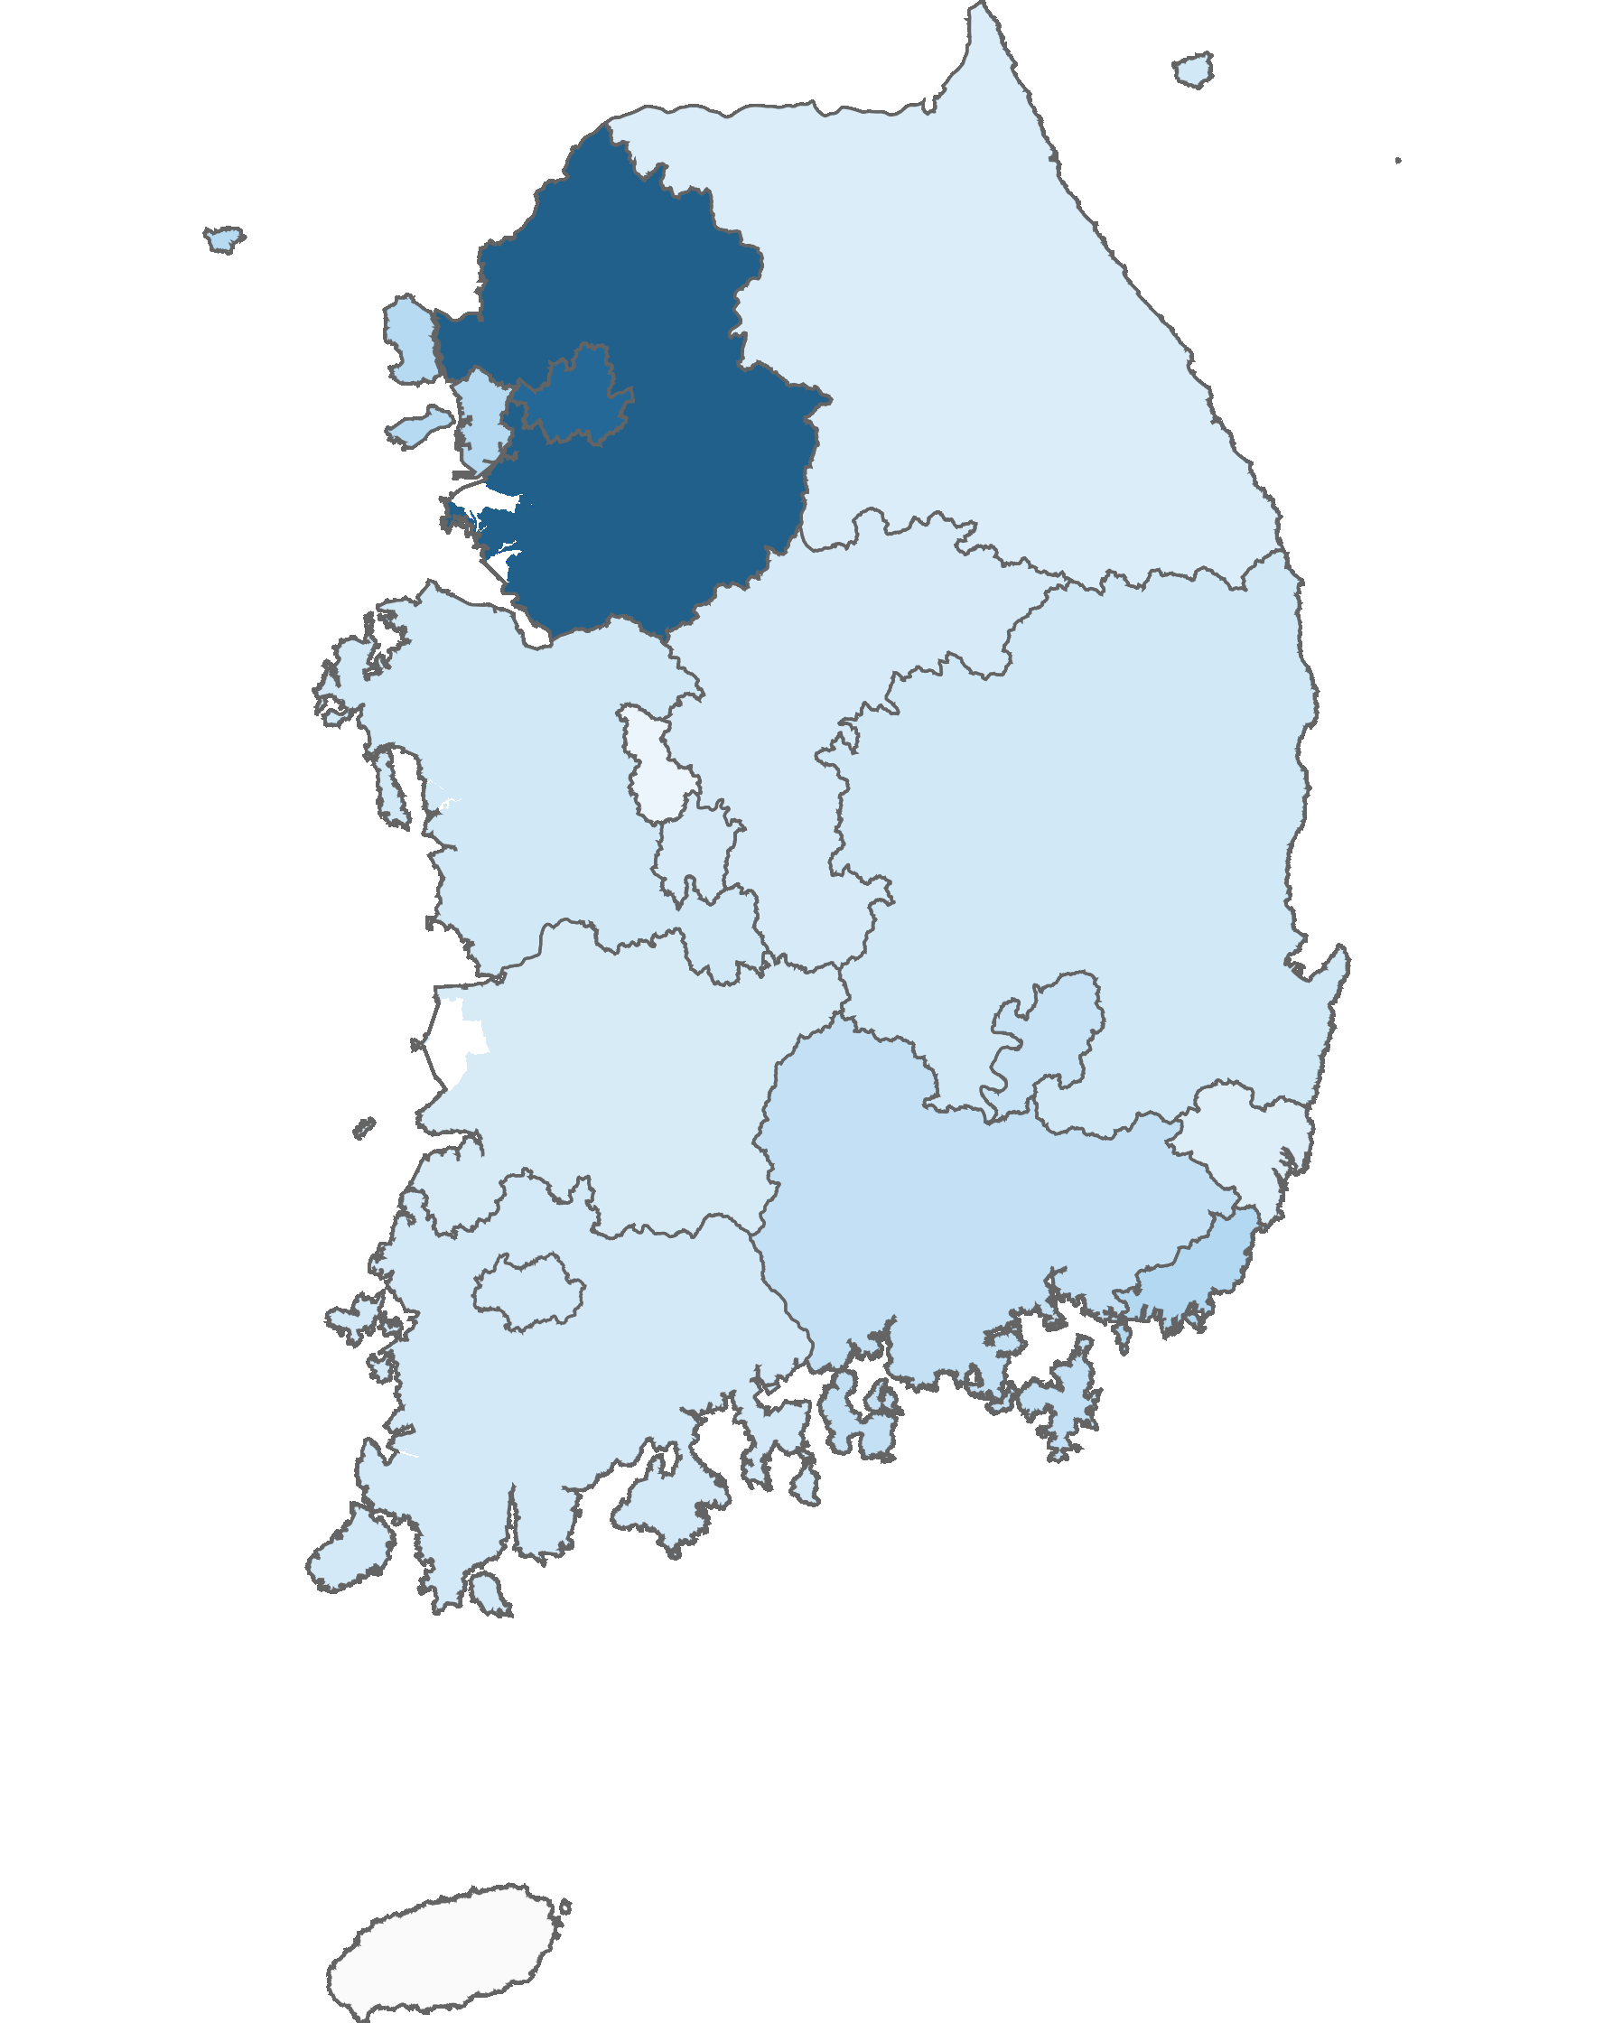
01. 제주특별자치도 전체 방문객 분석
2.1 시도 유입지별 방문객
2022년 03월 : 3,137,738명
(단위:명)
순위 | 시도명 | 2021년 03월 |  | 2022년 03월 |  | 인구차이 | 증감률
 |  | 인구(명) | 비율(%) | 인구(명) | 비율(%)
1위 | 경기도 | 817,393 | 26 | 847,058 | 27 | 29,665 | 3.6
2위 | 서울특별시 | 833,692 | 26.5 | 802,130 | 25.6 | -31,562 | -3.8
3위 | 부산광역시 | 234,812 | 7.5 | 205,660 | 6.6 | -29,152 | -12.4
4위 | 인천광역시 | 185,875 | 5.9 | 194,345 | 6.2 | 8,470 | 4.6
5위 | 경상남도 | 152,204 | 4.8 | 152,506 | 4.9 | 302 | 0.2
6위 | 대구광역시 | 156,371 | 5 | 136,967 | 4.4 | -19,404 | -12.4
7위 | 경상북도 | 104,909 | 3.3 | 103,286 | 3.3 | -1,623 | -1.5
8위 | 충청남도 | 90,640 | 2.9 | 102,536 | 3.3 | 11,896 | 13.1
9위 | 광주광역시 | 102,094 | 3.3 | 93,466 | 3 | -8,628 | -8.5
10위 | 전라남도 | 97,231 | 3.1 | 93,153 | 3 | -4,078 | -4.2
11위 | 충청북도 | 76,053 | 2.4 | 88,160 | 2.8 | 12,107 | 15.9
12위 | 대전광역시 | 84,416 | 2.7 | 86,857 | 2.8 | 2,441 | 2.9
13위 | 전라북도 | 74,688 | 2.4 | 83,080 | 2.6 | 8,392 | 11.2
14위 | 강원도 | 53,160 | 1.7 | 69,733 | 2.2 | 16,573 | 31.2
15위 | 울산광역시 | 60,079 | 1.9 | 60,298 | 1.9 | 219 | 0.4
16위 | 세종특별자치시 | 17,008 | 0.5 | 18,502 | 0.6 | 1,494 | 8.8
총인구 |  | 3,140,625 | 100 | 3,137,737 | 100 | -2,888 | -0.1
높음
낮음
※ 시도별 방문객 (등간격 분류)

Slide 9
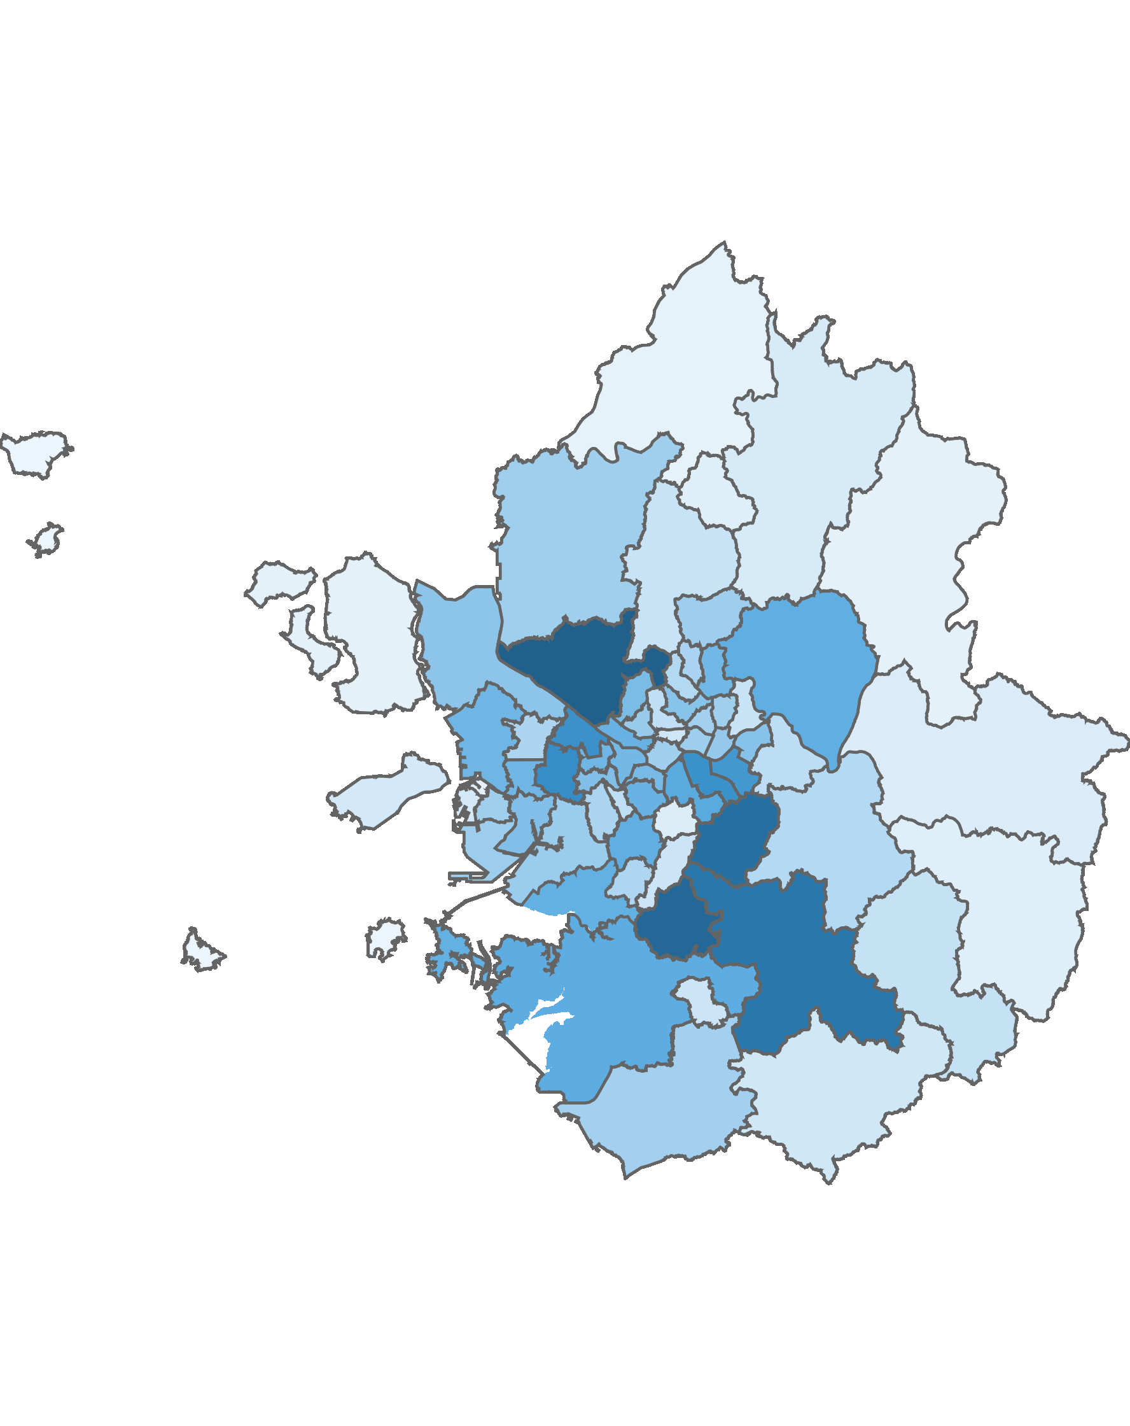
01. 제주특별자치도 전체 방문객 분석
2.2 시군 유입지별 방문객
2022년 03월 : 3,137,737명
(단위:명)
2021년 03월 |  |  |  |  | 2022년 03월
순위 | 시도 명 | 시군 명 | 인구(명) | 비율(%) | 순위 | 시도 명 | 시군 명 | 인구(명) | 비율(%)
1위 | 경기도 | 고양시 | 87,145 | 2.8 | 1위 | 경기도 | 고양시 | 84,107 | 2.7
2위 | 경기도 | 성남시 | 79,868 | 2.5 | 2위 | 경기도 | 수원시 | 79,912 | 2.5
3위 | 경기도 | 수원시 | 72,576 | 2.3 | 3위 | 경기도 | 성남시 | 75,501 | 2.4
4위 | 경기도 | 용인시 | 67,775 | 2.2 | 4위 | 경기도 | 용인시 | 71,050 | 2.3
5위 | 서울특별시 | 강남구 | 63,336 | 2 | 5위 | 경기도 | 부천시 | 59,157 | 1.9
6위 | 서울특별시 | 강서구 | 59,540 | 1.9 | 6위 | 서울특별시 | 강남구 | 57,144 | 1.8
7위 | 서울특별시 | 송파구 | 59,386 | 1.9 | 7위 | 서울특별시 | 강서구 | 56,853 | 1.8
8위 | 경기도 | 부천시 | 59,103 | 1.9 | 8위 | 충청북도 | 청주시 | 56,285 | 1.8
9위 | 경상남도 | 창원시 | 53,234 | 1.7 | 9위 | 경상남도 | 창원시 | 54,255 | 1.7
10위 | 충청북도 | 청주시 | 49,924 | 1.6 | 10위 | 서울특별시 | 송파구 | 53,361 | 1.7
11위 | 서울특별시 | 서초구 | 47,822 | 1.5 | 11위 | 서울특별시 | 서초구 | 43,970 | 1.4
12위 | 서울특별시 | 마포구 | 41,708 | 1.3 | 12위 | 경기도 | 화성시 | 41,752 | 1.3
13위 | 경기도 | 안양시 | 40,380 | 1.3 | 13위 | 경기도 | 안양시 | 41,283 | 1.3
14위 | 서울특별시 | 관악구 | 40,275 | 1.3 | 14위 | 경기도 | 남양주시 | 41,096 | 1.3
15위 | 경기도 | 남양주시 | 39,594 | 1.3 | 15위 | 경기도 | 안산시 | 40,638 | 1.3
기타 |  |  | 2,278,966 | 72.6 | 기타 |  |  | 2,281,373 | 72.7
총인구 |  |  | 3,140,632 | 100 | 총인구 |  |  | 3,137,737 | 100
수도권 단위 방문객
높음
낮음
※ 수도권 시군구별 방문객 (등간격 분류)

Slide 10
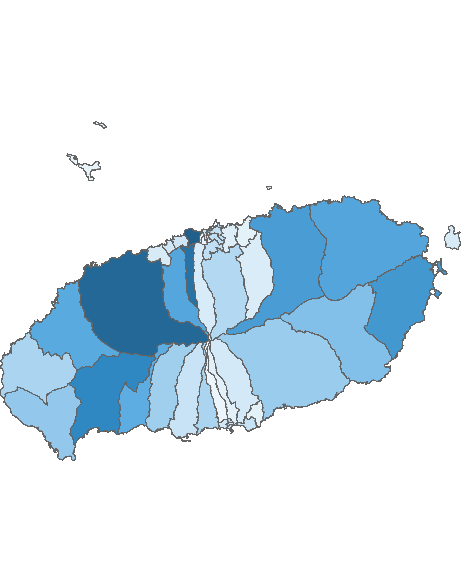
01. 제주특별자치도 전체 방문객 분석
3.1 행정동 단위 방문객 – 상위 15위
2022년 03월
(단위:명)
순위 | 시군명 | 행정동명 | 2021년 03월 |  | 2022년 03월 |  | 증감률
 |  |  | 인구(명) | 비율(%) | 인구(명) | 비율(%)
1위 | 제주시 | 용담2동 | 1,141,569 | 11.5 | 868,723 | 8.1 | -23.9
2위 | 제주시 | 애월읍 | 790,263 | 7.9 | 824,484 | 7.7 | 4.3
3위 | 제주시 | 연동 | 554,174 | 5.6 | 765,793 | 7.2 | 38.2
4위 | 서귀포시 | 안덕면 | 606,397 | 6.1 | 644,848 | 6 | 6.3
5위 | 서귀포시 | 성산읍 | 517,843 | 5.2 | 561,329 | 5.3 | 8.4
6위 | 제주시 | 조천읍 | 510,747 | 5.1 | 533,920 | 5 | 4.5
7위 | 제주시 | 구좌읍 | 471,071 | 4.7 | 489,699 | 4.6 | 4
8위 | 제주시 | 노형동 | 367,865 | 3.7 | 482,410 | 4.5 | 31.1
9위 | 제주시 | 한림읍 | 451,208 | 4.5 | 466,556 | 4.4 | 3.4
10위 | 서귀포시 | 예래동 | 441,274 | 4.4 | 447,918 | 4.2 | 1.5
11위 | 서귀포시 | 표선면 | 333,759 | 3.4 | 349,358 | 3.3 | 4.7
12위 | 서귀포시 | 대정읍 | 265,800 | 2.7 | 310,489 | 2.9 | 16.8
13위 | 서귀포시 | 남원읍 | 223,143 | 2.2 | 290,438 | 2.7 | 30.2
14위 | 서귀포시 | 중문동 | 246,555 | 2.5 | 274,730 | 2.6 | 11.4
15위 | 서귀포시 | 대륜동 | 273,342 | 2.7 | 250,420 | 2.3 | -8.4
기타 |  |  | 2,764,092 | 27.8 | 3,124,874 | 29.2 | 13.1
총인구 |  |  | 9,959,102 | 100 | 10,685,989 | 100 | 7.3
2022년 03월 기준 행정동 단위 방문객
높음
낮음
※ 행정동 방문객 (등간격 분류)

Slide 11
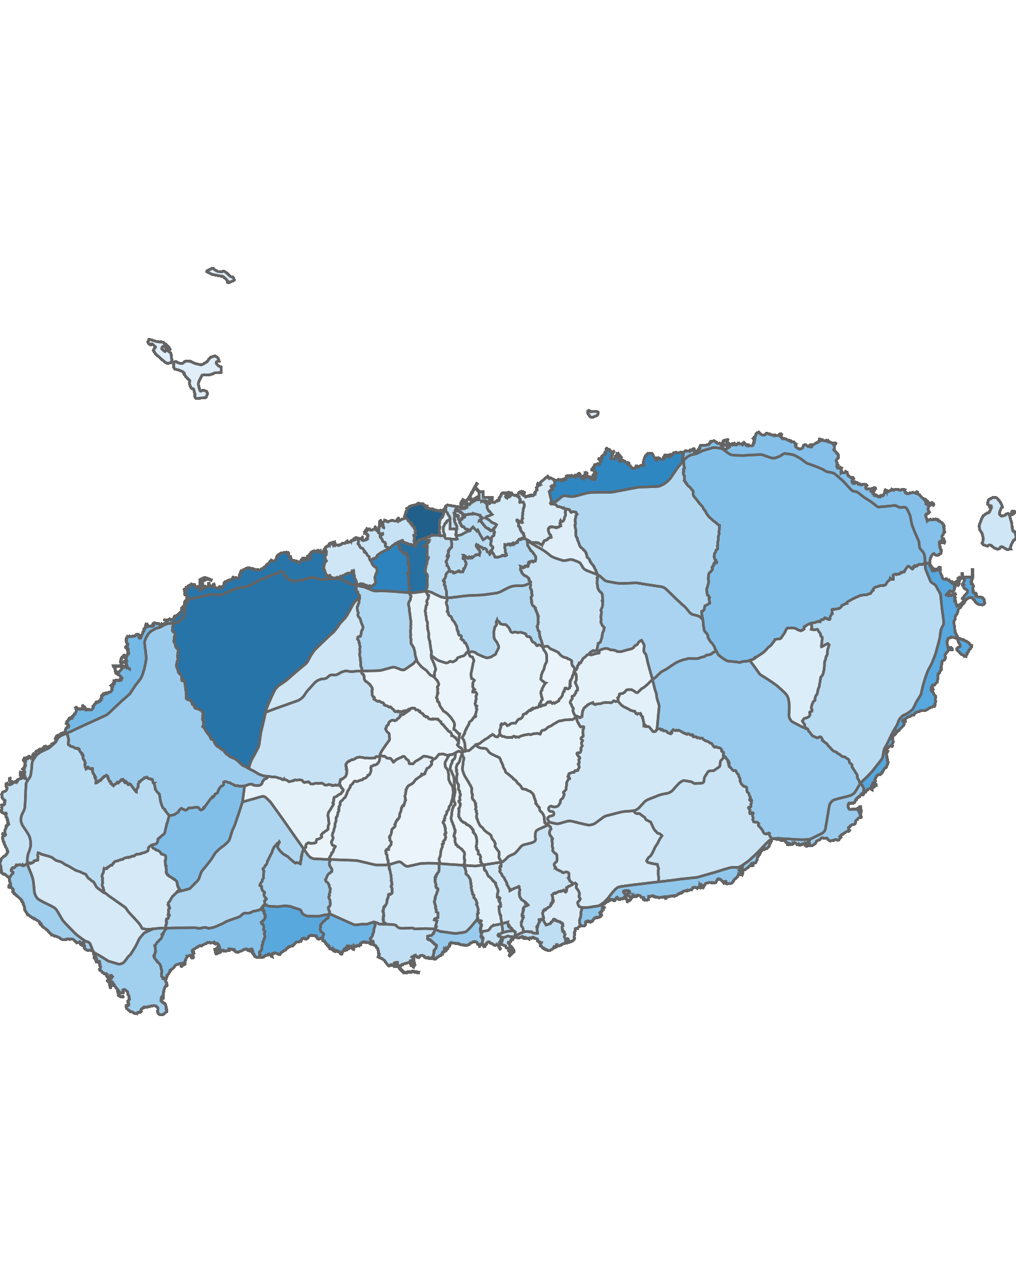
01. 제주특별자치도 전체 방문객 분석
3.2 블록 단위 방문객 – 상위 15위
2022년 03월
(단위:명)
순위 | 시군명 | 행정동명 |  | 2021년 03월 |  | 2022년 03월 |  | 증감률
 |  |  |  | 인구(명) | 비율(%) | 인구(명) | 비율(%)
1위 | 제주시 | 용담2동 | 용담2 | 1,141,569 | 7.9 | 868,723 | 5.7 | -23.9
2위 | 제주시 | 연동 | 연동 | 603,877 | 4.2 | 776,346 | 5.1 | 28.6
3위 | 제주시 | 애월읍 | 애월중산간(저) | 907,125 | 6.3 | 752,036 | 5 | -17.1
4위 | 제주시 | 애월읍 | 애월해안 | 801,354 | 5.5 | 745,336 | 4.9 | -7
5위 | 제주시 | 노형동 | 노형 | 491,569 | 3.4 | 665,987 | 4.4 | 35.5
6위 | 제주시 | 조천읍 | 조천해안 | 696,374 | 4.8 | 641,737 | 4.2 | -7.8
7위 | 서귀포시 | 성산읍 | 성산해안 | 388,155 | 2.7 | 458,011 | 3 | 18
8위 | 서귀포시 | 예래동 | 예래해안 | 520,214 | 3.6 | 457,040 | 3 | -12.1
9위 | 서귀포시 | 중문동 | 중문해안 | 259,084 | 1.8 | 387,723 | 2.6 | 49.7
10위 | 제주시 | 한림읍 | 한림해안 | 327,689 | 2.3 | 367,362 | 2.4 | 12.1
11위 | 서귀포시 | 안덕면 | 서광 | 304,871 | 2.1 | 336,640 | 2.2 | 10.4
12위 | 제주시 | 구좌읍 | 구좌중산간 | 242,726 | 1.7 | 331,549 | 2.2 | 36.6
13위 | 제주시 | 구좌읍 | 구좌해안 | 336,524 | 2.3 | 327,267 | 2.2 | -2.8
14위 | 서귀포시 | 안덕면 | 안덕해안 | 416,882 | 2.9 | 325,145 | 2.1 | -22
15위 | 서귀포시 | 남원읍 | 남원해안 | 221,765 | 1.5 | 294,199 | 1.9 | 32.7
기타 |  |  |  | 6,845,860 | 47.2 | 7,411,233 | 48.9 | 8.3
총인구 |  |  |  | 14,505,638 | 100 | 15,146,334 | 100 | 4.4
2022년 03월 기준 블록 단위 방문객
높음
낮음

Slide 12
01. 제주특별자치도 전체 방문객 분석
4.1 월별 외국인 방문객 추이
외국인 전체 방문객
(단위:명)
인구(명) | 01월 | 02월 | 03월 | 04월 | 05월 | 06월 | 07월 | 08월 | 09월 | 10월 | 11월 | 12월 | 총합계
2021년 | 4,796 | 5,232 | 6,354 | 6,975 | 7,873 | 8,013 | 8,087 | 11,535 | 13,481 | 13,426 | 9,085 | 9,249 | 104,106
2022년 | 7,015 | 6,894 | 7,419
인구차이 | 2,219 | 1,662 | 1,065
증감률 | 46.3% | 31.8% | 16.8%

Slide 13
01. 제주특별자치도 전체 방문객 분석
4.2 국적별 외국인 방문객 – 상위 15위
2022년 03월 : 7,419명
(단위:명)
2021년 03월 |  |  |  | 2022년 03월
순위 | 국적명 | 인구수 | 점유율 | 순위 | 국적명 | 인구수 | 점유율
1위 | 중국 | 3,731 | 58.7 | 1위 | 중국 | 3,424 | 46.2
2위 | 미얀마 | 413 | 6.5 | 2위 | 필리핀 | 555 | 7.5
3위 | 필리핀 | 407 | 6.4 | 3위 | 미국 | 541 | 7.3
4위 | 미국 | 384 | 6 | 4위 | 미얀마 | 523 | 7
5위 | 우크라이나 | 346 | 5.4 | 5위 | 인도네시아 | 372 | 5
6위 | 인도네시아 | 252 | 4 | 6위 | 베트남 | 355 | 4.8
7위 | 네덜란드 | 246 | 3.9 | 7위 | 우크라이나 | 264 | 3.6
8위 | 베트남 | 142 | 2.2 | 8위 | 네덜란드 | 239 | 3.2
9위 | 캐나다 | 91 | 1.4 | 9위 | 캐나다 | 202 | 2.7
10위 | 인도 | 88 | 1.4 | 10위 | 싱가포르 | 166 | 2.2
11위 | 말레이시아 | 71 | 1.1 | 11위 | 말레이시아 | 141 | 1.9
12위 | 일본 | 37 | 0.6 | 12위 | 타이 | 102 | 1.4
13위 | 타이 | 23 | 0.4 | 13위 | 인도 | 98 | 1.3
14위 | 러시아 | 22 | 0.3 | 14위 | 일본 | 71 | 1
15위 | 대만 | 20 | 0.3 | 15위 | 스리랑카 | 54 | 0.7
기타 |  | 81 | 1.3 | 기타 |  | 312 | 4.2
총인구 |  | 6,354 | 100 | 총인구 |  | 7,419 | 100

Slide 14
Chapter. 02
제주시 방문객 분석

Slide 15
02. 제주시 방문객 분석
1.1 월별 방문객 추이
내국인 전체 방문객
(단위:명)
인구(명) | 01월 | 02월 | 03월 | 04월 | 05월 | 06월 | 07월 | 08월 | 09월 | 10월 | 11월 | 12월 | 총합계
2021년 | 1,561,010 | 2,522,207 | 2,657,302 | 3,299,597 | 3,658,244 | 3,551,905 | 3,831,919 | 3,681,738 | 2,809,958 | 3,813,354 | 3,791,712 | 3,410,277 | 38,589,223
2022년 | 4,073,146 | 3,764,690 | 2,656,600
인구차이 | 2,512,136 | 1,242,483 | -702
증감률 | 160.9% | 49.3% | 0%

Slide 16
02. 제주시 방문객 분석
1.2 성·연령대별 방문객
2022년 03월 : 2,656,600명
(단위:명)
남자 | 10대 |  | 20대 |  | 30대 |  | 40대 |  | 50대 |  | 60대 |  | 70대 |  | 총 인구
 | 인구(명) | (%) | 인구(명) | (%) | 인구(명) | (%) | 인구(명) | (%) | 인구(명) | (%) | 인구(명) | (%) | 인구(명) | (%) | 인구(명) | (%)
2021년 | 84,495 | 6.6 | 276,581 | 21.5 | 319,359 | 24.9 | 242,025 | 18.9 | 221,580 | 17.3 | 107,936 | 8.4 | 31,889 | 2.5 | 1,283,865 | 100
2022년 | 82,010 | 6.5 | 238,181 | 18.8 | 303,995 | 24 | 246,140 | 19.4 | 242,817 | 19.1 | 121,483 | 9.6 | 33,879 | 2.7 | 1,268,505 | 100
인구차이 | -2,485 |  | -38,400 |  | -15,364 |  | 4,115 |  | 21,237 |  | 13,547 |  | 1,990 |  | -15,360
증감률 | -2.9% |  | -13.9% |  | -4.8% |  | 1.7% |  | 9.6% |  | 12.6% |  | 6.2% |  | -1.2%
여자 | 10대 |  | 20대 |  | 30대 |  | 40대 |  | 50대 |  | 60대 |  | 70대 |  | 총 인구
 | 인구(명) | (%) | 인구(명) | (%) | 인구(명) | (%) | 인구(명) | (%) | 인구(명) | (%) | 인구(명) | (%) | 인구(명) | (%) | 인구(명) | (%)
2021년 | 85,933 | 6.3 | 329,322 | 24 | 328,409 | 23.9 | 215,696 | 15.7 | 259,043 | 18.9 | 112,708 | 8.2 | 42,326 | 3.1 | 1,373,437 | 100
2022년 | 87,456 | 6.3 | 300,627 | 21.7 | 321,462 | 23.2 | 214,439 | 15.4 | 286,014 | 20.6 | 130,990 | 9.4 | 47,107 | 3.4 | 1,388,095 | 100
인구차이 | 1,523 |  | -28,695 |  | -6,947 |  | -1,257 |  | 26,971 |  | 18,282 |  | 4,781 |  | 14,658
증감률 | 1.8% |  | -8.7% |  | -2.1% |  | -0.6% |  | 10.4% |  | 16.2% |  | 11.3% |  | 1.1%

Slide 17
02. 제주시 방문객 분석
1.3 성별 및 연령대별 방문객
2022년 03월 : 2,656,600명
(단위:명)
구분 | 남자 |  | 여자 |  | 총 인구
 | 인구(명) | (%) | 인구(명) | (%) | 인구(명) | (%)
2021년 | 1,283,865 | 48.3 | 1,373,437 | 51.7 | 2,657,302 | 100
2022년 | 1,268,505 | 47.7 | 1,388,095 | 52.3 | 2,656,600 | 100
인구차이 | -15,360 |  | 14,658 |  | -702 | 0
증감률 | -1.2% |  | 1.1% |  | 0% | 0%
(단위:명)
구분 | 10대 |  | 20대 |  | 30대 |  | 40대 |  | 50대 |  | 60대 |  | 70대 |  | 총 인구
 | 인구(명) | (%) | 인구(명) | (%) | 인구(명) | (%) | 인구(명) | (%) | 인구(명) | (%) | 인구(명) | (%) | 인구(명) | (%) | 인구(명) | (%)
2021년 | 170,428 | 6.4 | 605,903 | 22.8 | 647,768 | 24.4 | 457,721 | 17.2 | 480,623 | 18.1 | 220,644 | 8.3 | 74,215 | 2.8 | 2,657,302 | 100
2022년 | 169,466 | 6.4 | 538,808 | 20.3 | 625,457 | 23.5 | 460,579 | 17.3 | 528,831 | 19.9 | 252,473 | 9.5 | 80,986 | 3 | 2,656,600 | 100
인구차이 | -962 |  | -67,095 |  | -22,311 |  | 2,858 |  | 48,208 |  | 31,829 |  | 6,771 |  | -702
증감률 | -0.6% |  | -11.1% |  | -3.4% |  | 0.6% |  | 10% |  | 14.4% |  | 9.1% |  | 0%

Slide 18
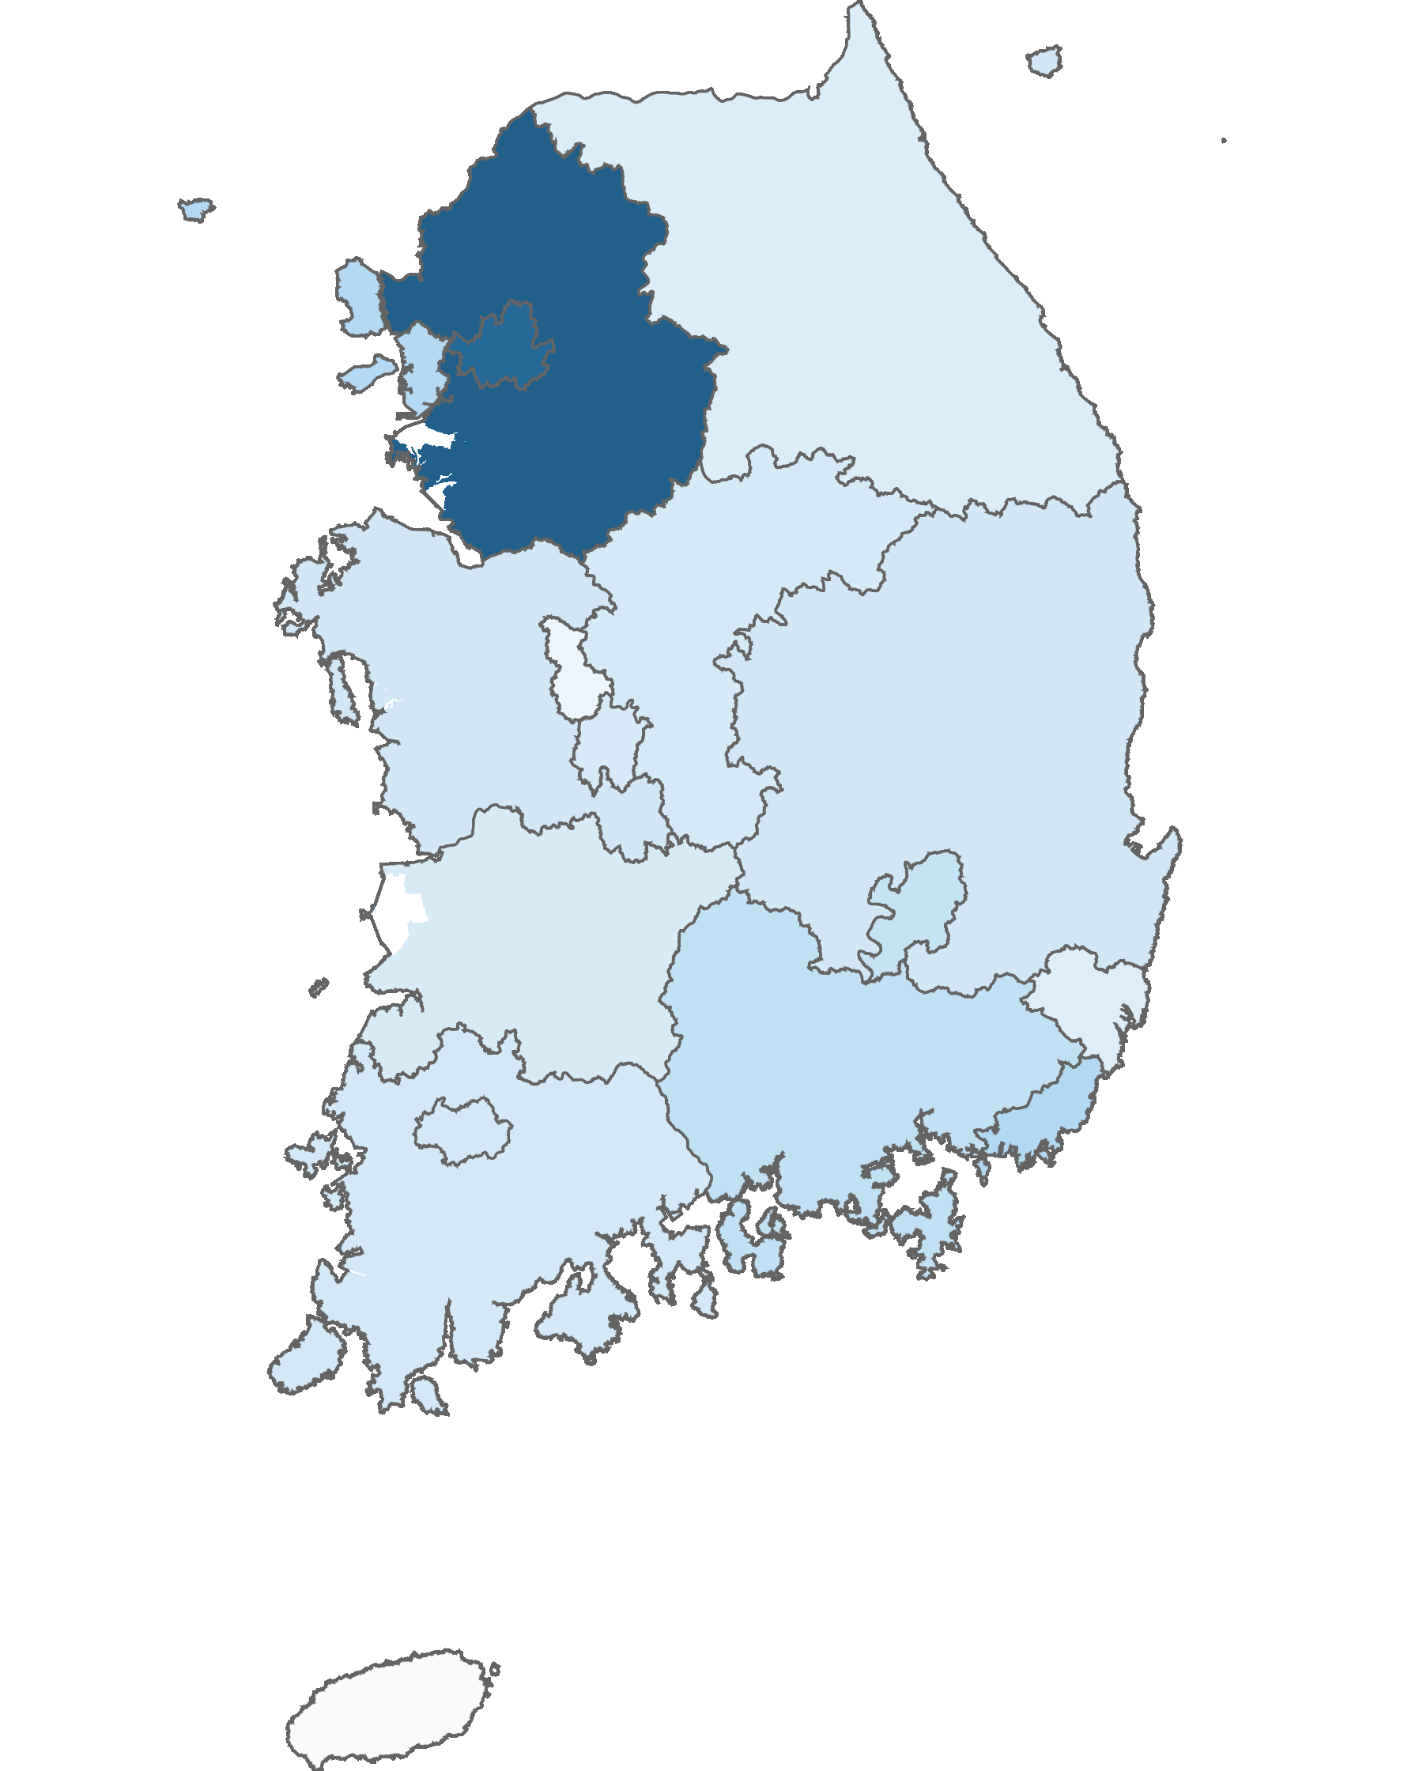
02. 제주시 방문객 분석
2.1 시도 유입지별 방문객
2022년 03월 : 2,656,600명
(단위:명)
순위 | 시도명 | 2021년 03월 |  | 2022년 03월 |  | 인구차이 | 증감률
 |  | 인구(명) | 비율(%) | 인구(명) | 비율(%)
1위 | 경기 | 687,808 | 25.9 | 712,516 | 26.8 | 24,708 | 3.6
2위 | 서울 | 695,733 | 26.2 | 670,649 | 25.2 | -25,084 | -3.6
3위 | 부산 | 200,076 | 7.5 | 172,498 | 6.5 | -27,578 | -13.8
4위 | 인천 | 158,682 | 6 | 166,369 | 6.3 | 7,687 | 4.8
5위 | 경남 | 130,054 | 4.9 | 128,993 | 4.9 | -1,061 | -0.8
6위 | 대구 | 135,181 | 5.1 | 118,821 | 4.5 | -16,360 | -12.1
7위 | 경북 | 89,556 | 3.4 | 88,588 | 3.3 | -968 | -1.1
8위 | 충남 | 77,179 | 2.9 | 88,135 | 3.3 | 10,956 | 14.2
9위 | 전남 | 84,081 | 3.2 | 82,160 | 3.1 | -1,921 | -2.3
10위 | 광주 | 88,628 | 3.3 | 81,248 | 3.1 | -7,380 | -8.3
11위 | 충북 | 65,464 | 2.5 | 76,625 | 2.9 | 11,161 | 17
12위 | 대전 | 71,447 | 2.7 | 73,146 | 2.8 | 1,699 | 2.4
13위 | 전북 | 64,008 | 2.4 | 70,955 | 2.7 | 6,947 | 10.9
14위 | 강원 | 44,364 | 1.7 | 59,290 | 2.2 | 14,926 | 33.6
15위 | 울산 | 51,019 | 1.9 | 51,078 | 1.9 | 59 | 0.1
16위 | 세종 | 14,022 | 0.5 | 15,529 | 0.6 | 1,507 | 10.7
총인구 |  | 2,657,302 | 100 | 2,656,600 | 100 | -702 | 0
높음
낮음
※ 시도별 방문객 (등간격 분류)

Slide 19
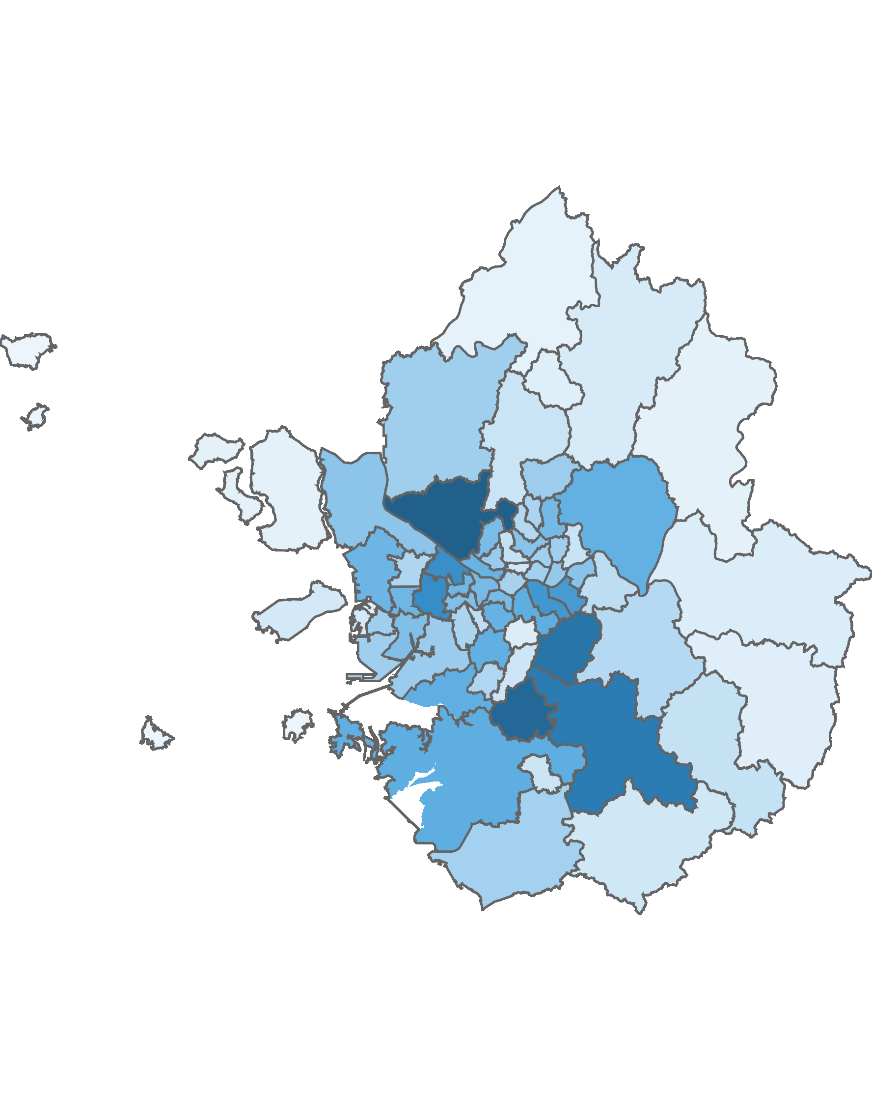
02. 제주시 방문객 분석
2.2 시군 유입지별 방문객
2022년 03월 : 2,656,600명
(단위:명)
2021년 03월 |  |  |  |  | 2022년 03월
순위 | 시도 명 | 시군 명 | 인구(명) | 비율(%) | 순위 | 시도 명 | 시군 명 | 인구(명) | 비율(%)
1위 | 경기 | 고양시 | 74,009 | 2.8 | 1위 | 경기 | 고양시 | 71,603 | 2.7
2위 | 경기 | 성남시 | 65,401 | 2.5 | 2위 | 경기 | 수원시 | 67,950 | 2.6
3위 | 경기 | 수원시 | 61,392 | 2.3 | 3위 | 경기 | 성남시 | 61,587 | 2.3
4위 | 경기 | 용인시 | 55,513 | 2.1 | 4위 | 경기 | 용인시 | 58,533 | 2.2
5위 | 서울 | 강서구 | 51,262 | 1.9 | 5위 | 경기 | 부천시 | 50,352 | 1.9
6위 | 경기 | 부천시 | 50,702 | 1.9 | 6위 | 서울 | 강서구 | 49,208 | 1.9
7위 | 서울 | 강남구 | 50,580 | 1.9 | 7위 | 충북 | 청주시 | 48,871 | 1.8
8위 | 서울 | 송파구 | 49,078 | 1.8 | 8위 | 서울 | 강남구 | 45,574 | 1.7
9위 | 경남 | 창원시 | 45,025 | 1.7 | 9위 | 경남 | 창원시 | 44,607 | 1.7
10위 | 충북 | 청주시 | 43,600 | 1.6 | 10위 | 서울 | 송파구 | 44,152 | 1.7
11위 | 서울 | 서초구 | 38,595 | 1.5 | 11위 | 서울 | 서초구 | 35,348 | 1.3
12위 | 서울 | 마포구 | 34,759 | 1.3 | 12위 | 경기 | 화성시 | 35,258 | 1.3
13위 | 서울 | 관악구 | 34,489 | 1.3 | 13위 | 경기 | 안산시 | 34,804 | 1.3
14위 | 경기 | 안양시 | 33,906 | 1.3 | 14위 | 경기 | 안양시 | 34,634 | 1.3
15위 | 경기 | 남양주시 | 33,519 | 1.3 | 15위 | 경기 | 남양주시 | 34,417 | 1.3
기타 |  |  | 1,935,472 | 72.8 | 기타 |  |  | 1,939,702 | 73
총인구 |  |  | 2,657,302 | 100 | 총인구 |  |  | 2,656,600 | 100
수도권 단위 방문객
높음
낮음
※ 수도권 시군구별 방문객 (등간격 분류)

Slide 20
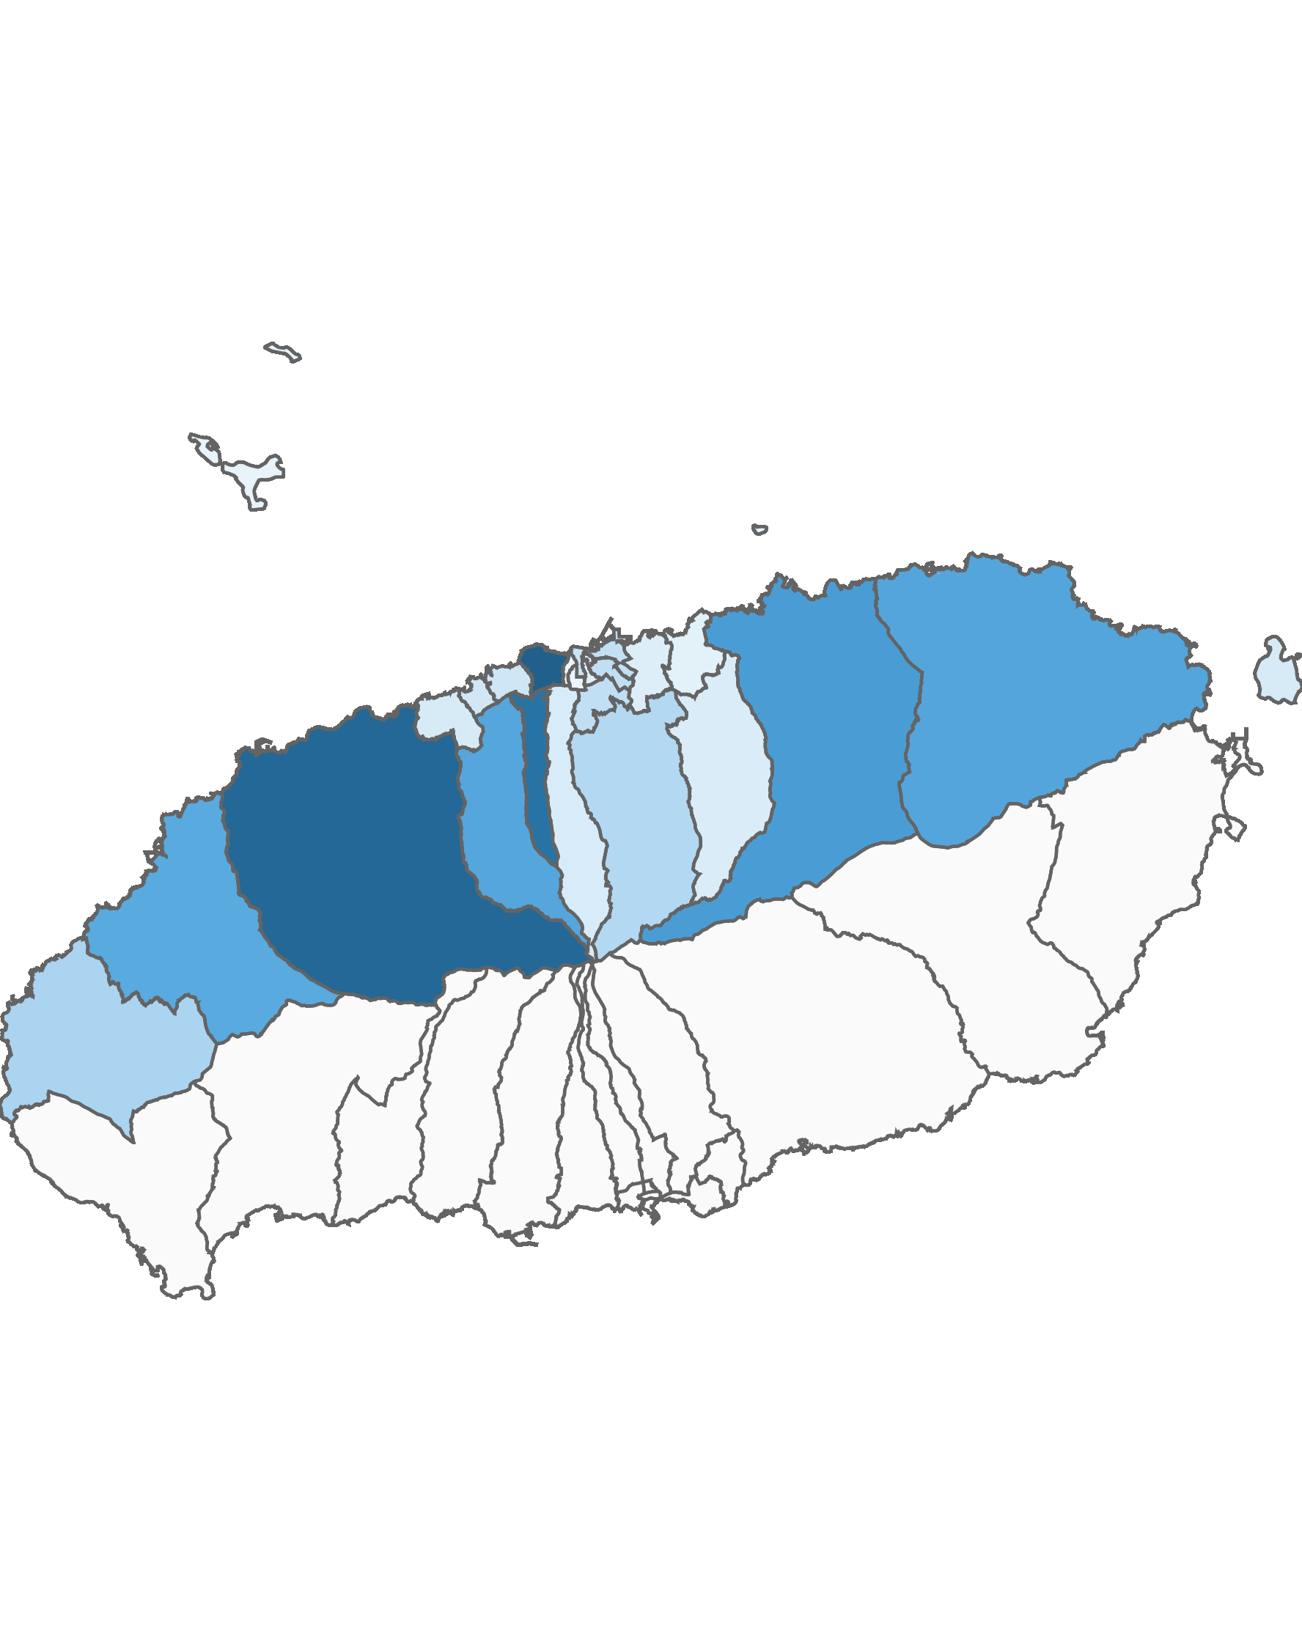
02. 제주시 방문객 분석
3.1 제주시 행정동별 방문객 – 전체 행정동
2022년 03월
(단위:명)
순위 | 시군명 | 행정동명 | 2021년 03월 |  | 2022년 03월 |  | 증감률
 |  |  | 인구(명) | 비율(%) | 인구(명) | 비율(%)
제주시 | 1위 | 용담2동 | 1,141,569 | 18.4 | 868,723 | 13.2 | -23.9
제주시 | 2위 | 애월읍 | 790,263 | 12.7 | 824,484 | 12.5 | 4.3
제주시 | 3위 | 연동 | 554,174 | 8.9 | 765,793 | 11.6 | 38.2
제주시 | 4위 | 조천읍 | 510,747 | 8.2 | 533,920 | 8.1 | 4.5
제주시 | 5위 | 구좌읍 | 471,071 | 7.6 | 489,699 | 7.4 | 4
제주시 | 6위 | 노형동 | 367,865 | 5.9 | 482,410 | 7.3 | 31.1
제주시 | 7위 | 한림읍 | 451,208 | 7.3 | 466,556 | 7.1 | 3.4
제주시 | 8위 | 한경면 | 197,772 | 3.2 | 247,088 | 3.8 | 24.9
제주시 | 9위 | 아라동 | 208,600 | 3.4 | 219,740 | 3.3 | 5.3
제주시 | 10위 | 일도2동 | 189,477 | 3.1 | 176,617 | 2.7 | -6.8
제주시 | 11위 | 이도2동 | 166,456 | 2.7 | 173,684 | 2.6 | 4.3
제주시 | 12위 | 건입동 | 128,804 | 2.1 | 170,960 | 2.6 | 32.7
제주시 | 13위 | 삼도2동 | 174,949 | 2.8 | 143,906 | 2.2 | -17.7
제주시 | 14위 | 도두동 | 97,531 | 1.6 | 126,659 | 1.9 | 29.9
제주시 | 15위 | 이호동 | 94,276 | 1.5 | 119,766 | 1.8 | 27
제주시 | 16위 | 우도면 | 98,942 | 1.6 | 98,677 | 1.5 | -0.3
제주시 | 17위 | 외도동 | 97,072 | 1.6 | 97,620 | 1.5 | 0.6
제주시 | 18위 | 오라동 | 73,504 | 1.2 | 93,520 | 1.4 | 27.2
제주시 | 19위 | 봉개동 | 83,383 | 1.3 | 87,896 | 1.3 | 5.4
제주시 | 20위 | 화북동 | 52,011 | 0.8 | 75,217 | 1.1 | 44.6
제주시 | 21위 | 일도1동 | 63,589 | 1 | 72,312 | 1.1 | 13.7
제주시 | 22위 | 이도1동 | 60,906 | 1 | 71,958 | 1.1 | 18.1
제주시 | 23위 | 삼양동 | 49,738 | 0.8 | 58,525 | 0.9 | 17.7
제주시 | 24위 | 추자면 | 34,074 | 0.5 | 42,151 | 0.6 | 23.7
제주시 | 25위 | 삼도1동 | 21,211 | 0.3 | 36,015 | 0.5 | 69.8
제주시 | 26위 | 용담1동 | 19,136 | 0.3 | 32,612 | 0.5 | 70.4
총인구 |  |  | 6,198,328 | 100 | 6,576,508 | 100 | 6.1
2022년 03월 기준 행정동 단위 방문객
높음
낮음
※ 행정동 방문객 (등간격 분류)

Slide 21
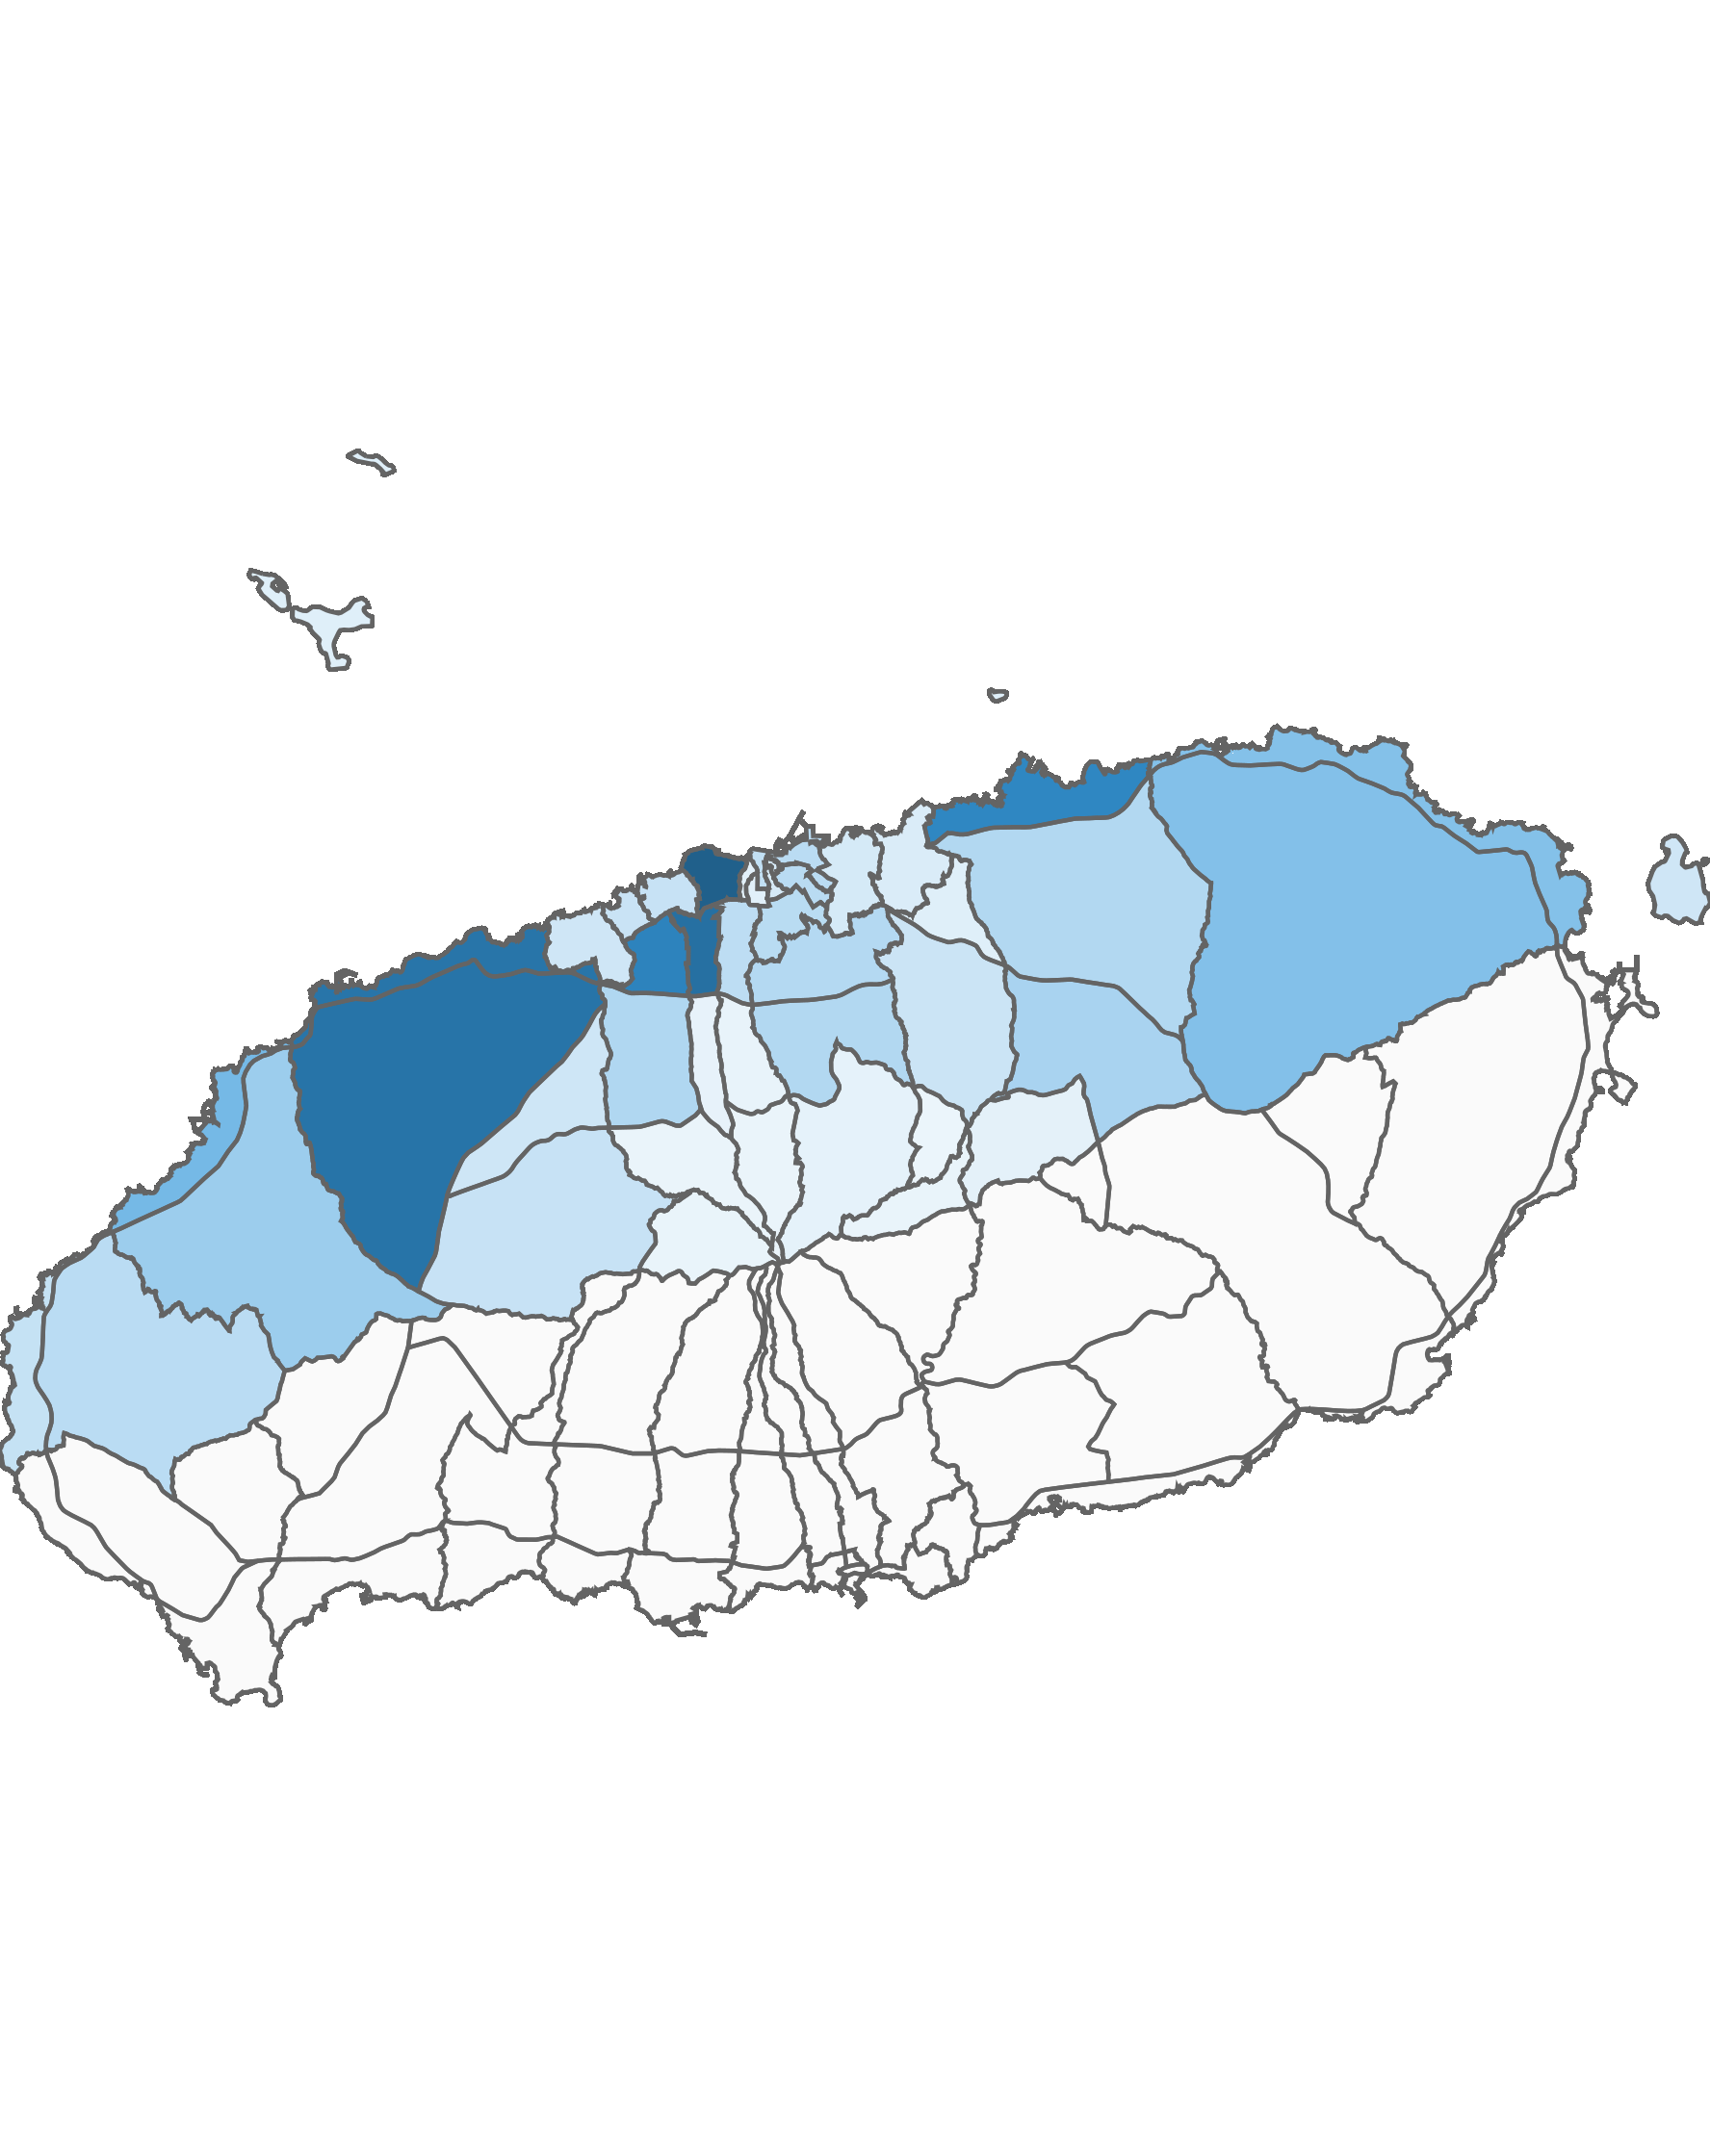
02. 제주시 방문객 분석
3.2 제주시 블록 단위 방문객 – 상위 15위
2022년 03월 : 6,766,467명
(단위:명)
순위 | 순위 | 블록명 | 2021년 03월 |  | 2022년 03월 |  | 증감률
 |  |  | 인구(명) | 비율(%) | 인구(명) | 비율(%)
제주시 | 1위 | 용담2 | 1,141,569 | 17.2 | 868,723 | 12.8 | -23.9
 | 2위 | 연동 | 603,877 | 9.1 | 776,346 | 11.5 | 28.6
 | 3위 | 애월중산간(저) | 907,125 | 13.7 | 752,036 | 11.1 | -17.1
 | 4위 | 애월해안 | 801,354 | 12.1 | 745,336 | 11 | -7
 | 5위 | 노형 | 491,569 | 7.4 | 665,987 | 9.8 | 35.5
 | 6위 | 조천해안 | 696,374 | 10.5 | 641,737 | 9.5 | -7.8
 | 7위 | 한림해안 | 327,689 | 5 | 367,362 | 5.4 | 12.1
 | 8위 | 구좌중산간 | 242,726 | 3.7 | 331,549 | 4.9 | 36.6
 | 9위 | 구좌해안 | 336,524 | 5.1 | 327,267 | 4.8 | -2.8
 | 10위 | 한림중산간 | 213,819 | 3.2 | 264,623 | 3.9 | 23.8
 | 11위 | 교래 | 191,118 | 2.9 | 229,659 | 3.4 | 20.2
 | 12위 | 노형중산간 | 117,542 | 1.8 | 205,769 | 3 | 75.1
 | 13위 | 조천중산간 | 221,861 | 3.4 | 199,493 | 2.9 | -10.1
 | 14위 | 제주대 | 171,749 | 2.6 | 197,988 | 2.9 | 15.3
 | 15위 | 아라 | 153,266 | 2.3 | 192,592 | 2.8 | 25.7
상위 15위 전체 인구 |  |  | 6,618,162 | 100 | 6,766,467 | 100 | 2.2
2022년 03월 기준 블록 단위 방문객
높음
낮음
※ 블록 방문객 (등간격 분류)

Slide 22
02. 제주시 방문객 분석
4.1 월별 외국인 방문객 추이
외국인 전체 방문객
(단위:명)
인구(명) | 01월 | 02월 | 03월 | 04월 | 05월 | 06월 | 07월 | 08월 | 09월 | 10월 | 11월 | 12월 | 총합계
2021년 | 3,067 | 3,297 | 3,827 | 4,489 | 4,562 | 4,720 | 5,198 | 7,324 | 9,210 | 6,695 | 5,096 | 5,401 | 62,886
2022년 | 4,243 | 4,341 | 4,358
인구차이 | 1,176 | 1,044 | 531
증감률 | 38.3% | 31.7% | 13.9%

Slide 23
02. 제주시 방문객 분석
4.2 국적별 외국인 방문객 – 상위 15위
2022년 03월: 4,358명
(단위:명)
2021년 03월 |  |  |  | 2022년 03월
순위 | 국적명 | 인구수 | 점유율 | 순위 | 국적명 | 인구수 | 점유율
1위 | 중국 | 2,452 | 64.1 | 1위 | 중국 | 2,222 | 51
2위 | 필리핀 | 319 | 8.3 | 2위 | 필리핀 | 440 | 10.1
3위 | 우크라이나 | 219 | 5.7 | 3위 | 베트남 | 242 | 5.6
4위 | 네덜란드 | 174 | 4.5 | 4위 | 인도네시아 | 216 | 5
5위 | 인도네시아 | 149 | 3.9 | 5위 | 미국 | 194 | 4.5
6위 | 미국 | 130 | 3.4 | 6위 | 네덜란드 | 164 | 3.8
7위 | 베트남 | 97 | 2.5 | 7위 | 우크라이나 | 163 | 3.7
8위 | 인도 | 64 | 1.7 | 8위 | 미얀마 | 112 | 2.6
9위 | 미얀마 | 44 | 1.1 | 9위 | 싱가포르 | 84 | 1.9
10위 | 말레이시아 | 41 | 1.1 | 10위 | 말레이시아 | 83 | 1.9
11위 | 일본 | 31 | 0.8 | 11위 | 타이 | 73 | 1.7
12위 | 캐나다 | 31 | 0.8 | 12위 | 캐나다 | 70 | 1.6
13위 | 타이 | 19 | 0.5 | 13위 | 인도 | 69 | 1.6
14위 | 대만 | 17 | 0.4 | 14위 | 일본 | 55 | 1.3
15위 | 스리랑카 | 11 | 0.3 | 15위 | 호주 | 33 | 0.8
기타 |  | 29 | 0.8 | 기타 |  | 138 | 3.2
총 인구 |  | 3,827 | 100 | 총 인구 |  | 4,358 | 100

Slide 24
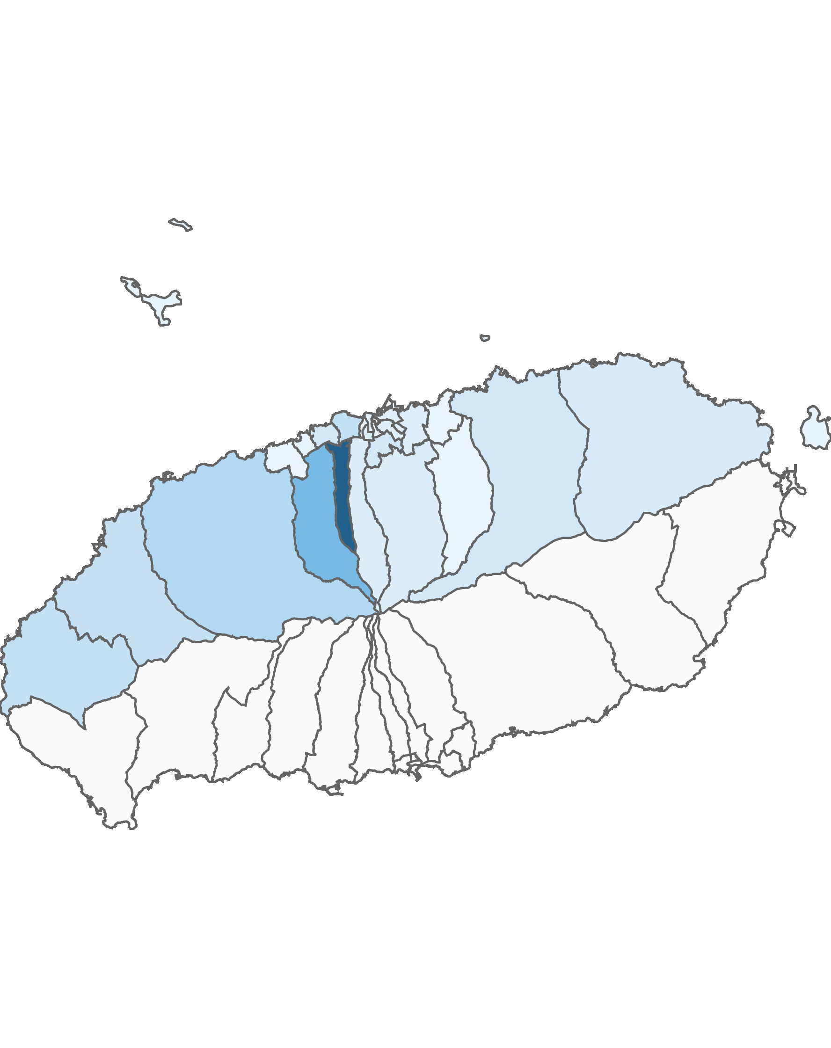
02. 제주시 방문객 분석
4.3 제주시 행정동별 외국인 방문객 – 전체 행정동
2022년 03월 : 4,358명
(단위:명)
순위 | 시군명 | 행정동명 | 2021년 03월 |  | 2022년 03월 |  | 증감률
 |  |  | 인구(명) | 비율(%) | 인구(명) | 비율(%)
제주시 | 1위 | 연동 | 1,240 | 32.4 | 1,327 | 30.4 | 7
제주시 | 2위 | 노형동 | 525 | 13.7 | 562 | 12.9 | 7
제주시 | 3위 | 애월읍 | 270 | 7.1 | 313 | 7.2 | 15.9
제주시 | 4위 | 용담2동 | 197 | 5.1 | 235 | 5.4 | 19.3
제주시 | 5위 | 한경면 | 192 | 5 | 227 | 5.2 | 18.2
제주시 | 6위 | 한림읍 | 180 | 4.7 | 226 | 5.2 | 25.6
제주시 | 7위 | 도두동 | 130 | 3.4 | 150 | 3.4 | 15.4
제주시 | 8위 | 조천읍 | 105 | 2.7 | 147 | 3.4 | 40
제주시 | 9위 | 이도2동 | 138 | 3.6 | 142 | 3.3 | 2.9
제주시 | 10위 | 구좌읍 | 82 | 2.1 | 113 | 2.6 | 37.8
제주시 | 11위 | 삼도1동 | 103 | 2.7 | 109 | 2.5 | 5.8
제주시 | 12위 | 오라동 | 87 | 2.3 | 97 | 2.2 | 11.5
제주시 | 13위 | 아라동 | 64 | 1.7 | 92 | 2.1 | 43.8
제주시 | 14위 | 화북동 | 56 | 1.5 | 90 | 2.1 | 60.7
제주시 | 15위 | 일도2동 | 74 | 1.9 | 80 | 1.8 | 8.1
제주시 | 16위 | 건입동 | 62 | 1.6 | 74 | 1.7 | 19.4
제주시 | 17위 | 삼도2동 | 63 | 1.6 | 72 | 1.7 | 14.3
제주시 | 18위 | 이호동 | 42 | 1.1 | 42 | 1 | 0
제주시 | 19위 | 용담1동 | 32 | 0.8 | 40 | 0.9 | 25
제주시 | 20위 | 추자면 | 37 | 1 | 36 | 0.8 | -2.7
제주시 | 21위 | 우도면 | 33 | 0.9 | 36 | 0.8 | 9.1
제주시 | 22위 | 이도1동 | 29 | 0.8 | 34 | 0.8 | 17.2
제주시 | 23위 | 삼양동 | 20 | 0.5 | 33 | 0.8 | 65
제주시 | 24위 | 봉개동 | 21 | 0.5 | 31 | 0.7 | 47.6
제주시 | 25위 | 외도동 | 29 | 0.8 | 31 | 0.7 | 6.9
제주시 | 26위 | 일도1동 | 16 | 0.4 | 19 | 0.4 | 18.8
총인구 |  |  | 3,827 | 100 | 4,358 | 100 | 13.9
2022년 03월 기준 행정동 단위 외국인 방문객
높음
낮음
※ 행정동 방문객 (등간격 분류)

Slide 25
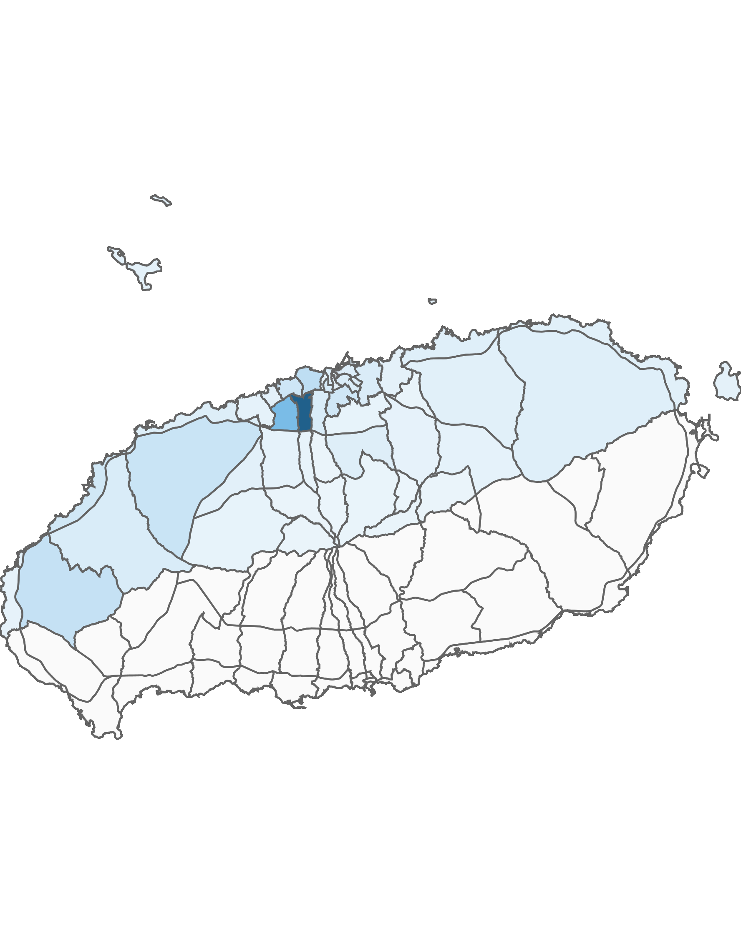
02. 제주시 방문객 분석
4.4 제주시 블록 단위 외국인 방문객 – 상위 15위
2022년 03월 : 4,358명
(단위:명)
순위 | 순위 | 블록명 | 2021년 03월 |  | 2022년 03월 |  | 증감률
 |  |  | 인구(명) | 비율(%) | 인구(명) | 비율(%)
제주시 | 1위 | 연동 | 1,228 | 32.1 | 1,311 | 30.1 | 6.8
 | 2위 | 노형 | 499 | 13 | 534 | 12.3 | 7
 | 3위 | 용담2 | 197 | 5.1 | 235 | 5.4 | 19.3
 | 4위 | 한경중산간 | 170 | 4.4 | 201 | 4.6 | 18.2
 | 5위 | 애월중산간(저) | 154 | 4 | 176 | 4 | 14.3
 | 6위 | 도두 | 130 | 3.4 | 150 | 3.4 | 15.4
 | 7위 | 이도2 | 138 | 3.6 | 142 | 3.3 | 2.9
 | 8위 | 한림해안 | 101 | 2.6 | 134 | 3.1 | 32.7
 | 9위 | 삼도1 | 103 | 2.7 | 109 | 2.5 | 5.8
 | 10위 | 오라 | 83 | 2.2 | 92 | 2.1 | 10.8
 | 11위 | 한림중산간 | 79 | 2.1 | 92 | 2.1 | 16.5
 | 12위 | 화북 | 56 | 1.5 | 90 | 2.1 | 60.7
 | 13위 | 일도2 | 74 | 1.9 | 80 | 1.8 | 8.1
 | 14위 | 건입 | 62 | 1.6 | 74 | 1.7 | 19.4
 | 15위 | 삼도2 | 63 | 1.6 | 72 | 1.7 | 14.3
총인구 |  |  | 3,827 | 100 | 4,358 | 100 | 13.9
2022년 03월 기준 블록 단위 외국인 방문객
높음
낮음
※ 블록 방문객 (등간격 분류)

Slide 26
Chapter. 03
서귀포시 방문객 분석

Slide 27
03. 서귀포시 방문객 분석
1.1 월별 방문객 추이
내국인 전체 방문객
(단위:명)
인구(명) | 01월 | 02월 | 03월 | 04월 | 05월 | 06월 | 07월 | 08월 | 09월 | 10월 | 11월 | 12월 | 총합계
2021년 | 1,057,656 | 1,694,251 | 1,768,989 | 2,259,346 | 2,543,115 | 2,448,506 | 2,637,560 | 2,548,373 | 1,909,879 | 2,651,337 | 2,648,569 | 2,403,435 | 26,571,016
2022년 | 2,915,701 | 2,623,498 | 1,797,106
인구차이 | 1,858,045 | 929,247 | 28,117
증감률 | 175.7% | 54.8% | 1.6%

Slide 28
03. 서귀포시 방문객 분석
1.2 성·연령대별 방문객
2022년 03월 : 1,797,106명
(단위:명)
남자 | 10대 |  | 20대 |  | 30대 |  | 40대 |  | 50대 |  | 60대 |  | 70대 |  | 총 인구
 | 인구(명) | (%) | 인구(명) | (%) | 인구(명) | (%) | 인구(명) | (%) | 인구(명) | (%) | 인구(명) | (%) | 인구(명) | (%) | 인구(명) | (%)
2021년 | 62,096 | 7.5 | 159,960 | 19.3 | 213,175 | 25.7 | 151,867 | 18.3 | 141,812 | 17.1 | 76,766 | 9.3 | 23,728 | 2.9 | 829,404 | 100
2022년 | 60,532 | 7.3 | 141,958 | 17.1 | 206,344 | 24.9 | 154,442 | 18.6 | 154,956 | 18.7 | 86,023 | 10.4 | 24,992 | 3 | 829,247 | 100
인구차이 | -1,564 |  | -18,002 |  | -6,831 |  | 2,575 |  | 13,144 |  | 9,257 |  | 1,264 |  | -157
증감률 | -2.5% |  | -11.3% |  | -3.2% |  | 1.7% |  | 9.3% |  | 12.1% |  | 5.3% |  | 0%
여자 | 10대 |  | 20대 |  | 30대 |  | 40대 |  | 50대 |  | 60대 |  | 70대 |  | 총 인구
 | 인구(명) | (%) | 인구(명) | (%) | 인구(명) | (%) | 인구(명) | (%) | 인구(명) | (%) | 인구(명) | (%) | 인구(명) | (%) | 인구(명) | (%)
2021년 | 62,187 | 6.6 | 187,067 | 19.9 | 228,286 | 24.3 | 150,708 | 16 | 191,758 | 20.4 | 87,328 | 9.3 | 32,251 | 3.4 | 939,585 | 100
2022년 | 66,315 | 6.9 | 176,511 | 18.2 | 223,654 | 23.1 | 153,557 | 15.9 | 211,516 | 21.9 | 100,459 | 10.4 | 35,847 | 3.7 | 967,859 | 100
인구차이 | 4,128 |  | -10,556 |  | -4,632 |  | 2,849 |  | 19,758 |  | 13,131 |  | 3,596 |  | 28,274
증감률 | 6.6% |  | -5.6% |  | -2% |  | 1.9% |  | 10.3% |  | 15% |  | 11.2% |  | 3%

Slide 29
03. 서귀포시 방문객 분석
1.3 성별 및 연령대별 방문객
2022년 03월 : 1,797,106명
(단위:명)
구분 | 남자 |  | 여자 |  | 총 인구
 | 인구(명) | (%) | 인구(명) | (%) | 인구(명) | (%)
2021년 | 829,404 | 46.9 | 939,585 | 53.1 | 1,768,989 | 100
2022년 | 829,247 | 46.1 | 967,859 | 53.9 | 1,797,106 | 100
인구차이 | -157 |  | 28,274 |  | 28,117 | 0
증감률 | 0% |  | 3% |  | 1.6% | 0%
(단위:명)
구분 | 10대 |  | 20대 |  | 30대 |  | 40대 |  | 50대 |  | 60대 |  | 70대 |  | 총 인구
 | 인구(명) | (%) | 인구(명) | (%) | 인구(명) | (%) | 인구(명) | (%) | 인구(명) | (%) | 인구(명) | (%) | 인구(명) | (%) | 인구(명) | (%)
2021년 | 124,283 | 7 | 347,027 | 19.6 | 441,461 | 25 | 302,575 | 17.1 | 333,570 | 18.9 | 164,094 | 9.3 | 55,979 | 3.2 | 1,768,989 | 100
2022년 | 126,847 | 7.1 | 318,469 | 17.7 | 429,998 | 23.9 | 307,999 | 17.1 | 366,472 | 20.4 | 186,482 | 10.4 | 60,839 | 3.4 | 1,797,106 | 100
인구차이 | 2,564 |  | -28,558 |  | -11,463 |  | 5,424 |  | 32,902 |  | 22,388 |  | 4,860 |  | 28,117
증감률 | 2.1% |  | -8.2% |  | -2.6% |  | 1.8% |  | 9.9% |  | 13.6% |  | 8.7% |  | 1.6%

Slide 30

03. 서귀포시 방문객 분석
2.1 시도 유입지별 방문객
2022년 03월 : 1,797,106명
(단위:명)
순위 | 시도명 | 2021년 03월 |  | 2022년 03월 |  | 인구차이 | 증감률
 |  | 인구(명) | 비율(%) | 인구(명) | 비율(%)
1위 | 경기 | 471,376 | 26.6 | 497,742 | 27.7 | 26,366 | 5.6
2위 | 서울 | 465,819 | 26.3 | 451,948 | 25.1 | -13,871 | -3
3위 | 부산 | 130,456 | 7.4 | 116,300 | 6.5 | -14,156 | -10.9
4위 | 인천 | 105,537 | 6 | 111,769 | 6.2 | 6,232 | 5.9
5위 | 경남 | 85,345 | 4.8 | 88,018 | 4.9 | 2,673 | 3.1
6위 | 대구 | 90,981 | 5.1 | 80,433 | 4.5 | -10,548 | -11.6
7위 | 경북 | 60,801 | 3.4 | 61,455 | 3.4 | 654 | 1.1
8위 | 충남 | 52,311 | 3 | 59,659 | 3.3 | 7,348 | 14
9위 | 대전 | 48,151 | 2.7 | 50,923 | 2.8 | 2,772 | 5.8
10위 | 충북 | 42,365 | 2.4 | 49,713 | 2.8 | 7,348 | 17.3
11위 | 광주 | 53,019 | 3 | 49,106 | 2.7 | -3,913 | -7.4
12위 | 전북 | 40,110 | 2.3 | 47,932 | 2.7 | 7,822 | 19.5
13위 | 전남 | 46,926 | 2.7 | 44,032 | 2.5 | -2,894 | -6.2
14위 | 강원 | 30,126 | 1.7 | 40,918 | 2.3 | 10,792 | 35.8
15위 | 울산 | 35,260 | 2 | 36,485 | 2 | 1,225 | 3.5
16위 | 세종 | 10,406 | 0.6 | 10,673 | 0.6 | 267 | 2.6
총인구 |  | 1,768,989 | 100 | 1,797,106 | 100 | 28,117 | 1.6
높음
낮음
※ 시도별 방문객 (등간격 분류)

Slide 31

03. 서귀포시 방문객 분석
2.2 시군 유입지별 방문객
2022년 03월 : 1,797,106명
(단위:명)
2021년 03월 |  |  |  |  | 2022년 03월
순위 | 시도 명 | 시군 명 | 인구(명) | 비율(%) | 순위 | 시도 명 | 시군 명 | 인구(명) | 비율(%)
1위 | 경기 | 고양시 | 48,800 | 2.8 | 1위 | 경기 | 고양시 | 48,072 | 2.7
2위 | 경기 | 성남시 | 46,885 | 2.7 | 2위 | 경기 | 수원시 | 46,215 | 2.6
3위 | 경기 | 수원시 | 41,136 | 2.3 | 3위 | 경기 | 성남시 | 45,723 | 2.5
4위 | 경기 | 용인시 | 40,250 | 2.3 | 4위 | 경기 | 용인시 | 42,730 | 2.4
5위 | 서울 | 강남구 | 37,291 | 2.1 | 5위 | 서울 | 강남구 | 34,428 | 1.9
6위 | 서울 | 송파구 | 34,286 | 1.9 | 6위 | 경기 | 부천시 | 34,041 | 1.9
7위 | 경기 | 부천시 | 33,670 | 1.9 | 7위 | 경남 | 창원시 | 32,370 | 1.8
8위 | 경남 | 창원시 | 30,621 | 1.7 | 8위 | 충북 | 청주시 | 31,992 | 1.8
9위 | 서울 | 강서구 | 29,568 | 1.7 | 9위 | 서울 | 송파구 | 31,274 | 1.7
10위 | 서울 | 서초구 | 28,258 | 1.6 | 10위 | 서울 | 강서구 | 28,208 | 1.6
11위 | 충북 | 청주시 | 27,436 | 1.6 | 11위 | 서울 | 서초구 | 26,054 | 1.4
12위 | 경기 | 안양시 | 23,623 | 1.3 | 12위 | 경기 | 화성시 | 25,103 | 1.4
13위 | 서울 | 마포구 | 23,143 | 1.3 | 13위 | 경기 | 남양주시 | 24,448 | 1.4
14위 | 경기 | 화성시 | 22,233 | 1.3 | 14위 | 경기 | 안양시 | 24,066 | 1.3
15위 | 경기 | 남양주시 | 22,126 | 1.3 | 15위 | 경기 | 안산시 | 23,405 | 1.3
기타 |  |  | 1,279,663 | 72.3 | 기타 |  |  | 1,298,977 | 72.3
총인구 |  |  | 1,768,989 | 100 | 총인구 |  |  | 1,797,106 | 100
수도권 단위 방문객
높음
낮음
※ 수도권 시군구별 방문객 (등간격 분류)

Slide 32
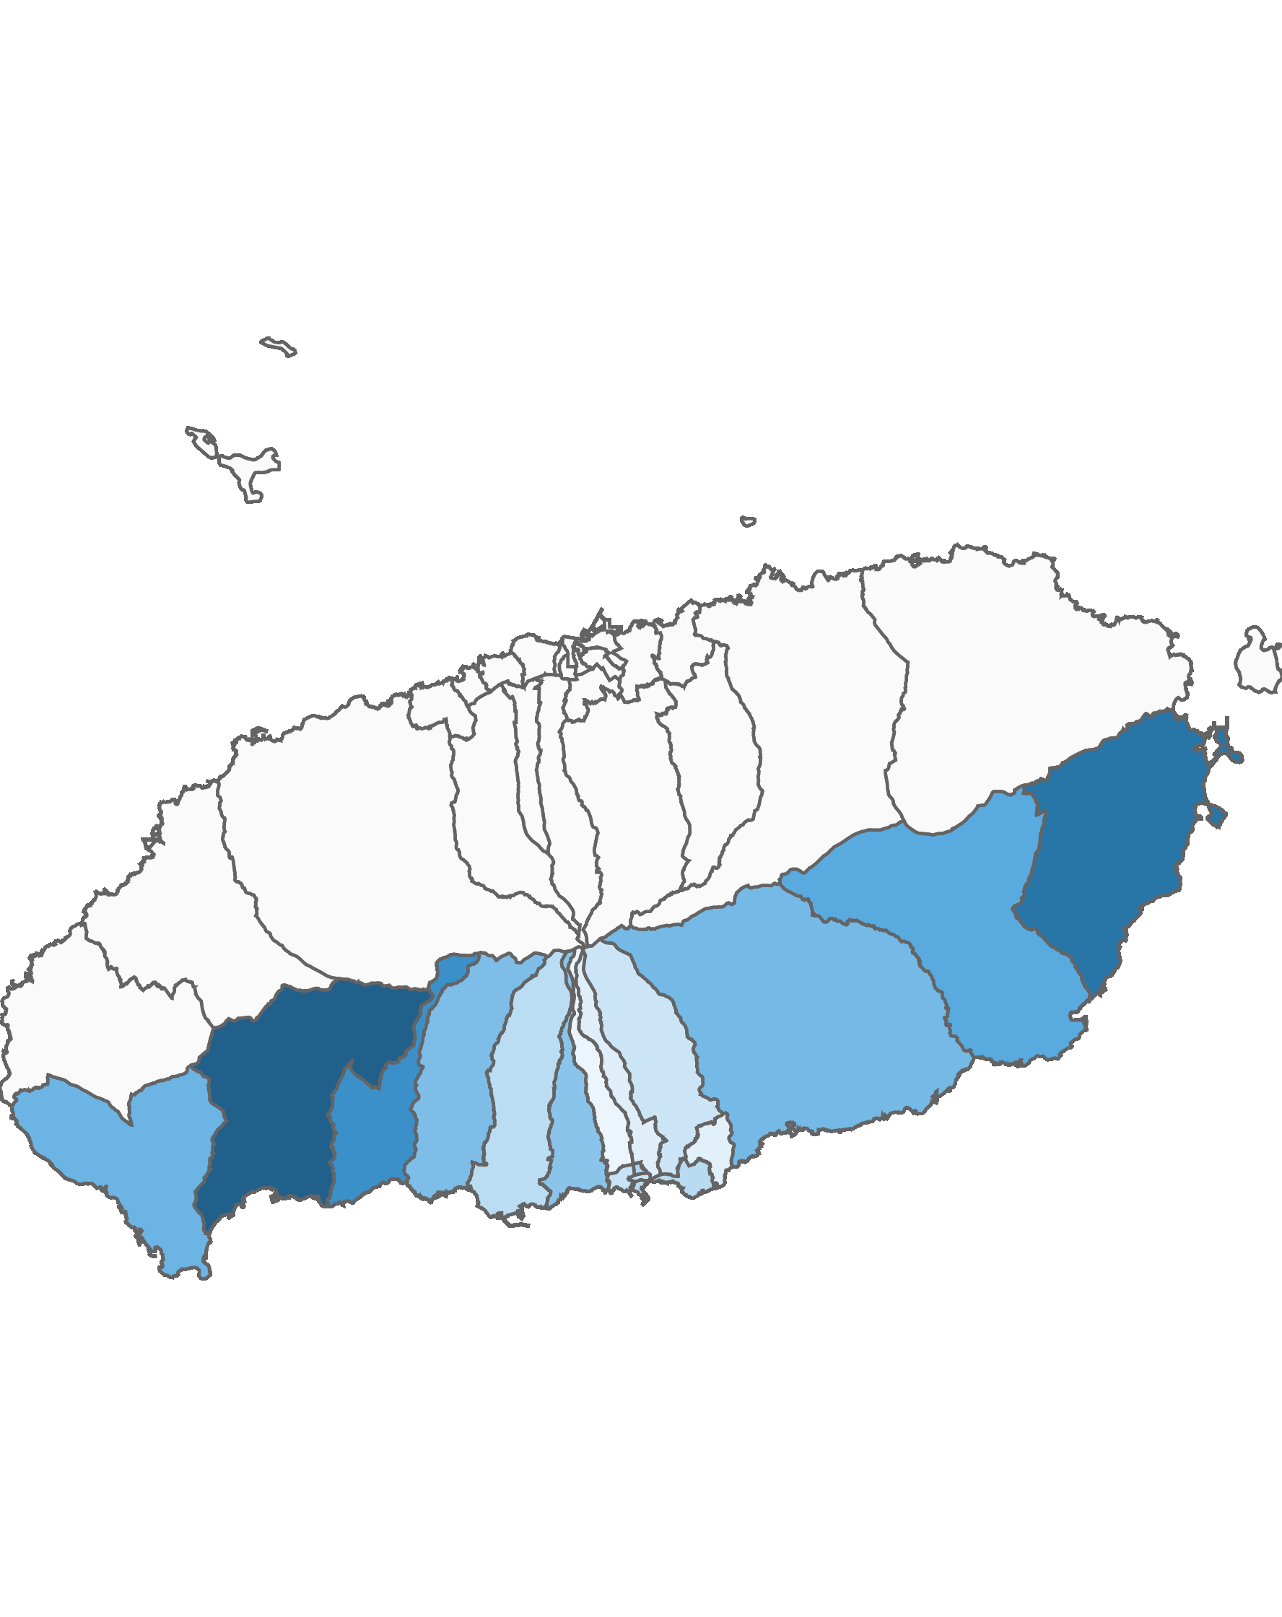
03. 서귀포시 방문객 분석
3.1 서귀포시 행정동별 방문객 – 전체 행정동
2022년 03월
(단위:명)
순위 |  | 행정동명 | 2021년 03월 |  | 2022년 03월 |  | 증감률
 |  |  | 인구(명) | 비율(%) | 인구(명) | 비율(%)
서귀포시 | 1위 | 안덕면 | 606,397 | 16.1 | 644,848 | 15.7 | 6.3
 | 2위 | 성산읍 | 517,843 | 13.8 | 561,329 | 13.7 | 8.4
 | 3위 | 예래동 | 441,274 | 11.7 | 447,918 | 10.9 | 1.5
 | 4위 | 표선면 | 333,759 | 8.9 | 349,358 | 8.5 | 4.7
 | 5위 | 대정읍 | 265,800 | 7.1 | 310,489 | 7.6 | 16.8
 | 6위 | 남원읍 | 223,143 | 5.9 | 290,438 | 7.1 | 30.2
 | 7위 | 중문동 | 246,555 | 6.6 | 274,730 | 6.7 | 11.4
 | 8위 | 대륜동 | 273,342 | 7.3 | 250,420 | 6.1 | -8.4
 | 9위 | 중앙동 | 53,208 | 1.4 | 181,516 | 4.4 | 241.1
 | 10위 | 송산동 | 177,346 | 4.7 | 155,543 | 3.8 | -12.3
 | 11위 | 대천동 | 139,922 | 3.7 | 150,093 | 3.7 | 7.3
 | 12위 | 천지동 | 116,592 | 3.1 | 119,789 | 2.9 | 2.7
 | 13위 | 정방동 | 133,262 | 3.5 | 115,232 | 2.8 | -13.5
 | 14위 | 영천동 | 102,784 | 2.7 | 107,283 | 2.6 | 4.4
 | 15위 | 동홍동 | 52,911 | 1.4 | 61,823 | 1.5 | 16.8
 | 16위 | 효돈동 | 57,886 | 1.5 | 56,255 | 1.4 | -2.8
 | 17위 | 서홍동 | 18,750 | 0.5 | 32,417 | 0.8 | 72.9
총인구 |  |  | 3,760,774 | 100 | 4,109,481 | 100 | 9.3
2022년 03월 기준 행정동 단위 방문객
높음
낮음
※ 행정동 방문객 (등간격 분류)

Slide 33
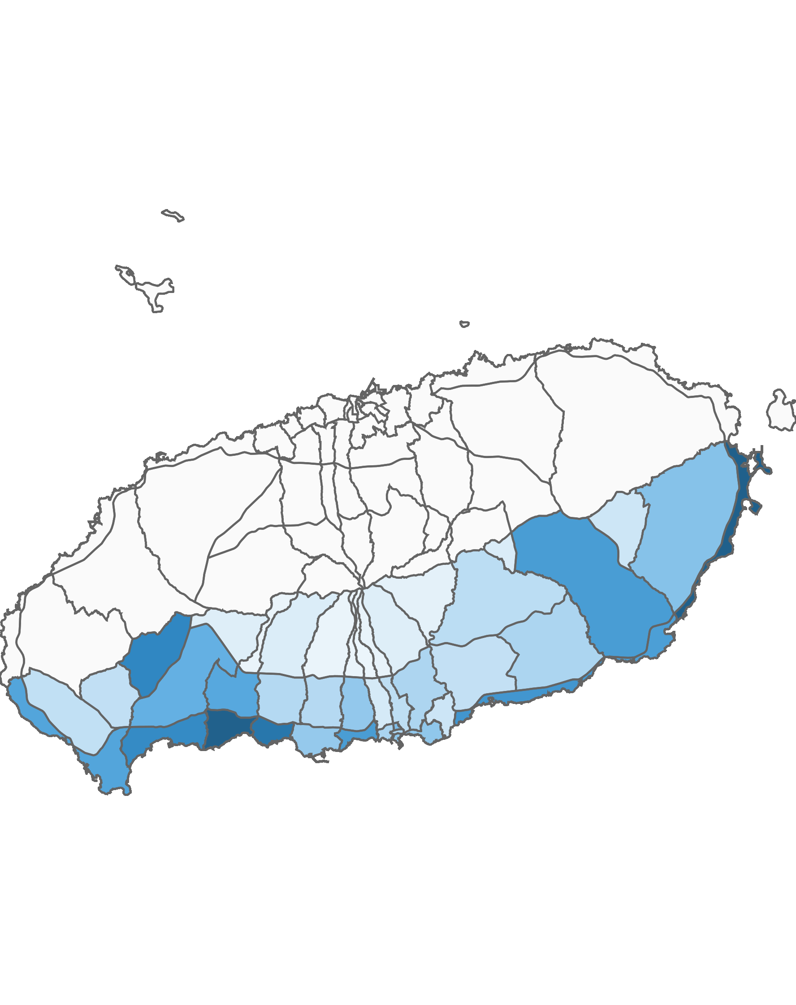
03. 서귀포시 방문객 분석
3.2 서귀포시 블록 단위 방문객 – 상위 15위
2022년 03월 : 4,297,196명
(단위:명)
순위 | 순위 | 블록명 | 2021년 03월 |  | 2022년 03월 |  | 증감률
 |  |  | 인구(명) | 비율(%) | 인구(명) | 비율(%)
서귀포시 | 1위 | 성산해안 | 388,155 | 9.3 | 458,011 | 10.7 | 18
 | 2위 | 예래해안 | 520,214 | 12.4 | 457,040 | 10.6 | -12.1
 | 3위 | 중문해안 | 259,084 | 6.2 | 387,723 | 9 | 49.7
 | 4위 | 서광 | 304,871 | 7.3 | 336,640 | 7.8 | 10.4
 | 5위 | 안덕해안 | 416,882 | 9.9 | 325,145 | 7.6 | -22
 | 6위 | 남원해안 | 221,765 | 5.3 | 294,199 | 6.8 | 32.7
 | 7위 | 표선중산간 | 252,419 | 6 | 275,174 | 6.4 | 9
 | 8위 | 대륜 | 306,143 | 7.3 | 275,030 | 6.4 | -10.2
 | 9위 | 표선해안 | 283,358 | 6.8 | 269,905 | 6.3 | -4.7
 | 10위 | 대정해안 | 267,751 | 6.4 | 251,434 | 5.9 | -6.1
 | 11위 | 예래중산간 | 182,206 | 4.3 | 242,386 | 5.6 | 33
 | 12위 | 안덕중산간 | 278,145 | 6.6 | 217,328 | 5.1 | -21.9
 | 13위 | 중앙 | 53,208 | 1.3 | 181,516 | 4.2 | 241.1
 | 14위 | 성산중산간 | 281,511 | 6.7 | 170,122 | 4 | -39.6
 | 15위 | 송산 | 177,346 | 4.2 | 155,543 | 3.6 | -12.3
상위 15위 전체 인구 |  |  | 4,193,058 | 100 | 4,297,196 | 100 | 2.5
2022년 03월 기준 블록 단위 방문객
높음
낮음
※ 블록 방문객 (등간격 분류)

Slide 34
03. 서귀포시 방문객 분석
4.1 월별 외국인 방문객 추이
외국인 전체 방문객
(단위:명)
인구(명) | 01월 | 02월 | 03월 | 04월 | 05월 | 06월 | 07월 | 08월 | 09월 | 10월 | 11월 | 12월 | 총합계
2021년 | 1,729 | 1,935 | 2,527 | 2,486 | 3,311 | 3,293 | 2,889 | 4,211 | 4,271 | 6,731 | 3,989 | 3,848 | 41,220
2022년 | 2,772 | 2,553 | 3,061
인구차이 | 1,043 | 618 | 534
증감률 | 60.3% | 31.9% | 21.1%

Slide 35
03. 서귀포시 방문객 분석
4.2 국적별 외국인 방문객
2022년 03월 : 3,061명
(단위:명)
2021년 03월 |  |  |  | 2022년 03월
순위 | 국적명 | 인구수 | 점유율 | 순위 | 국적명 | 인구수 | 점유율
1위 | 중국 | 1,279 | 50.6 | 1위 | 중국 | 1,202 | 39.3
2위 | 미얀마 | 369 | 14.6 | 2위 | 미얀마 | 411 | 13.4
3위 | 미국 | 254 | 10.1 | 3위 | 미국 | 347 | 11.3
4위 | 우크라이나 | 127 | 5 | 4위 | 인도네시아 | 156 | 5.1
5위 | 인도네시아 | 103 | 4.1 | 5위 | 캐나다 | 132 | 4.3
6위 | 필리핀 | 88 | 3.5 | 6위 | 필리핀 | 115 | 3.8
7위 | 네덜란드 | 72 | 2.8 | 7위 | 베트남 | 113 | 3.7
8위 | 캐나다 | 60 | 2.4 | 8위 | 우크라이나 | 101 | 3.3
9위 | 베트남 | 45 | 1.8 | 9위 | 싱가포르 | 82 | 2.7
10위 | 말레이시아 | 30 | 1.2 | 10위 | 네덜란드 | 75 | 2.5
11위 | 인도 | 24 | 0.9 | 11위 | 말레이시아 | 58 | 1.9
12위 | 모로코 | 18 | 0.7 | 12위 | 모로코 | 32 | 1
13위 | 러시아 | 12 | 0.5 | 13위 | 인도 | 29 | 0.9
14위 | 스리랑카 | 8 | 0.3 | 14위 | 타이 | 29 | 0.9
15위 | 영국 | 6 | 0.2 | 15위 | 스리랑카 | 24 | 0.8
기타 |  | 32 | 1.3 | 기타 |  | 155 | 5.1
총 인구 |  | 2,527 | 100 | 총 인구 |  | 3,061 | 100

Slide 36
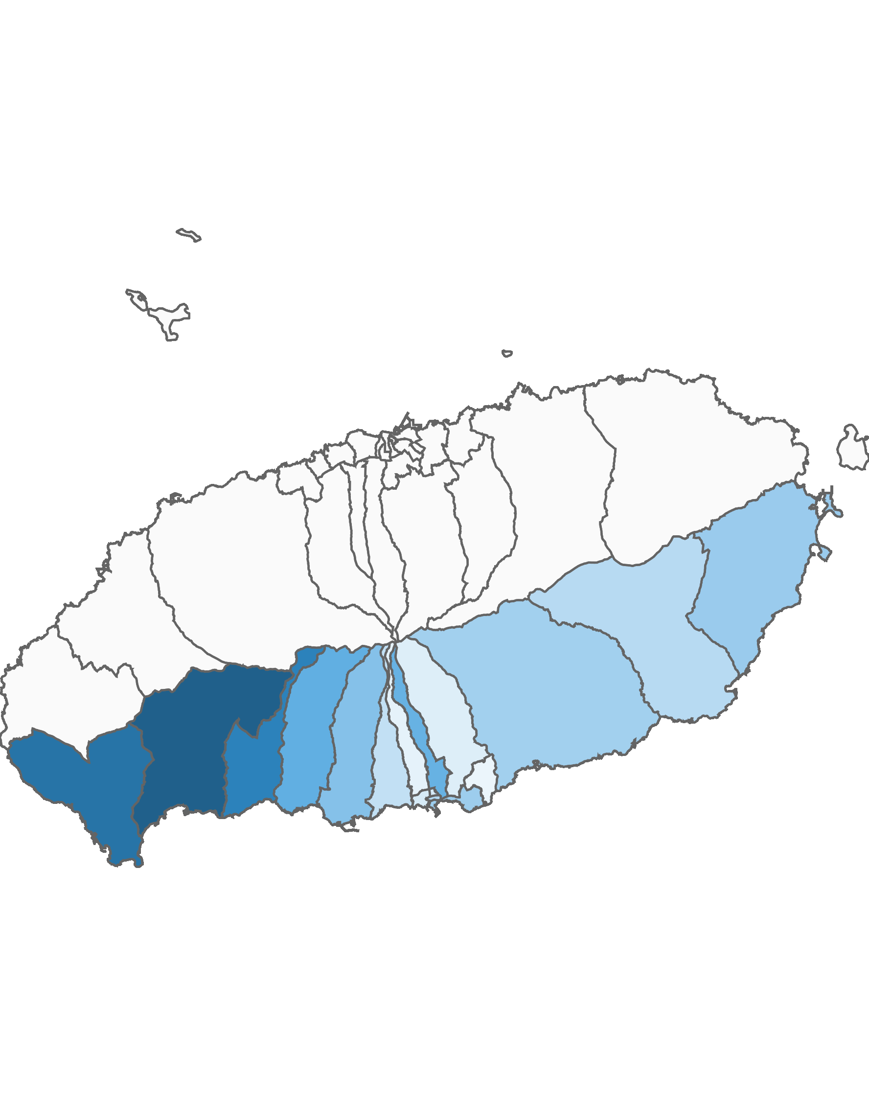
03. 서귀포시 방문객 분석
4.3 서귀포시 행정동별 외국인 방문객 – 전체 행정동
2022년 03월 : 3,061명
(단위:명)
순위 | 순위 | 행정동명 | 2021년 03월 |  | 2022년 03월 |  | 증감률
 |  |  | 인구(명) | 비율(%) | 인구(명) | 비율(%)
서귀포시 | 1위 | 안덕면 | 381 | 15.1 | 482 | 15.7 | 26.5
제주시 | 2위 | 대정읍 | 388 | 15.4 | 422 | 13.8 | 8.8
제주시 | 3위 | 예래동 | 275 | 10.9 | 379 | 12.4 | 37.8
제주시 | 4위 | 중문동 | 199 | 7.9 | 247 | 8.1 | 24.1
제주시 | 5위 | 동홍동 | 221 | 8.7 | 239 | 7.8 | 8.1
제주시 | 6위 | 대천동 | 145 | 5.7 | 198 | 6.5 | 36.6
제주시 | 7위 | 성산읍 | 120 | 4.7 | 169 | 5.5 | 40.8
제주시 | 8위 | 송산동 | 151 | 6 | 164 | 5.4 | 8.6
제주시 | 9위 | 남원읍 | 118 | 4.7 | 158 | 5.2 | 33.9
제주시 | 10위 | 정방동 | 115 | 4.6 | 130 | 4.2 | 13
제주시 | 11위 | 표선면 | 101 | 4 | 123 | 4 | 21.8
제주시 | 12위 | 대륜동 | 87 | 3.4 | 102 | 3.3 | 17.2
제주시 | 13위 | 중앙동 | 60 | 2.4 | 65 | 2.1 | 8.3
제주시 | 14위 | 천지동 | 55 | 2.2 | 63 | 2.1 | 14.5
제주시 | 15위 | 영천동 | 47 | 1.9 | 53 | 1.7 | 12.8
제주시 | 16위 | 서홍동 | 39 | 1.5 | 39 | 1.3 | 0
제주시 | 17위 | 효돈동 | 25 | 1 | 28 | 0.9 | 12
총인구 |  |  | 2,527 | 100 | 3,061 | 100 | 21.1
2022년 03월 기준 행정동 단위 외국인 방문객
높음
낮음
※ 행정동 방문객 (등간격 분류)

Slide 37
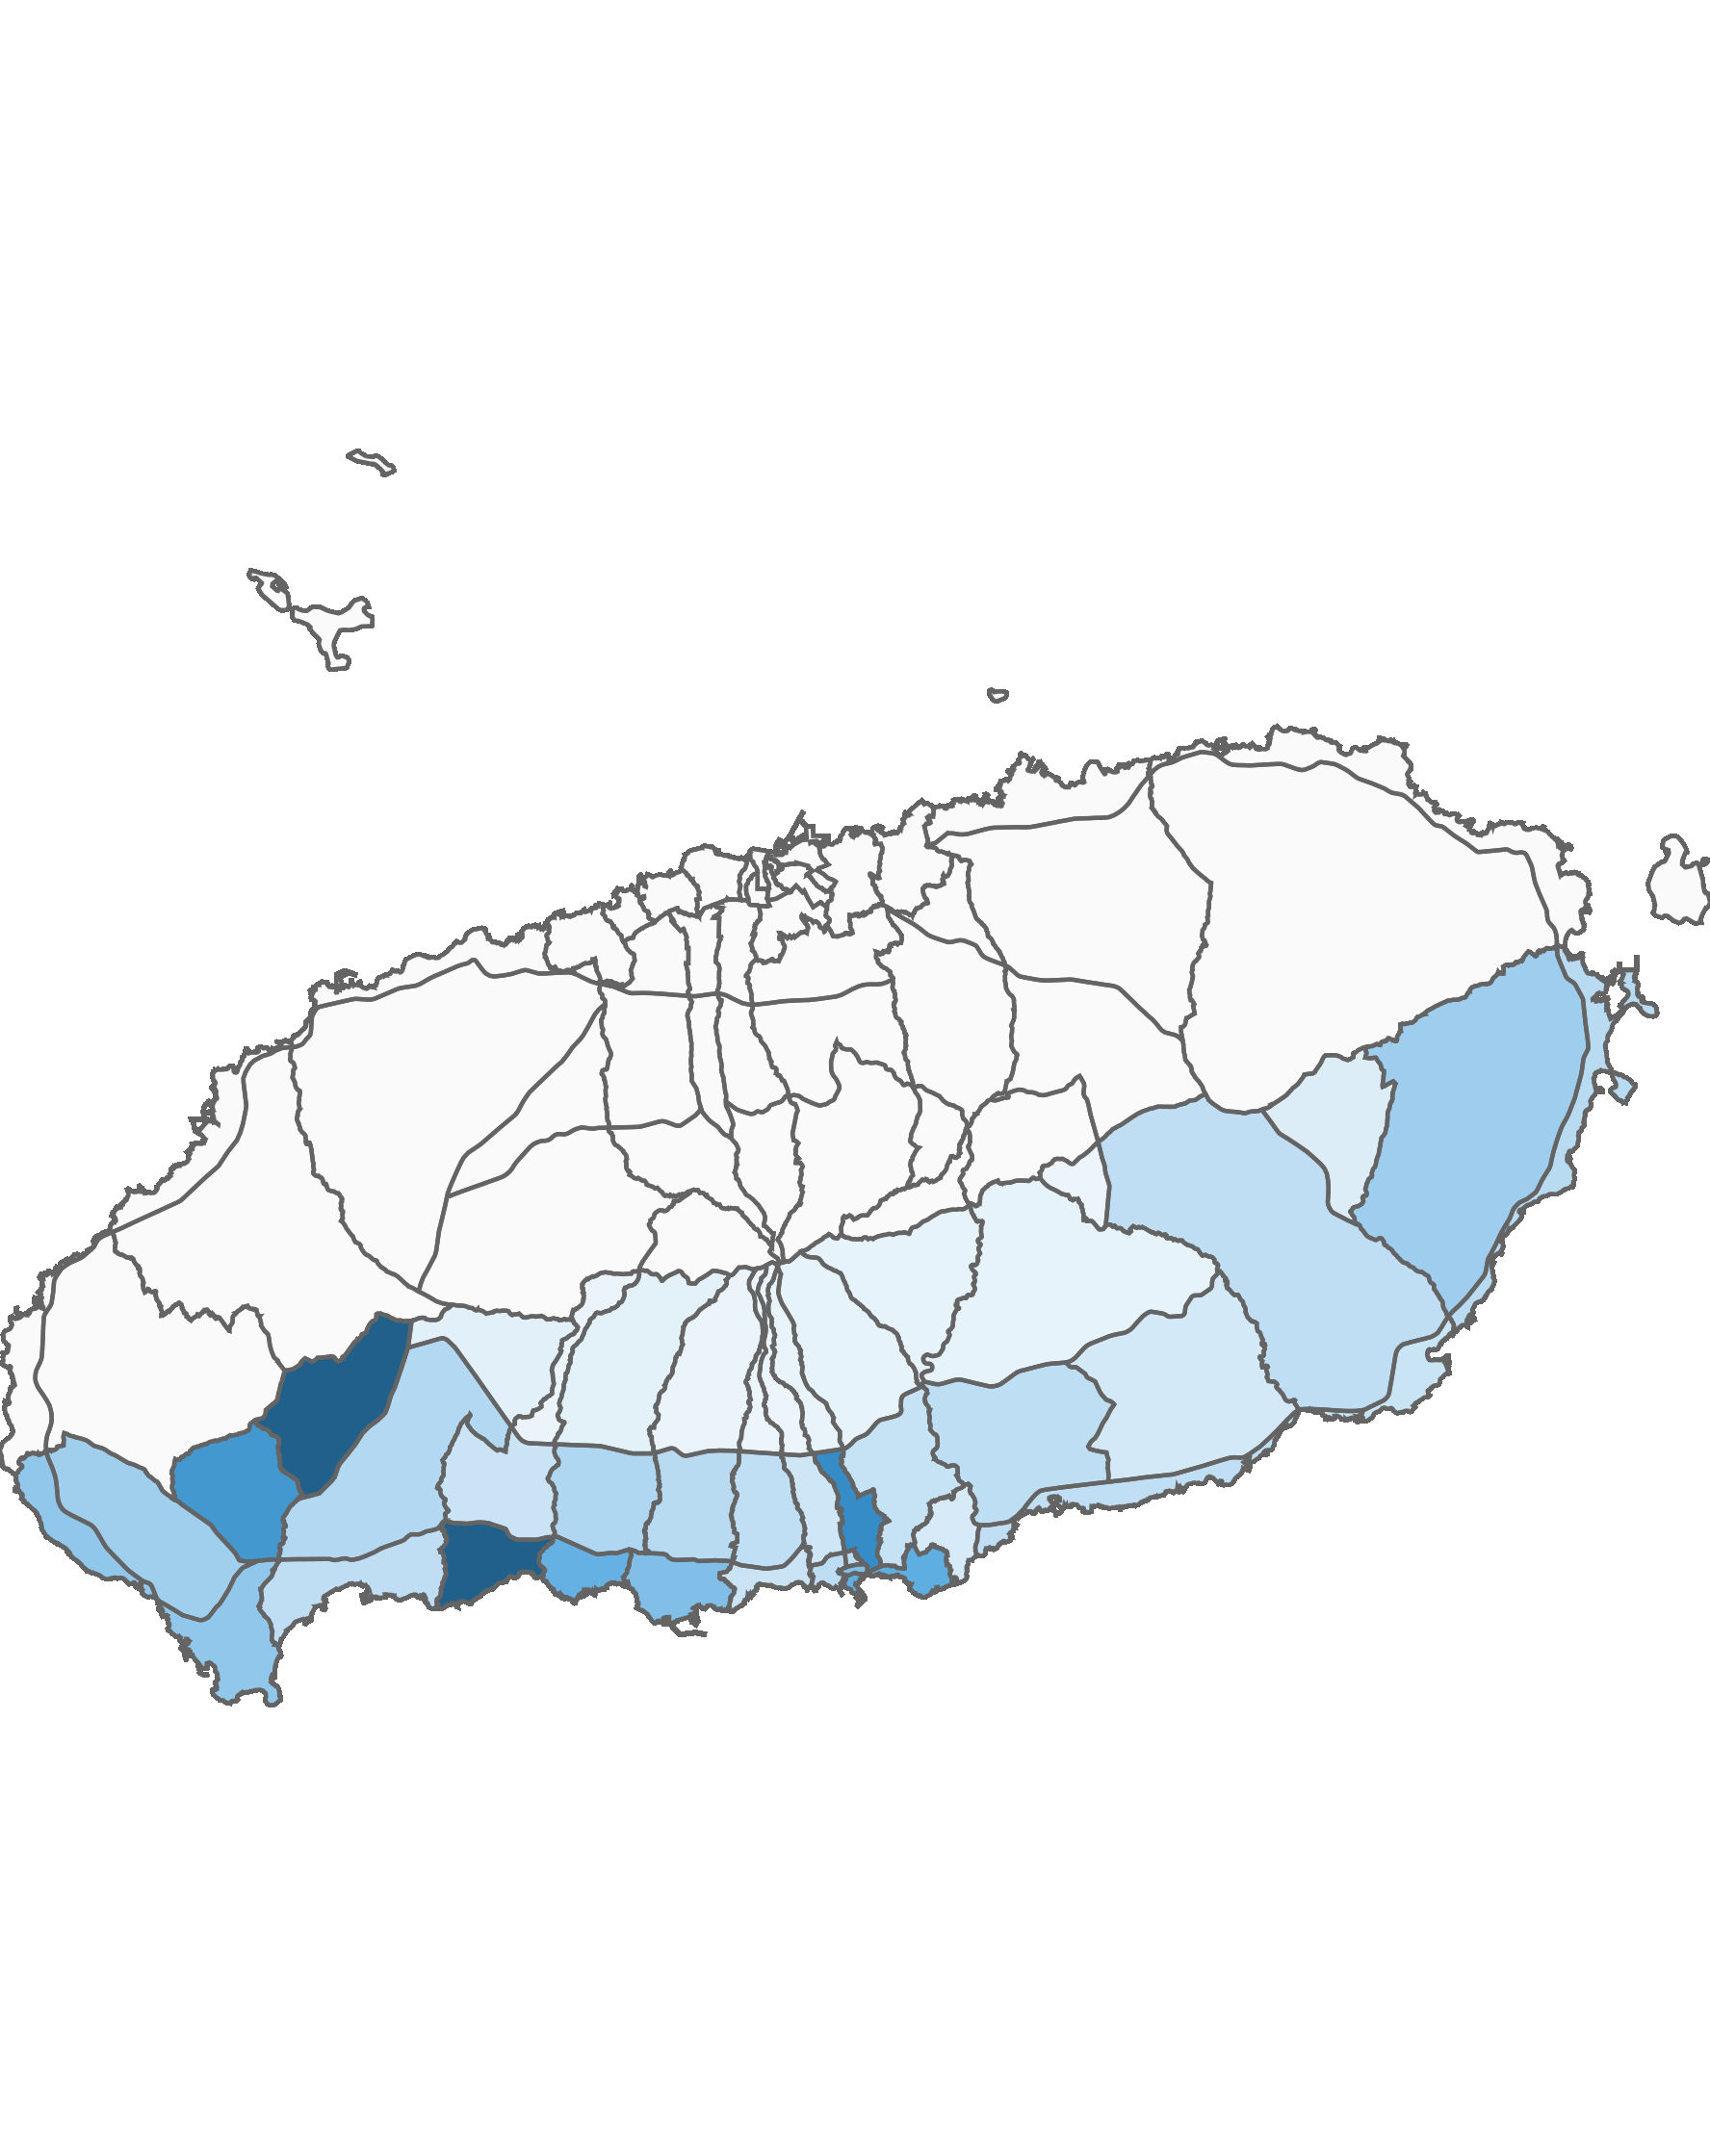
03. 서귀포시 방문객 분석
4.4 서귀포시 블록 단위 외국인 방문객 – 상위 15위
2022년 03월 : 3,061명
(단위:명)
순위 | 순위 | 블록명 | 2021년 03월 |  | 2022년 03월 |  | 증감률
 |  |  | 인구(명) | 비율(%) | 인구(명) | 비율(%)
서귀포시 | 1위 | 서광 | 269 | 10.6 | 335 | 10.9 | 24.5
제주시 | 2위 | 예래해안 | 241 | 9.5 | 335 | 10.9 | 39
제주시 | 3위 | 동홍 | 219 | 8.7 | 236 | 7.7 | 7.8
제주시 | 4위 | 영어교육도시 | 185 | 7.3 | 212 | 6.9 | 14.6
제주시 | 5위 | 송산 | 151 | 6 | 164 | 5.4 | 8.6
제주시 | 6위 | 중문해안 | 128 | 5.1 | 158 | 5.2 | 23.4
제주시 | 7위 | 정방 | 115 | 4.6 | 130 | 4.2 | 13
제주시 | 8위 | 대천 | 94 | 3.7 | 129 | 4.2 | 37.2
제주시 | 9위 | 대정해안 | 113 | 4.5 | 113 | 3.7 | 0
제주시 | 10위 | 성산중산간 | 84 | 3.3 | 100 | 3.3 | 19
제주시 | 11위 | 대정중산간 | 90 | 3.6 | 97 | 3.2 | 7.8
제주시 | 12위 | 중문중산간 | 61 | 2.4 | 79 | 2.6 | 29.5
제주시 | 13위 | 안덕중산간 | 57 | 2.3 | 76 | 2.5 | 33.3
제주시 | 14위 | 성산해안 | 36 | 1.4 | 69 | 2.3 | 91.7
제주시 | 15위 | 대천중산간 | 50 | 2 | 68 | 2.2 | 36
총인구 |  |  | 2,527 | 100 | 3,061 | 100 | 21.1
2022년 03월 기준 블록 단위 외국인 방문객
높음
낮음
※ 블록 방문객 (등간격 분류)

Slide 38
Chapter. 04
행정동 단위 방문객 분석

Slide 39
04. 행정동 단위 방문객 분석
1.1 총 방문객 : 상위 15위
2022년 03월 기준
(단위:명)
순위 | 시군구명 | 행정동명 | 2022년 03월
 |  |  | 인구(명) | 비율(%)
1 | 제주시 | 용담2동 | 868,723 | 8.1
2 | 제주시 | 애월읍 | 824,484 | 7.7
3 | 제주시 | 연동 | 765,793 | 7.2
4 | 서귀포시 | 안덕면 | 644,848 | 6
5 | 서귀포시 | 성산읍 | 561,329 | 5.3
6 | 제주시 | 조천읍 | 533,920 | 5
7 | 제주시 | 구좌읍 | 489,699 | 4.6
8 | 제주시 | 노형동 | 482,410 | 4.5
9 | 제주시 | 한림읍 | 466,556 | 4.4
10 | 서귀포시 | 예래동 | 447,918 | 4.2
11 | 서귀포시 | 표선면 | 349,358 | 3.3
12 | 서귀포시 | 대정읍 | 310,489 | 2.9
13 | 서귀포시 | 남원읍 | 290,438 | 2.7
14 | 서귀포시 | 중문동 | 274,730 | 2.6
15 | 서귀포시 | 대륜동 | 250,420 | 2.3
기타 |  |  | 3,124,874 | 29.2
합계 |  |  | 10,685,989 | 100
2022년 03월 기준 : 행정동 단위 방문객 수
높음
낮음
※ 행정동 방문객 (등간격 분류)

Slide 40
04. 행정동 단위 방문객 분석
1.2 전년 대비 총 방문객 증감률
증가율 : 상위 15위
(단위:명)
감소율 : 상위 15위
(단위:명)
순위 | 시군명 | 행정동명 | 2021년 03월 | 2022년 03월 | 인구차이 | 증가율
1 | 서귀포시 | 중앙동 | 53,208 | 181,516 | 128,308 | 241.14
2 | 서귀포시 | 서홍동 | 18,750 | 32,417 | 13,667 | 72.89
3 | 제주시 | 용담1동 | 19,136 | 32,612 | 13,476 | 70.42
4 | 제주시 | 삼도1동 | 21,211 | 36,015 | 14,804 | 69.79
5 | 제주시 | 화북동 | 52,011 | 75,217 | 23,206 | 44.62
6 | 제주시 | 연동 | 554,174 | 765,793 | 211,619 | 38.19
7 | 제주시 | 건입동 | 128,804 | 170,960 | 42,156 | 32.73
8 | 제주시 | 노형동 | 367,865 | 482,410 | 114,545 | 31.14
9 | 서귀포시 | 남원읍 | 223,143 | 290,438 | 67,295 | 30.16
10 | 제주시 | 도두동 | 97,531 | 126,659 | 29,128 | 29.87
11 | 제주시 | 오라동 | 73,504 | 93,520 | 20,016 | 27.23
12 | 제주시 | 이호동 | 94,276 | 119,766 | 25,490 | 27.04
13 | 제주시 | 한경면 | 197,772 | 247,088 | 49,316 | 24.94
14 | 제주시 | 추자면 | 34,074 | 42,151 | 8,077 | 23.7
15 | 제주시 | 이도1동 | 60,906 | 71,958 | 11,052 | 18.15
순위 | 시군명 | 행정동명 | 2021년 03월 | 2022년 03월 | 인구차이 | 감소율
1 | 제주시 | 용담2동 | 1,141,569 | 868,723 | -272,846 | -23.9
2 | 제주시 | 삼도2동 | 174,949 | 143,906 | -31,043 | -17.74
3 | 서귀포시 | 정방동 | 133,262 | 115,232 | -18,030 | -13.53
4 | 서귀포시 | 송산동 | 177,346 | 155,543 | -21,803 | -12.29
5 | 서귀포시 | 대륜동 | 273,342 | 250,420 | -22,922 | -8.39
6 | 제주시 | 일도2동 | 189,477 | 176,617 | -12,860 | -6.79
7 | 서귀포시 | 효돈동 | 57,886 | 56,255 | -1,631 | -2.82
8 | 제주시 | 우도면 | 98,942 | 98,677 | -265 | -0.27
9 | 제주시 | 외도동 | 97,072 | 97,620 | 548 | 0.56
10 | 서귀포시 | 예래동 | 441,274 | 447,918 | 6,644 | 1.51
11 | 서귀포시 | 천지동 | 116,592 | 119,789 | 3,197 | 2.74
12 | 제주시 | 한림읍 | 451,208 | 466,556 | 15,348 | 3.4
13 | 제주시 | 구좌읍 | 471,071 | 489,699 | 18,628 | 3.95
14 | 제주시 | 애월읍 | 790,263 | 824,484 | 34,221 | 4.33
15 | 제주시 | 이도2동 | 166,456 | 173,684 | 7,228 | 4.34

Slide 41
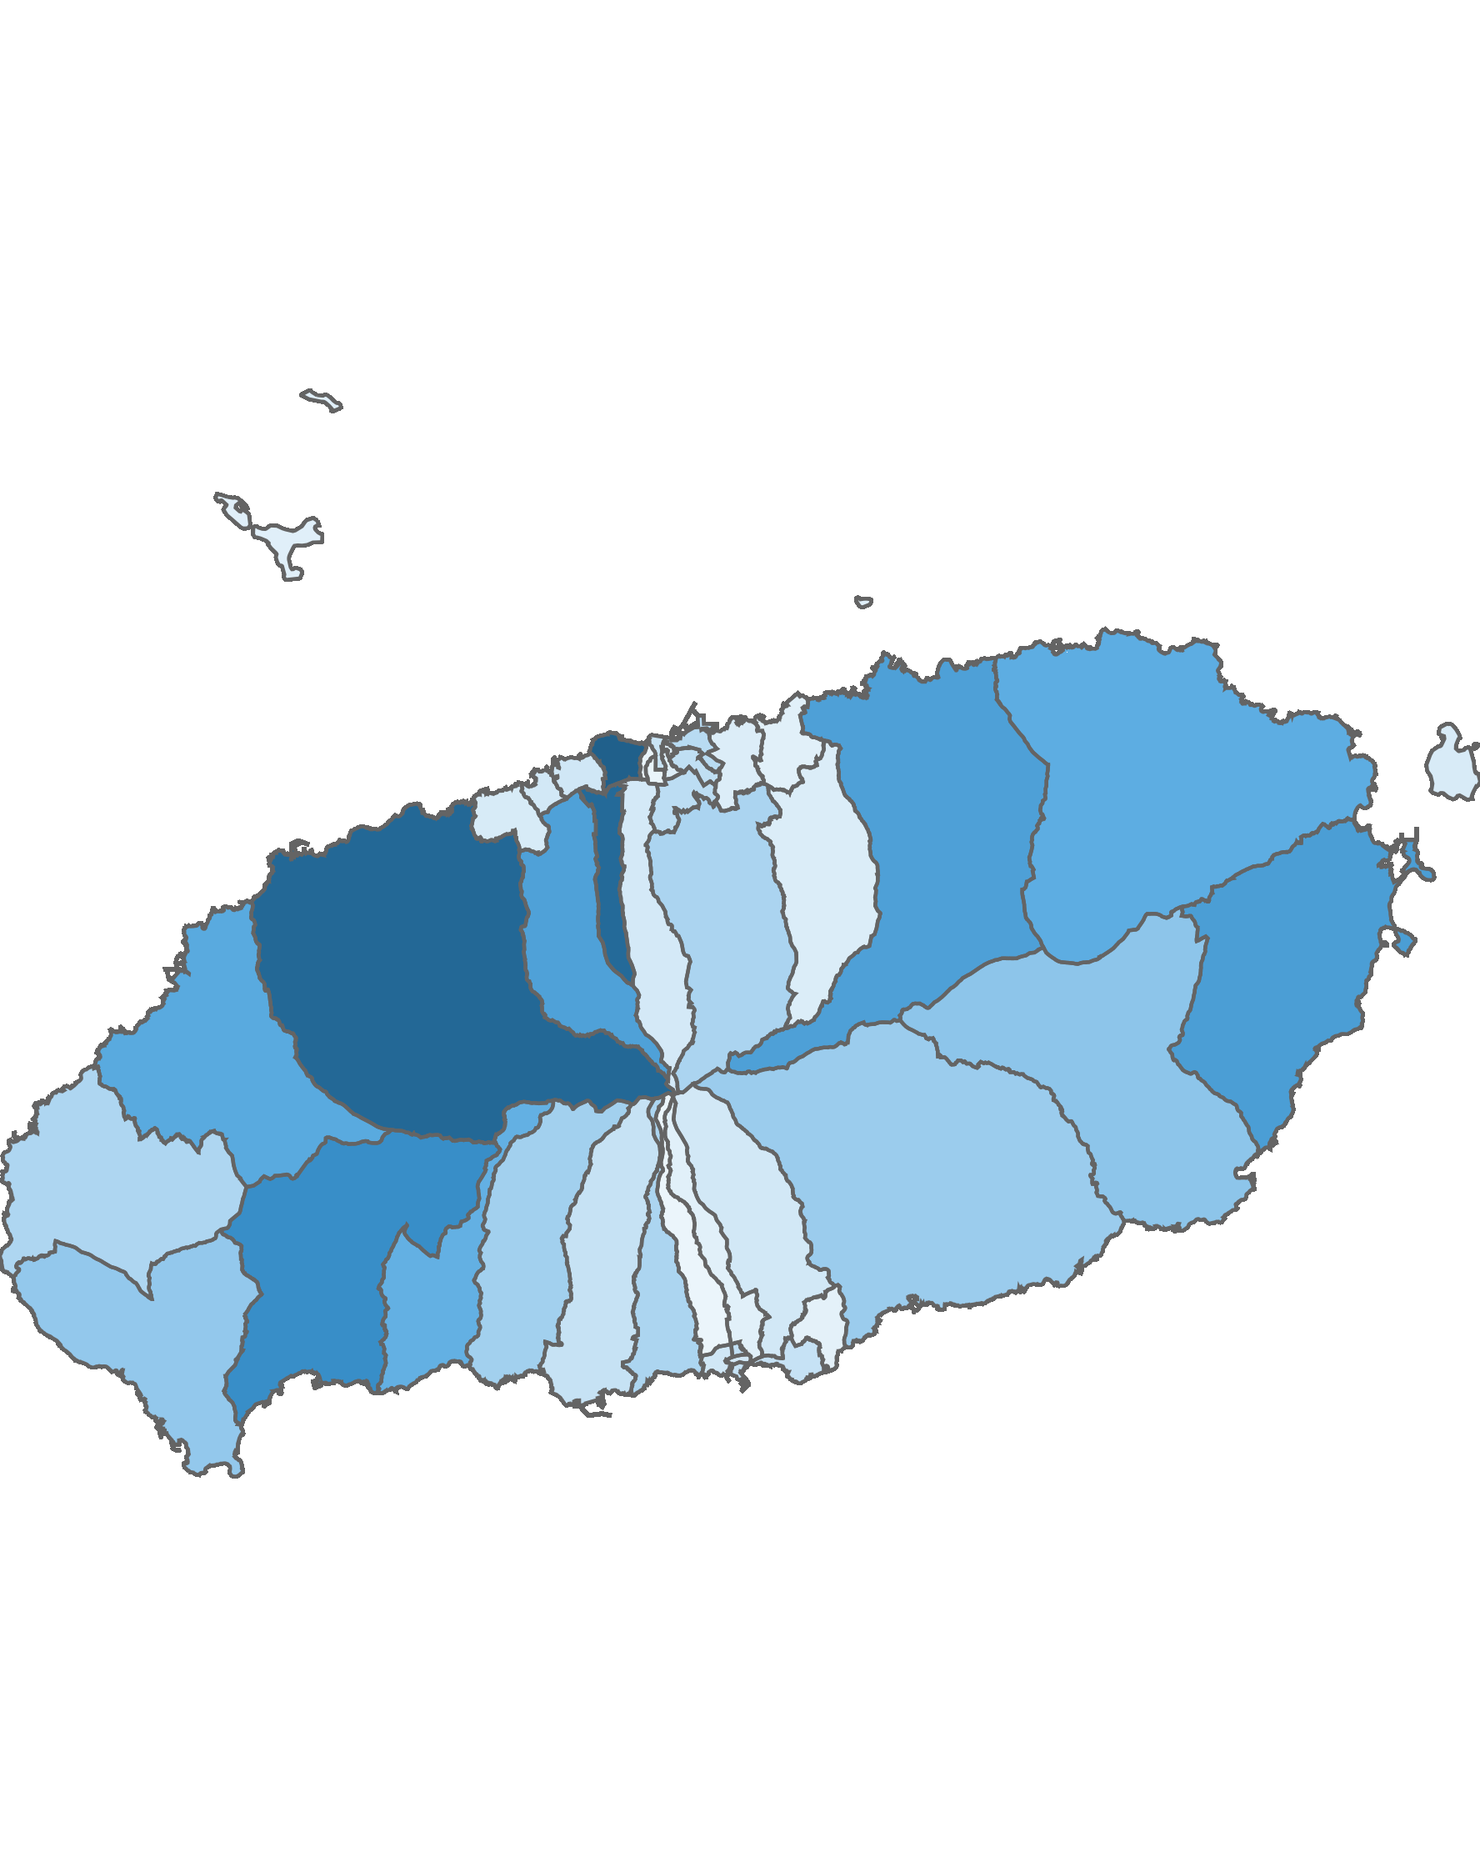
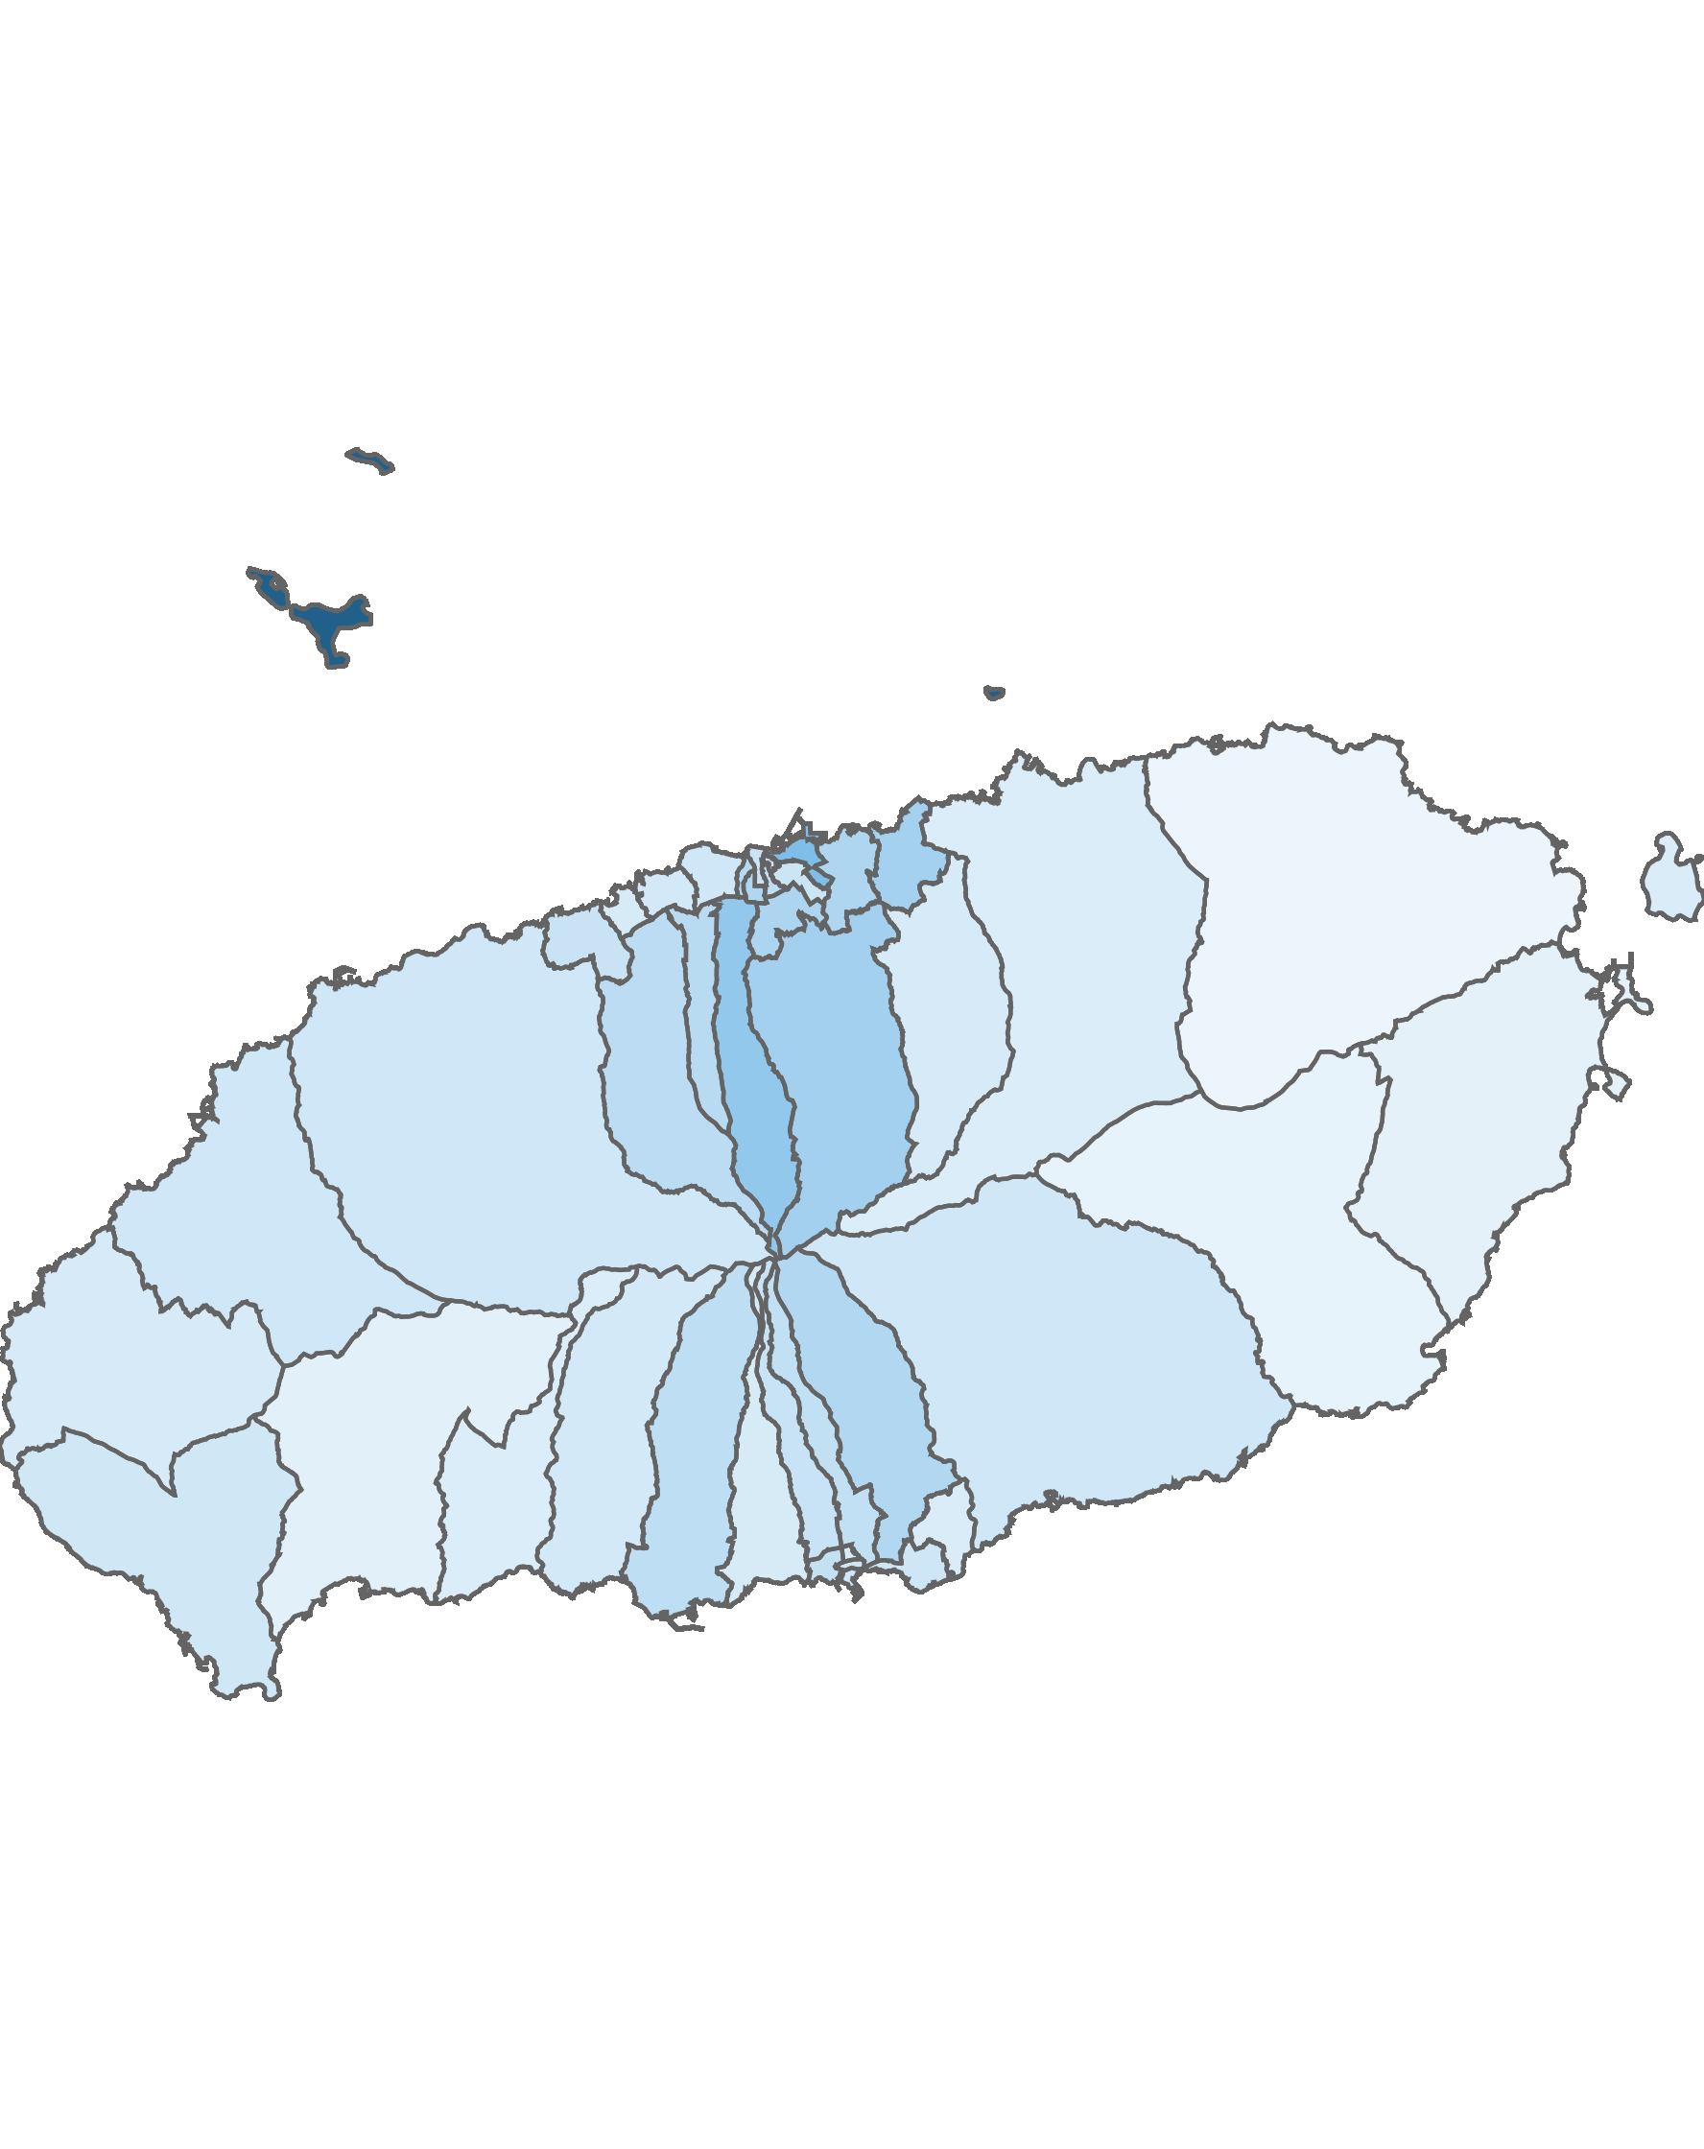
04. 행정동 단위 방문객 분석
2.1 남성 방문객 분석
방문객 수 : 상위 10위
(단위:명)
남성 비율 : 상위 10위
(단위:명)
순위 | 시군명 | 행정동명 | 남성 |  | 여성 |  | 총 인구
 |  |  | 인구(명) | 비율(%) | 인구(명) | 비율(%)
1 | 제주시 | 용담2동 | 406,557 | 46.8 | 462,166 | 53.2 | 868,723
2 | 제주시 | 애월읍 | 385,691 | 46.8 | 438,793 | 53.2 | 824,484
3 | 제주시 | 연동 | 381,949 | 49.9 | 383,844 | 50.1 | 765,793
4 | 서귀포시 | 안덕면 | 286,466 | 44.4 | 358,382 | 55.6 | 644,848
5 | 서귀포시 | 성산읍 | 247,046 | 44 | 314,283 | 56 | 561,329
6 | 제주시 | 조천읍 | 241,331 | 45.2 | 292,589 | 54.8 | 533,920
7 | 제주시 | 노형동 | 239,445 | 49.6 | 242,965 | 50.4 | 482,410
8 | 제주시 | 한림읍 | 218,336 | 46.8 | 248,220 | 53.2 | 466,556
9 | 제주시 | 구좌읍 | 211,183 | 43.1 | 278,516 | 56.9 | 489,699
10 | 서귀포시 | 예래동 | 202,643 | 45.2 | 245,275 | 54.8 | 447,918
순위 | 시군명 | 행정동명 | 남성 |  | 여성 |  | 총 인구
 |  |  | 인구(명) | 비율(%) | 인구(명) | 비율(%)
1 | 제주시 | 추자면 | 32,332 | 76.7 | 9,819 | 23.3 | 42,151
2 | 제주시 | 건입동 | 96,292 | 56.3 | 74,668 | 43.7 | 170,960
3 | 제주시 | 오라동 | 50,820 | 54.3 | 42,700 | 45.7 | 93,520
4 | 제주시 | 아라동 | 115,637 | 52.6 | 104,103 | 47.4 | 219,740
5 | 제주시 | 삼양동 | 30,723 | 52.5 | 27,802 | 47.5 | 58,525
6 | 제주시 | 이도2동 | 89,539 | 51.6 | 84,145 | 48.4 | 173,684
7 | 제주시 | 화북동 | 38,762 | 51.5 | 36,455 | 48.5 | 75,217
8 | 제주시 | 삼도1동 | 18,414 | 51.1 | 17,601 | 48.9 | 36,015
9 | 서귀포시 | 영천동 | 54,479 | 50.8 | 52,804 | 49.2 | 107,283
10 | 제주시 | 용담1동 | 16,366 | 50.2 | 16,246 | 49.8 | 32,612
남성 방문객 수
남성 비율
높음
낮음
높음
낮음
※ 행정동 방문객 (등간격 분류)
※ 행정동 비율 (등간격 분류)

Slide 42

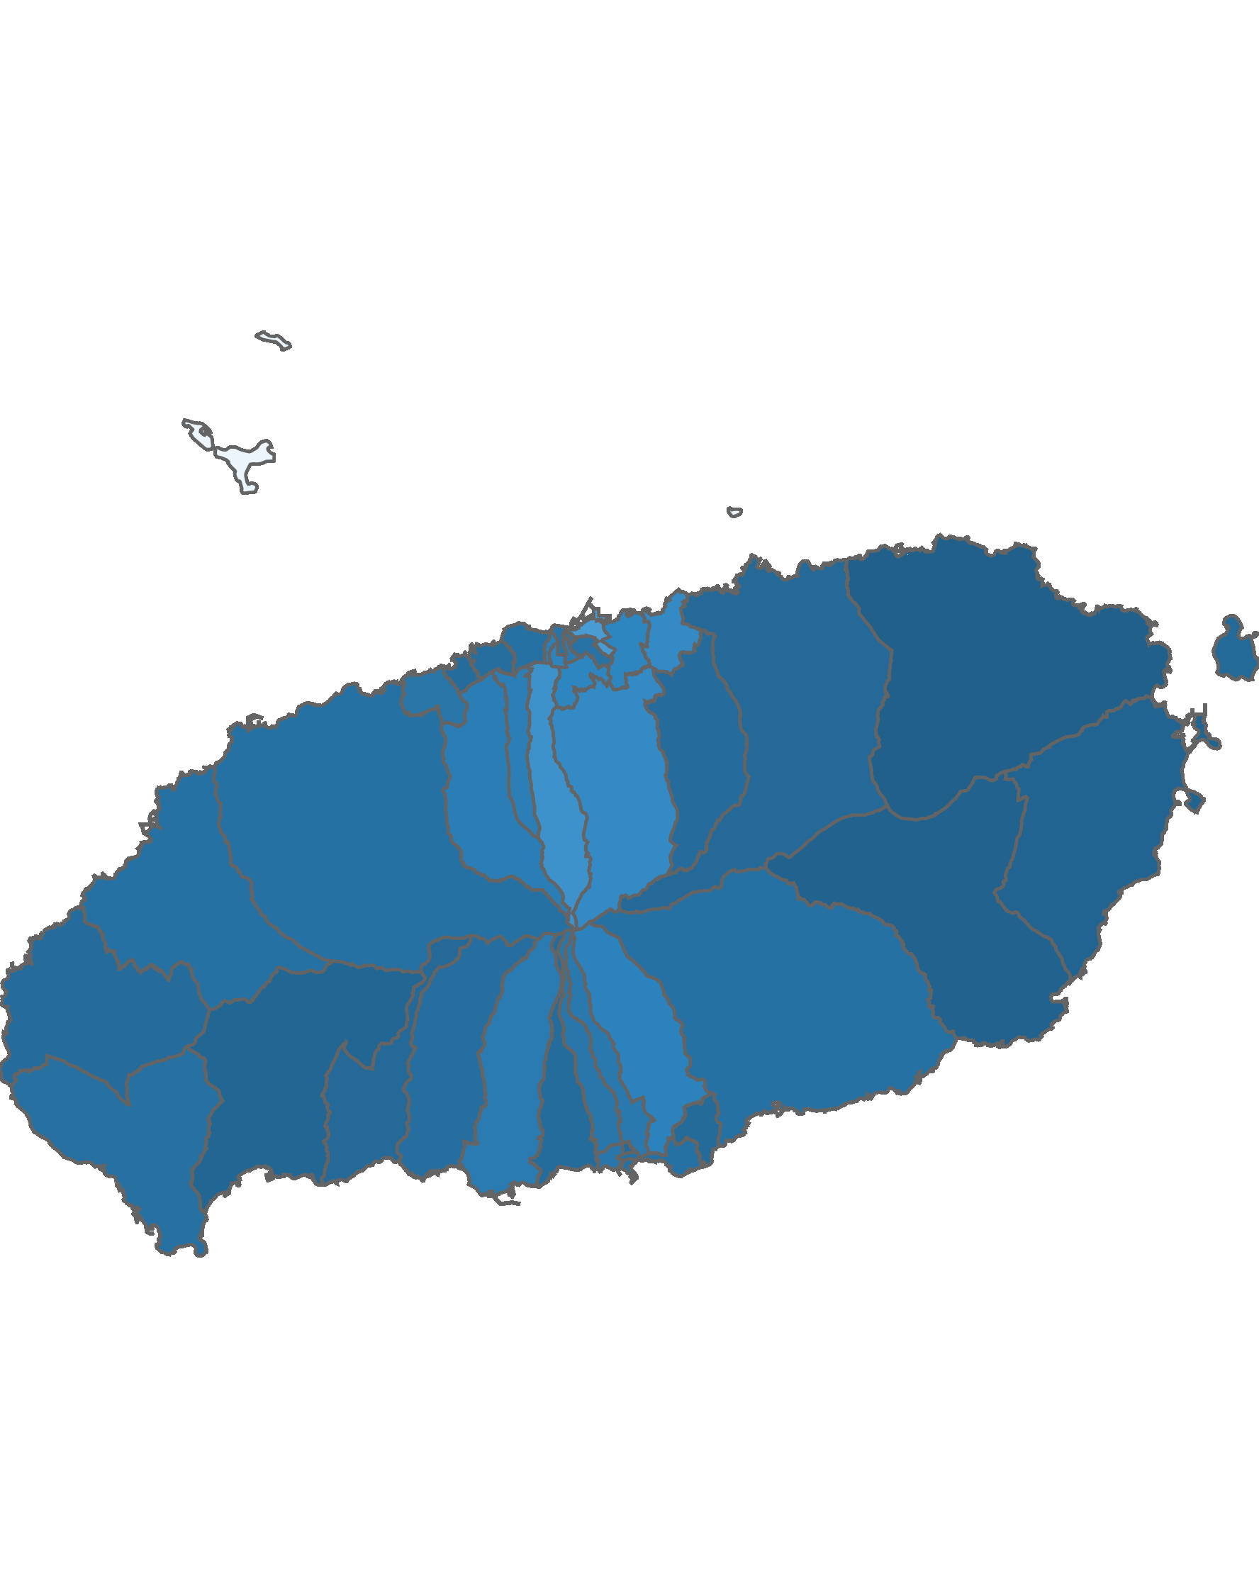
04. 행정동 단위 방문객 분석
2.2 여성 방문객 분석
방문객 수 : 상위 10위
(단위:명)
여성 비율 : 상위 10위
(단위:명)
순위 | 시군명 | 행정동명 | 남성 |  | 여성 |  | 총 인구
 |  |  | 인구(명) | 비율(%) | 인구(명) | 비율(%)
1 | 제주시 | 용담2동 | 406,557 | 46.8 | 462,166 | 53.2 | 868,723
2 | 제주시 | 애월읍 | 385,691 | 46.8 | 438,793 | 53.2 | 824,484
3 | 제주시 | 연동 | 381,949 | 49.9 | 383,844 | 50.1 | 765,793
4 | 서귀포시 | 안덕면 | 286,466 | 44.4 | 358,382 | 55.6 | 644,848
5 | 서귀포시 | 성산읍 | 247,046 | 44 | 314,283 | 56 | 561,329
6 | 제주시 | 조천읍 | 241,331 | 45.2 | 292,589 | 54.8 | 533,920
7 | 제주시 | 구좌읍 | 211,183 | 43.1 | 278,516 | 56.9 | 489,699
8 | 제주시 | 한림읍 | 218,336 | 46.8 | 248,220 | 53.2 | 466,556
9 | 서귀포시 | 예래동 | 202,643 | 45.2 | 245,275 | 54.8 | 447,918
10 | 제주시 | 노형동 | 239,445 | 49.6 | 242,965 | 50.4 | 482,410
순위 | 시군명 | 행정동명 | 남성 |  | 여성 |  | 총 인구
 |  |  | 인구(명) | 비율(%) | 인구(명) | 비율(%)
1 | 제주시 | 구좌읍 | 211,183 | 43.1 | 278,516 | 56.9 | 489,699
2 | 서귀포시 | 표선면 | 152,246 | 43.6 | 197,112 | 56.4 | 349,358
3 | 서귀포시 | 성산읍 | 247,046 | 44 | 314,283 | 56 | 561,329
4 | 서귀포시 | 안덕면 | 286,466 | 44.4 | 358,382 | 55.6 | 644,848
5 | 제주시 | 조천읍 | 241,331 | 45.2 | 292,589 | 54.8 | 533,920
6 | 서귀포시 | 예래동 | 202,643 | 45.2 | 245,275 | 54.8 | 447,918
7 | 서귀포시 | 중앙동 | 82,157 | 45.3 | 99,359 | 54.7 | 181,516
8 | 제주시 | 우도면 | 44,675 | 45.3 | 54,002 | 54.7 | 98,677
9 | 서귀포시 | 효돈동 | 25,619 | 45.5 | 30,636 | 54.5 | 56,255
10 | 서귀포시 | 대륜동 | 114,566 | 45.7 | 135,854 | 54.3 | 250,420
여성 방문객 수
여성 비율
높음
낮음
높음
낮음
※ 행정동 방문객 (등간격 분류)
※ 행정동 비율 (등간격 분류)

Slide 43
04. 행정동 단위 방문객 분석
2.3 전년 대비 남/녀 방문객 증가율
남성 증가율 : 상위 15위
(단위:명)
여성 증가율 : 상위 15위
(단위:명)
순위 | 시군명 | 행정동명 | 2021년 03월 | 2022년 03월 | 인구차이 | 증감률
1 | 서귀포시 | 중앙동 | 27,074 | 82,157 | 55,083 | 203.45
2 | 서귀포시 | 서홍동 | 9,267 | 15,532 | 6,265 | 67.61
3 | 제주시 | 용담1동 | 9,854 | 16,366 | 6,512 | 66.08
4 | 제주시 | 삼도1동 | 11,426 | 18,414 | 6,988 | 61.16
5 | 제주시 | 화북동 | 27,095 | 38,762 | 11,667 | 43.06
6 | 제주시 | 연동 | 290,103 | 381,949 | 91,846 | 31.66
7 | 제주시 | 도두동 | 46,105 | 58,368 | 12,263 | 26.6
8 | 서귀포시 | 남원읍 | 107,860 | 135,849 | 27,989 | 25.95
9 | 제주시 | 노형동 | 191,461 | 239,445 | 47,984 | 25.06
10 | 제주시 | 오라동 | 40,744 | 50,820 | 10,076 | 24.73
11 | 제주시 | 건입동 | 77,619 | 96,292 | 18,673 | 24.06
12 | 제주시 | 추자면 | 26,504 | 32,332 | 5,828 | 21.99
13 | 제주시 | 삼양동 | 25,201 | 30,723 | 5,522 | 21.91
14 | 제주시 | 이도1동 | 29,264 | 35,430 | 6,166 | 21.07
15 | 제주시 | 이호동 | 45,404 | 54,758 | 9,354 | 20.6
순위 | 시군명 | 행정동명 | 2021년 03월 | 2022년 03월 | 인구차이 | 증감률
1 | 서귀포시 | 중앙동 | 26,134 | 99,359 | 73,225 | 280.19
2 | 제주시 | 삼도1동 | 9,785 | 17,601 | 7,816 | 79.88
3 | 서귀포시 | 서홍동 | 9,483 | 16,885 | 7,402 | 78.06
4 | 제주시 | 용담1동 | 9,282 | 16,246 | 6,964 | 75.03
5 | 제주시 | 화북동 | 24,916 | 36,455 | 11,539 | 46.31
6 | 제주시 | 건입동 | 51,185 | 74,668 | 23,483 | 45.88
7 | 제주시 | 연동 | 264,071 | 383,844 | 119,773 | 45.36
8 | 제주시 | 노형동 | 176,404 | 242,965 | 66,561 | 37.73
9 | 서귀포시 | 남원읍 | 115,283 | 154,589 | 39,306 | 34.1
10 | 제주시 | 이호동 | 48,872 | 65,008 | 16,136 | 33.02
11 | 제주시 | 도두동 | 51,426 | 68,291 | 16,865 | 32.79
12 | 제주시 | 오라동 | 32,760 | 42,700 | 9,940 | 30.34
13 | 제주시 | 한경면 | 102,740 | 133,820 | 31,080 | 30.25
14 | 제주시 | 추자면 | 7,570 | 9,819 | 2,249 | 29.71
15 | 제주시 | 일도1동 | 31,597 | 37,832 | 6,235 | 19.73

Slide 44
04. 행정동 단위 방문객 분석
2.4 전년 대비 남/녀 방문객 감소율
남성 감소율 : 상위 15위
(단위:명)
여성 감소율 : 상위 15위
(단위:명)
순위 | 시군명 | 행정동명 | 2021년 03월 | 2022년 03월 | 인구차이 | 증감률
1 | 제주시 | 용담2동 | 548,942 | 406,557 | -142,385 | -25.94
2 | 제주시 | 삼도2동 | 84,006 | 68,353 | -15,653 | -18.63
3 | 서귀포시 | 정방동 | 64,321 | 54,110 | -10,211 | -15.88
4 | 서귀포시 | 송산동 | 85,593 | 73,047 | -12,546 | -14.66
5 | 제주시 | 일도2동 | 96,671 | 83,591 | -13,080 | -13.53
6 | 서귀포시 | 대륜동 | 127,620 | 114,566 | -13,054 | -10.23
7 | 제주시 | 우도면 | 48,987 | 44,675 | -4,312 | -8.8
8 | 서귀포시 | 효돈동 | 26,824 | 25,619 | -1,205 | -4.49
9 | 서귀포시 | 예래동 | 202,090 | 202,643 | 553 | 0.27
10 | 서귀포시 | 천지동 | 57,546 | 57,884 | 338 | 0.59
11 | 서귀포시 | 표선면 | 150,839 | 152,246 | 1,407 | 0.93
12 | 제주시 | 아라동 | 113,617 | 115,637 | 2,020 | 1.78
13 | 제주시 | 구좌읍 | 207,044 | 211,183 | 4,139 | 2
14 | 제주시 | 외도동 | 45,553 | 46,553 | 1,000 | 2.2
15 | 제주시 | 이도2동 | 87,497 | 89,539 | 2,042 | 2.33
순위 | 시군명 | 행정동명 | 2021년 03월 | 2022년 03월 | 인구차이 | 증감률
1 | 제주시 | 용담2동 | 592,627 | 462,166 | -130,461 | -22.01
2 | 제주시 | 삼도2동 | 90,943 | 75,553 | -15,390 | -16.92
3 | 서귀포시 | 정방동 | 68,941 | 61,122 | -7,819 | -11.34
4 | 서귀포시 | 송산동 | 91,753 | 82,496 | -9,257 | -10.09
5 | 서귀포시 | 대륜동 | 145,722 | 135,854 | -9,868 | -6.77
6 | 서귀포시 | 효돈동 | 31,062 | 30,636 | -426 | -1.37
7 | 제주시 | 외도동 | 51,519 | 51,067 | -452 | -0.88
8 | 제주시 | 일도2동 | 92,806 | 93,026 | 220 | 0.24
9 | 서귀포시 | 예래동 | 239,184 | 245,275 | 6,091 | 2.55
10 | 제주시 | 한림읍 | 240,722 | 248,220 | 7,498 | 3.11
11 | 서귀포시 | 영천동 | 51,125 | 52,804 | 1,679 | 3.28
12 | 제주시 | 애월읍 | 420,098 | 438,793 | 18,695 | 4.45
13 | 서귀포시 | 천지동 | 59,046 | 61,905 | 2,859 | 4.84
14 | 제주시 | 조천읍 | 277,816 | 292,589 | 14,773 | 5.32
15 | 제주시 | 구좌읍 | 264,027 | 278,516 | 14,489 | 5.49

Slide 45
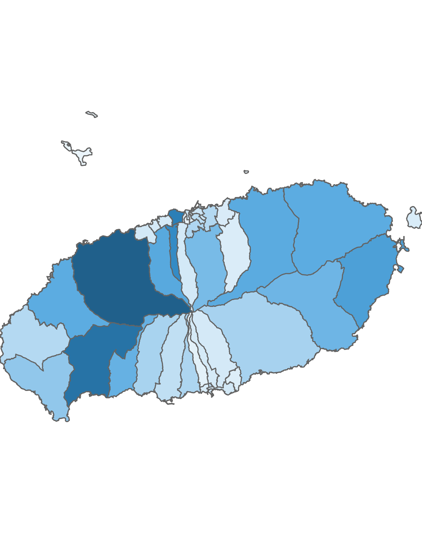
04. 행정동 단위 방문객 분석
3.1 청소년층 방문객 분석
10대 이하 방문객 수 : 상위 5위
(단위:명)
순위 | 시군명 | 행정동명 | 10대 이하 |  | 전체 방문객
 |  |  | 인구(명) | 비율(%)
1 | 제주시 | 애월읍 | 61,643 | 7.48 | 824,484
2 | 서귀포시 | 안덕면 | 53,892 | 8.36 | 644,848
3 | 제주시 | 용담2동 | 49,225 | 5.67 | 868,723
4 | 제주시 | 연동 | 44,363 | 5.79 | 765,793
5 | 서귀포시 | 성산읍 | 36,240 | 6.46 | 561,329
높음
낮음
※ 행정동 방문객 (등간격 분류)
10대 이하 청소년층 점유율 : 상위 5위
(단위:명)
순위 | 시군명 | 행정동명 | 10대 이하 청소년층 |  | 20대 ~ 30대 젊은층 |  | 40대 ~ 60대 중·장년층 |  | 70대 이상 노년층 |  | 전체 방문객
 |  |  | 인구(명) | 비율(%) | 인구(명) | 비율(%) | 인구(명) | 비율(%) | 인구(명) | 비율(%)
1 | 제주시 | 화북동 | 14,676 | 19.51 | 34,236 | 45.52 | 23,990 | 31.89 | 2,315 | 3.08 | 75,217
2 | 제주시 | 아라동 | 26,040 | 11.85 | 117,275 | 53.37 | 72,452 | 32.97 | 3,973 | 1.81 | 219,740
3 | 서귀포시 | 동홍동 | 6,209 | 10.04 | 22,324 | 36.11 | 30,725 | 49.7 | 2,565 | 4.15 | 61,823
4 | 제주시 | 삼양동 | 5,342 | 9.13 | 27,622 | 47.2 | 24,181 | 41.32 | 1,380 | 2.36 | 58,525
5 | 제주시 | 이도2동 | 15,719 | 9.05 | 85,694 | 49.34 | 67,705 | 38.98 | 4,566 | 2.63 | 173,684

Slide 46

04. 행정동 단위 방문객 분석
3.2 젊은 층 방문객 분석
20대 ~ 30대 방문객 수: 상위 5위
(단위:명)
순위 | 시군명 | 행정동명 | 20대 ~ 30대 |  | 전체 방문객
 |  |  | 인구(명) | 비율(%)
1 | 제주시 | 애월읍 | 380,424 | 46.14 | 824,484
2 | 제주시 | 용담2동 | 370,023 | 42.59 | 868,723
3 | 제주시 | 연동 | 331,330 | 43.27 | 765,793
4 | 서귀포시 | 안덕면 | 270,883 | 42.01 | 644,848
5 | 서귀포시 | 성산읍 | 251,620 | 44.83 | 561,329
높음
낮음
※ 행정동 방문객 (등간격 분류)
20대 ~ 30대 젊은층 점유율 : 상위 5위
(단위:명)
순위 | 시군명 | 행정동명 | 10대 이하 청소년층 |  | 20대 ~ 30대 젊은층 |  | 40대 ~ 60대 중·장년층 |  | 70대 이상 노년층 |  | 전체 방문객
 |  |  | 인구(명) | 비율(%) | 인구(명) | 비율(%) | 인구(명) | 비율(%) | 인구(명) | 비율(%)
1 | 제주시 | 아라동 | 26,040 | 11.85 | 117,275 | 53.37 | 72,452 | 32.97 | 3,973 | 1.81 | 219,740
2 | 서귀포시 | 중앙동 | 11,333 | 6.24 | 90,278 | 49.74 | 75,810 | 41.76 | 4,095 | 2.26 | 181,516
3 | 제주시 | 이도2동 | 15,719 | 9.05 | 85,694 | 49.34 | 67,705 | 38.98 | 4,566 | 2.63 | 173,684
4 | 제주시 | 구좌읍 | 31,208 | 6.37 | 239,212 | 48.85 | 206,601 | 42.19 | 12,678 | 2.59 | 489,699
5 | 제주시 | 삼도2동 | 7,244 | 5.03 | 70,097 | 48.71 | 62,499 | 43.43 | 4,066 | 2.83 | 143,906

Slide 47
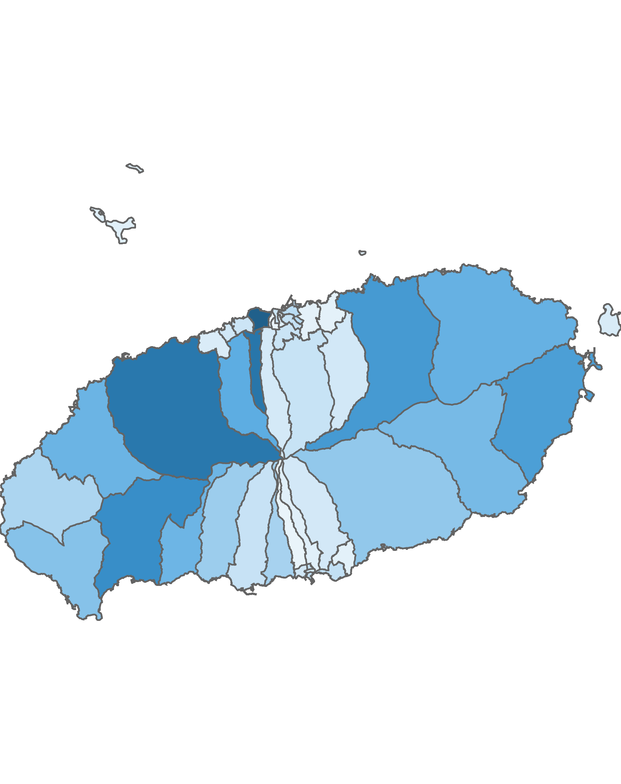
04. 행정동 단위 방문객 분석
3.3 중·장년층 방문객 분석
40대 ~ 60대 중·장년층 방문객 수 : 상위 5위
(단위:명)
순위 | 시군명 | 행정동명 | 40대 ~ 60대 |  | 전체 방문객
 |  |  | 인구(명) | 비율(%)
1 | 제주시 | 용담2동 | 426,090 | 49.05 | 868,723
2 | 제주시 | 연동 | 366,943 | 47.92 | 765,793
3 | 제주시 | 애월읍 | 361,617 | 43.86 | 824,484
4 | 서귀포시 | 안덕면 | 299,127 | 46.39 | 644,848
5 | 제주시 | 조천읍 | 268,877 | 50.36 | 533,920
높음
낮음
※ 행정동 방문객 (등간격 분류)
40대 ~ 60대 중·장년층 점유율 : 상위 5위
(단위:명)
순위 | 시군명 | 행정동명 | 10대 이하 청소년층 |  | 20대 ~ 30대 젊은층 |  | 40대 ~ 60대 중·장년층 |  | 70대 이상 노년층 |  | 전체 방문객
 |  |  | 인구(명) | 비율(%) | 인구(명) | 비율(%) | 인구(명) | 비율(%) | 인구(명) | 비율(%)
1 | 제주시 | 추자면 | 976 | 2.32 | 10,191 | 24.18 | 29,085 | 69 | 1,899 | 4.51 | 42,151
2 | 제주시 | 봉개동 | 5,020 | 5.71 | 23,832 | 27.11 | 54,473 | 61.97 | 4,571 | 5.2 | 87,896
3 | 제주시 | 건입동 | 8,576 | 5.02 | 62,066 | 36.3 | 94,083 | 55.03 | 6,235 | 3.65 | 170,960
4 | 제주시 | 오라동 | 6,781 | 7.25 | 32,267 | 34.5 | 51,311 | 54.87 | 3,161 | 3.38 | 93,520
5 | 서귀포시 | 대정읍 | 21,323 | 6.87 | 109,805 | 35.37 | 166,661 | 53.68 | 12,700 | 4.09 | 310,489

Slide 48
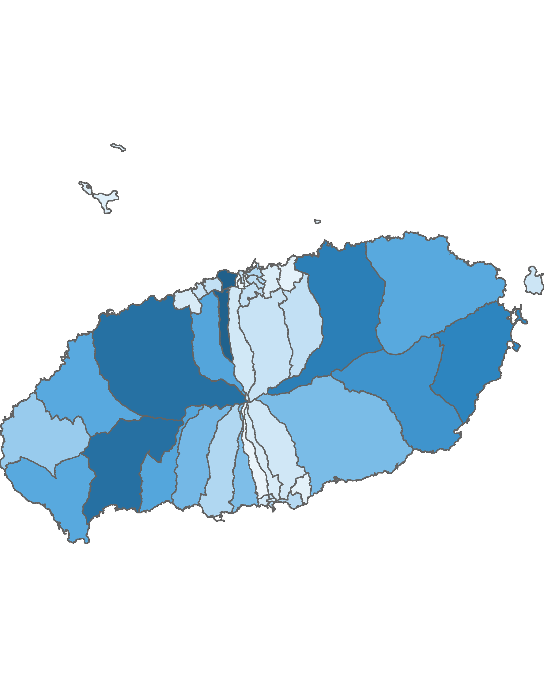
04. 행정동 단위 방문객 분석
3.4 노년층 방문객 분석
70대 이상 노년층 방문객 수 : 상위 5위
(단위:명)
순위 | 시군명 | 행정동명 | 70대 이상 |  | 전체 방문객
 |  |  | 인구(명) | 비율(%)
1 | 제주시 | 용담2동 | 23,385 | 2.69 | 868,723
2 | 제주시 | 연동 | 23,157 | 3.02 | 765,793
3 | 서귀포시 | 안덕면 | 20,946 | 3.25 | 644,848
4 | 제주시 | 애월읍 | 20,800 | 2.52 | 824,484
5 | 제주시 | 조천읍 | 18,767 | 3.51 | 533,920
높음
낮음
※ 행정동 방문객 (등간격 분류)
70대 이상 노년층 점유율 : 상위 5위
(단위:명)
순위 | 시군명 | 행정동명 | 10대 이하 청소년층 |  | 20대 ~ 30대 젊은층 |  | 40대 ~ 60대 중·장년층 |  | 70대 이상 노년층 |  | 전체 방문객
 |  |  | 인구(명) | 비율(%) | 인구(명) | 비율(%) | 인구(명) | 비율(%) | 인구(명) | 비율(%)
1 | 제주시 | 봉개동 | 5,020 | 5.71 | 23,832 | 27.11 | 54,473 | 61.97 | 4,571 | 5.2 | 87,896
2 | 제주시 | 추자면 | 976 | 2.32 | 10,191 | 24.18 | 29,085 | 69 | 1,899 | 4.51 | 42,151
3 | 서귀포시 | 표선면 | 27,892 | 7.98 | 120,779 | 34.57 | 185,042 | 52.97 | 15,645 | 4.48 | 349,358
4 | 서귀포시 | 대천동 | 11,518 | 7.67 | 58,415 | 38.92 | 73,911 | 49.24 | 6,249 | 4.16 | 150,093
5 | 서귀포시 | 동홍동 | 6,209 | 10.04 | 22,324 | 36.11 | 30,725 | 49.7 | 2,565 | 4.15 | 61,823

Slide 49
Chapter. 05
블록 단위 방문객 분석

Slide 50
05. 블록 단위 방문객 분석
1.1 총 방문객 : 상위 15위
2022년 03월 기준
(단위:명)
순위 | 시군구명 | 블록명 | 2022년 03월
 |  |  | 인구(명) | 비율(%)
1 | 제주시 | 용담2 | 868,723 | 5.7
2 | 제주시 | 연동 | 776,346 | 5.1
3 | 제주시 | 애월중산간(저) | 752,036 | 5
4 | 제주시 | 애월해안 | 745,336 | 4.9
5 | 제주시 | 노형 | 665,987 | 4.4
6 | 제주시 | 조천해안 | 641,737 | 4.2
7 | 서귀포시 | 성산해안 | 458,011 | 3
8 | 서귀포시 | 예래해안 | 457,040 | 3
9 | 서귀포시 | 중문해안 | 387,723 | 2.6
10 | 제주시 | 한림해안 | 367,362 | 2.4
11 | 서귀포시 | 서광 | 336,640 | 2.2
12 | 제주시 | 구좌중산간 | 331,549 | 2.2
13 | 제주시 | 구좌해안 | 327,267 | 2.2
14 | 서귀포시 | 안덕해안 | 325,145 | 2.1
15 | 서귀포시 | 남원해안 | 294,199 | 1.9
기타 |  |  | 7,411,233 | 48.9
합계 |  |  | 15,146,334 | 100
2022년 03월 기준 : 블록 단위 방문객 수
높음
낮음
※ 블록 방문객 (등간격 분류)

Slide 51
05. 블록 단위 방문객 분석
1.2 전년 대비 총 방문객 증감률
증가율 : 상위 15위
(단위:명)
감소율 : 상위 15위
(단위:명)
순위 | 시군명 | 블록명 | 2021년 03월 | 2022년 03월 | 인구차이 | 증감률
1 | 서귀포시 | 중앙 | 53,208 | 181,516 | 128,308 | 241.1
2 | 제주시 | 연동중산간 | 5,056 | 15,295 | 10,239 | 202.5
3 | 서귀포시 | 사려니(표선) | 15,921 | 31,918 | 15,997 | 100.5
4 | 제주시 | 애월산간(고) | 4,108 | 7,631 | 3,523 | 85.8
5 | 제주시 | 노형중산간 | 117,542 | 205,769 | 88,227 | 75.1
6 | 제주시 | 용담1 | 19,136 | 32,613 | 13,477 | 70.4
7 | 제주시 | 삼도1 | 21,211 | 36,015 | 14,804 | 69.8
8 | 서귀포시 | 중문해안 | 259,084 | 387,723 | 128,639 | 49.7
9 | 제주시 | 한경중산간 | 117,880 | 170,600 | 52,720 | 44.7
10 | 제주시 | 화북 | 52,011 | 75,217 | 23,206 | 44.6
11 | 서귀포시 | 남원중산간(서) | 51,510 | 74,181 | 22,671 | 44
12 | 제주시 | 아라산간 | 15,189 | 21,147 | 5,958 | 39.2
13 | 제주시 | 오라 | 117,170 | 161,983 | 44,813 | 38.3
14 | 서귀포시 | 남원중산간(동) | 84,266 | 116,325 | 32,059 | 38
15 | 제주시 | 구좌중산간 | 242,726 | 331,549 | 88,823 | 36.6
순위 | 시군명 | 블록명 | 2021년 03월 | 2022년 03월 | 인구차이 | 증감률
1 | 서귀포시 | 예래산간 | 6,818 | 1,768 | -5,050 | -74.1
2 | 제주시 | 오라산간 | 3,588 | 1,797 | -1,791 | -49.9
3 | 서귀포시 | 대천산간 | 3,619 | 1,931 | -1,688 | -46.6
4 | 서귀포시 | 서홍산간 | 699 | 417 | -282 | -40.3
5 | 서귀포시 | 성산중산간 | 281,511 | 170,122 | -111,389 | -39.6
6 | 제주시 | 조천산간 | 10,518 | 6,740 | -3,778 | -35.9
7 | 제주시 | 노형산간 | 3,281 | 2,345 | -936 | -28.5
8 | 제주시 | 용담2 | 1,141,569 | 868,723 | -272,846 | -23.9
9 | 서귀포시 | 안덕해안 | 416,882 | 325,145 | -91,737 | -22
10 | 서귀포시 | 안덕중산간 | 278,145 | 217,328 | -60,817 | -21.9
11 | 제주시 | 오라중산간 | 12,555 | 10,118 | -2,437 | -19.4
12 | 제주시 | 삼도2 | 174,949 | 143,906 | -31,043 | -17.7
13 | 서귀포시 | 남원산간(고) | 15,960 | 13,200 | -2,760 | -17.3
14 | 제주시 | 애월중산간(저) | 907,125 | 752,036 | -155,089 | -17.1
15 | 서귀포시 | 대륜중산간 | 181,644 | 151,921 | -29,723 | -16.4

Slide 52
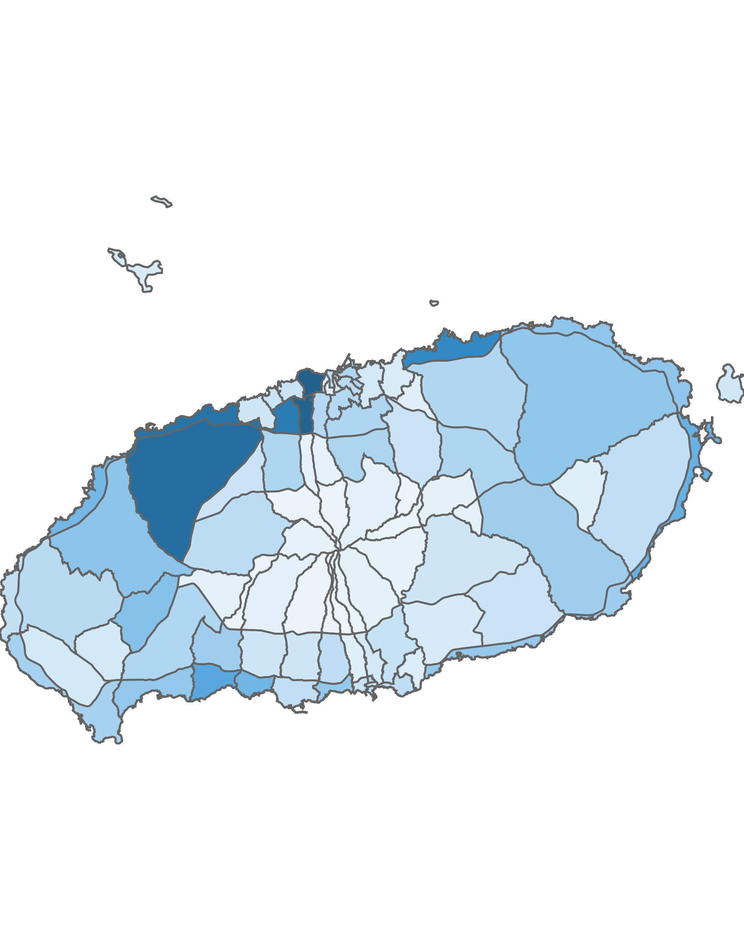
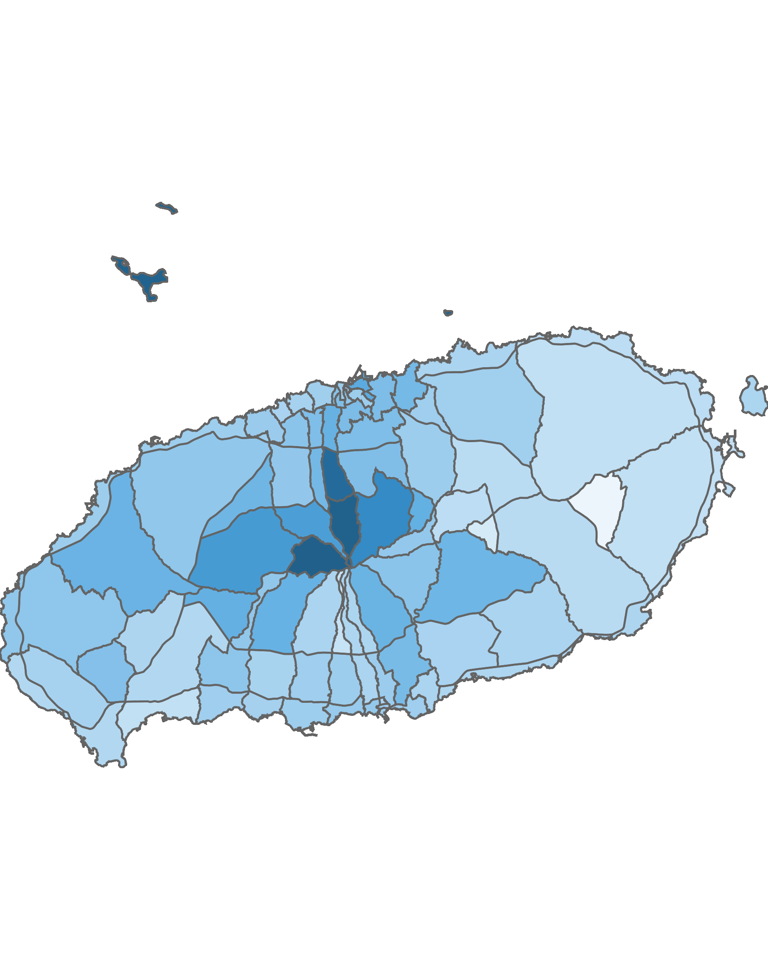
05. 블록 단위 방문객 분석
2.1 남성 방문객 분석
방문객 수 : 상위 10위
(단위:명)
남성 비율 : 상위 10위
(단위:명)
순위 | 시군명 | 블록명 | 남성 |  | 여성 |  | 총 인구
 |  |  | 인구(명) | 비율(%) | 인구(명) | 비율(%)
1 | 제주시 | 용담2 | 406,557 | 46.8 | 462,166 | 53.2 | 868,723
2 | 제주시 | 연동 | 397,604 | 51.2 | 378,742 | 48.8 | 776,346
3 | 제주시 | 애월중산간(저) | 367,178 | 48.8 | 384,858 | 51.2 | 752,036
4 | 제주시 | 애월해안 | 351,246 | 47.1 | 394,090 | 52.9 | 745,336
5 | 제주시 | 노형 | 330,139 | 49.6 | 335,848 | 50.4 | 665,987
6 | 제주시 | 조천해안 | 291,358 | 45.4 | 350,379 | 54.6 | 641,737
7 | 서귀포 | 예래해안 | 214,208 | 46.9 | 242,832 | 53.1 | 457,040
8 | 서귀포 | 성산해안 | 188,897 | 41.2 | 269,114 | 58.8 | 458,011
9 | 서귀포 | 중문해안 | 179,112 | 46.2 | 208,611 | 53.8 | 387,723
10 | 제주시 | 한림해안 | 173,733 | 47.3 | 193,629 | 52.7 | 367,362
순위 | 시군명 | 블록명 | 남성 |  | 여성 |  | 총 인구
 |  |  | 인구(명) | 비율(%) | 인구(명) | 비율(%)
1 | 제주시 | 애월산간(고) | 5,910 | 77.4 | 1,721 | 22.6 | 7,631
2 | 제주시 | 오라산간 | 1,382 | 76.9 | 415 | 23.1 | 1,797
3 | 제주시 | 추자 | 32,332 | 76.7 | 9,819 | 23.3 | 42,151
4 | 제주시 | 오라중산간 | 7,507 | 74.2 | 2,611 | 25.8 | 10,118
5 | 제주시 | 아라산간 | 13,762 | 65.1 | 7,385 | 34.9 | 21,147
6 | 제주시 | 애월산간(저) | 76,453 | 60.6 | 49,628 | 39.4 | 126,081
7 | 제주시 | 노형산간 | 1,397 | 59.6 | 948 | 40.4 | 2,345
8 | 제주시 | 건입 | 96,292 | 56.3 | 74,668 | 43.7 | 170,960
9 | 제주시 | 봉개산간 | 545 | 54.9 | 447 | 45.1 | 992
10 | 서귀포 | 안덕산간 | 12,896 | 54.7 | 10,671 | 45.3 | 23,567
남성 방문객 수
남성 비율
높음
낮음
높음
낮음
52
※ 블록 방문객 (등간격 분류)
※ 블록 비율 (등간격 분류)

Slide 53
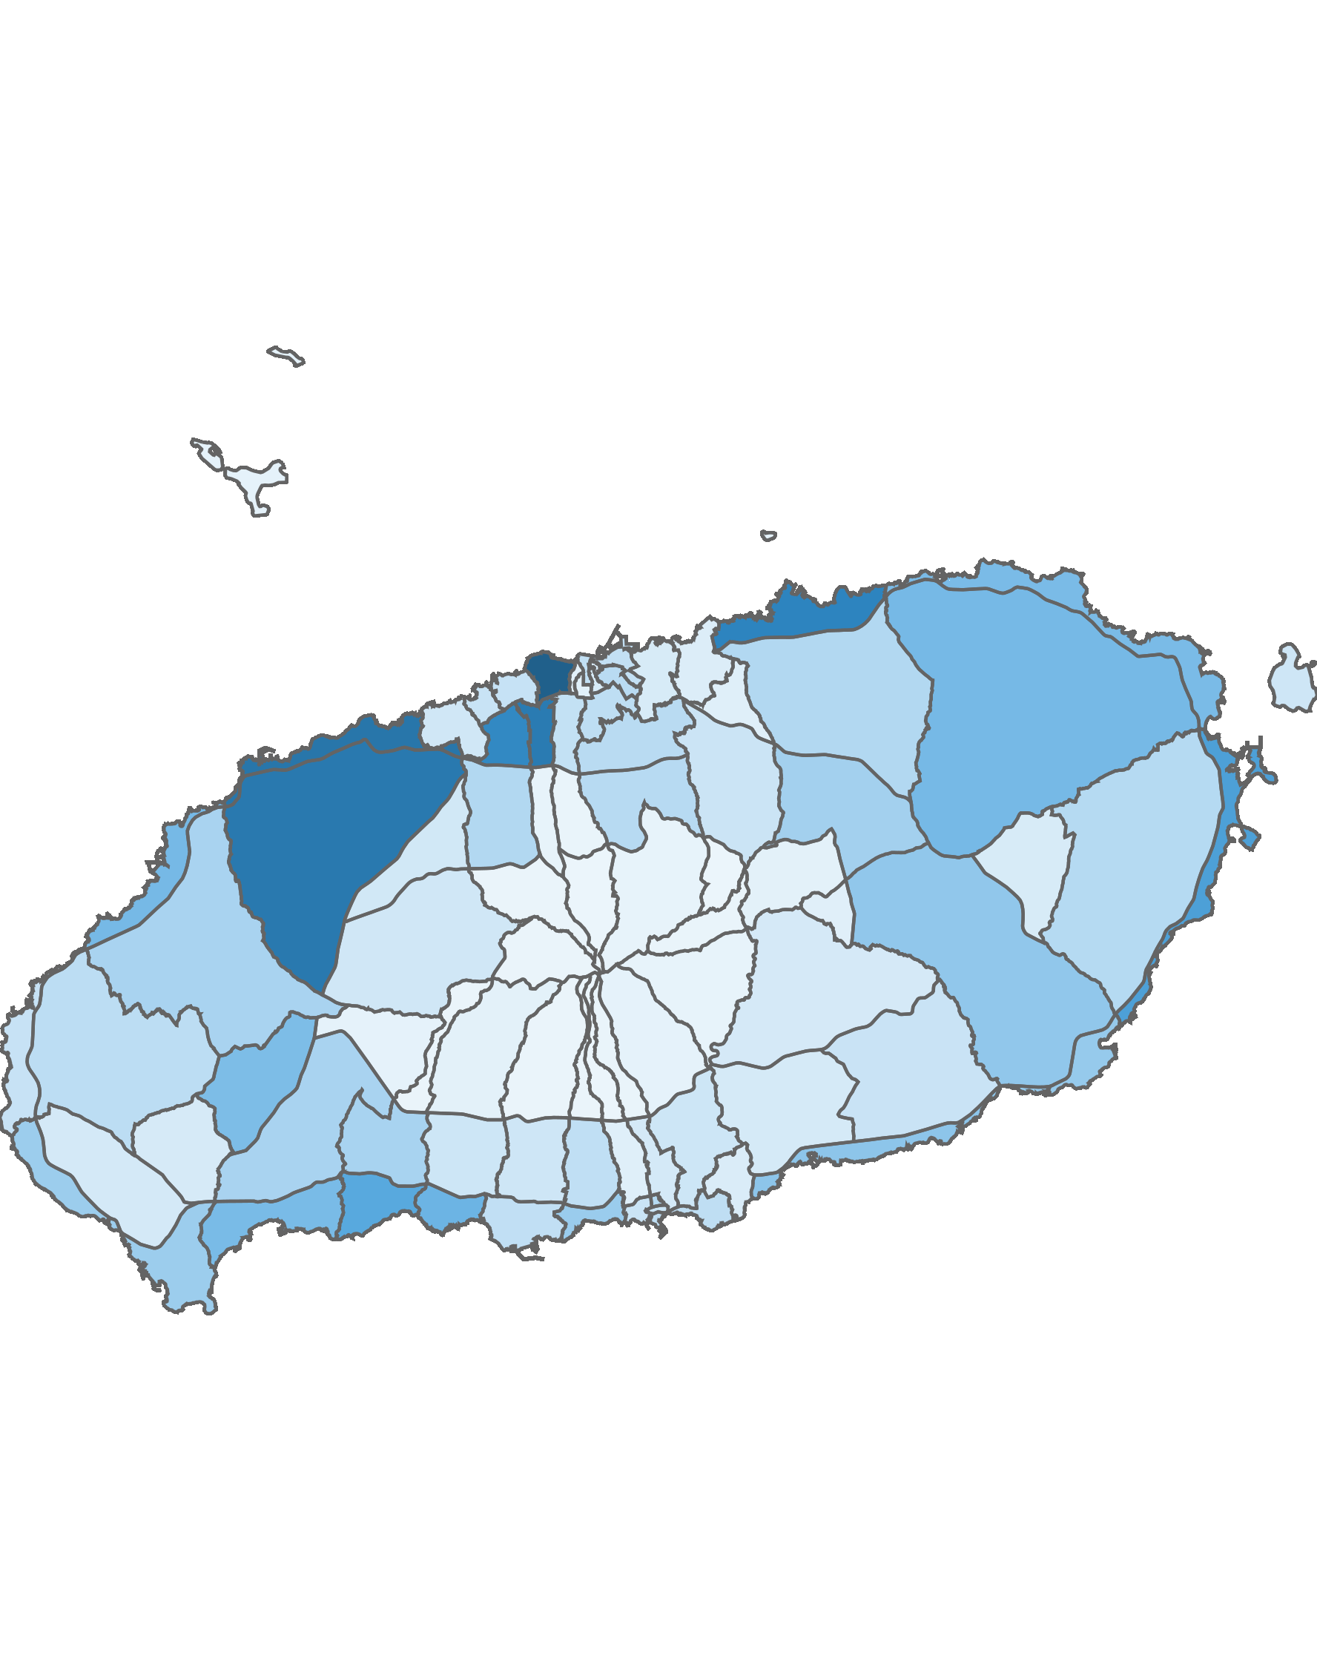
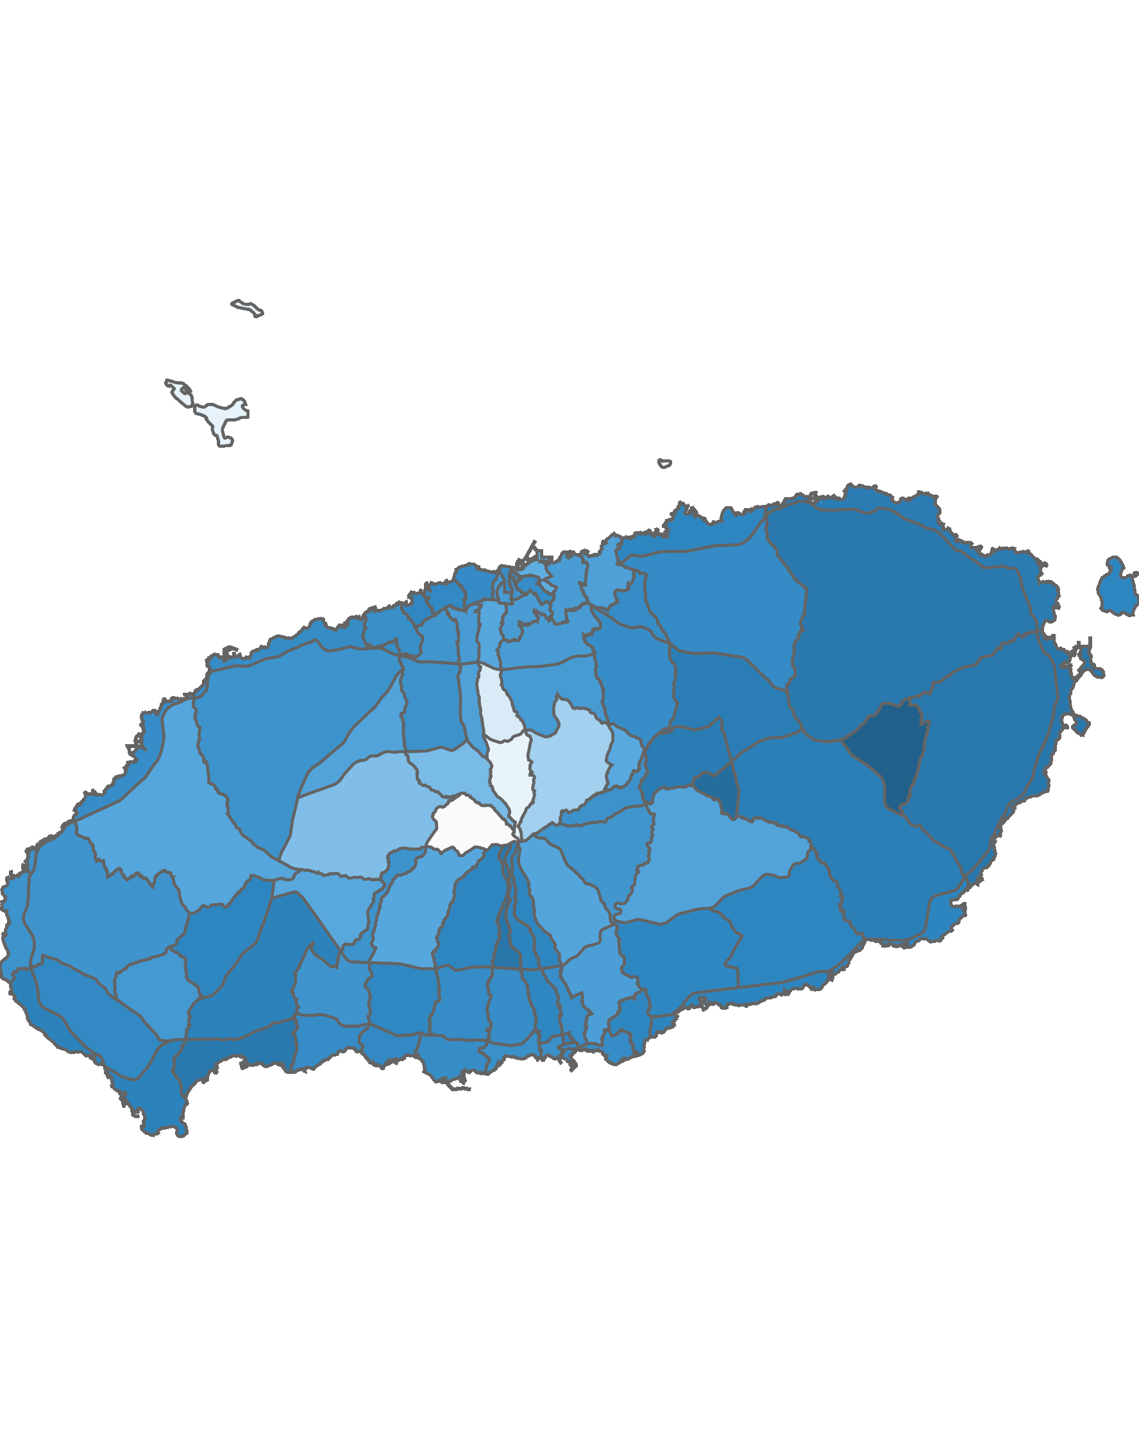
05. 블록 단위 방문객 분석
2.2 여성 방문객 분석
방문객 수 : 상위 10위
(단위:명)
여성 비율 : 상위 10위
(단위:명)
순위 | 시군명 | 블록명 | 남성 |  | 여성 |  | 총 인구
 |  |  | 인구(명) | 비율(%) | 인구(명) | 비율(%)
1 | 제주시 | 용담2 | 406,557 | 46.8 | 462,166 | 53.2 | 868,723
2 | 제주시 | 애월해안 | 351,246 | 47.1 | 394,090 | 52.9 | 745,336
3 | 제주시 | 애월중산간(저) | 367,178 | 48.8 | 384,858 | 51.2 | 752,036
4 | 제주시 | 연동 | 397,604 | 51.2 | 378,742 | 48.8 | 776,346
5 | 제주시 | 조천해안 | 291,358 | 45.4 | 350,379 | 54.6 | 641,737
6 | 제주시 | 노형 | 330,139 | 49.6 | 335,848 | 50.4 | 665,987
7 | 서귀포 | 성산해안 | 188,897 | 41.2 | 269,114 | 58.8 | 458,011
8 | 서귀포 | 예래해안 | 214,208 | 46.9 | 242,832 | 53.1 | 457,040
9 | 서귀포 | 중문해안 | 179,112 | 46.2 | 208,611 | 53.8 | 387,723
10 | 제주시 | 구좌중산간 | 137,746 | 41.5 | 193,803 | 58.5 | 331,549
순위 | 시군명 | 블록명 | 남성 |  | 여성 |  | 총 인구
 |  |  | 인구(명) | 비율(%) | 인구(명) | 비율(%)
1 | 서귀포 | 성읍 | 18,710 | 34.3 | 35,825 | 65.7 | 54,535
2 | 서귀포 | 사려니(표선) | 12,134 | 38 | 19,784 | 62 | 31,918
3 | 서귀포 | 대륜산간 | 924 | 40.6 | 1,353 | 59.4 | 2,277
4 | 서귀포 | 성산해안 | 188,897 | 41.2 | 269,114 | 58.8 | 458,011
5 | 제주시 | 구좌중산간 | 137,746 | 41.5 | 193,803 | 58.5 | 331,549
6 | 서귀포 | 안덕해안 | 134,934 | 41.5 | 190,211 | 58.5 | 325,145
7 | 서귀포 | 성산중산간 | 70,616 | 41.5 | 99,506 | 58.5 | 170,122
8 | 제주시 | 구좌해안 | 138,622 | 42.4 | 188,645 | 57.6 | 327,267
9 | 제주시 | 사려니(조천) | 10,431 | 42.5 | 14,118 | 57.5 | 24,549
10 | 제주시 | 교래 | 98,190 | 42.8 | 131,469 | 57.2 | 229,659
여성 방문객 수
여성 비율
높음
낮음
높음
낮음
53
※ 블록 방문객 (등간격 분류)
※ 블록 비율 (등간격 분류)

Slide 54
05. 블록 단위 방문객 분석
2.3 전년 대비 남/녀 방문객 증가율
남성 증가율 : 상위 15위
(단위:명)
여성 증가율 : 상위 15위
(단위:명)
순위 | 시군명 | 블록명 | 2021년 03월 | 2022년 03월 | 인구차이 | 감소율
1 | 서귀포시 | 중앙 | 27,074 | 82,157 | 55,083 | 203.45
2 | 제주시 | 연동중산간 | 2,858 | 8,061 | 5,203 | 182.05
3 | 제주시 | 애월산간(고) | 2,541 | 5,910 | 3,369 | 132.59
4 | 서귀포시 | 사려니(표선) | 6,146 | 12,134 | 5,988 | 97.43
5 | 제주시 | 용담1 | 9,854 | 16,366 | 6,512 | 66.08
6 | 제주시 | 삼도1 | 11,426 | 18,414 | 6,988 | 61.16
7 | 제주시 | 노형중산간 | 62,284 | 100,171 | 37,887 | 60.83
8 | 제주시 | 오라 | 60,116 | 88,084 | 27,968 | 46.52
9 | 서귀포시 | 중문해안 | 122,533 | 179,112 | 56,579 | 46.17
10 | 제주시 | 화북 | 27,095 | 38,762 | 11,667 | 43.06
11 | 제주시 | 한경중산간 | 60,621 | 83,737 | 23,116 | 38.13
12 | 서귀포시 | 동홍 | 28,721 | 39,181 | 10,460 | 36.42
13 | 서귀포시 | 남원중산간(서) | 25,075 | 33,791 | 8,716 | 34.76
14 | 제주시 | 구좌중산간 | 103,753 | 137,746 | 33,993 | 32.76
15 | 제주시 | 한림중산간 | 107,982 | 142,890 | 34,908 | 32.33
순위 | 시군명 | 블록명 | 2021년 03월 | 2022년 03월 | 인구차이 | 감소율
1 | 서귀포시 | 중앙 | 26,134 | 99,359 | 73,225 | 280.19
2 | 제주시 | 연동중산간 | 2,198 | 7,234 | 5,036 | 229.12
3 | 서귀포시 | 사려니(표선) | 9,775 | 19,784 | 10,009 | 102.39
4 | 제주시 | 노형중산간 | 55,258 | 105,598 | 50,340 | 91.1
5 | 제주시 | 삼도1 | 9,785 | 17,601 | 7,816 | 79.88
6 | 제주시 | 용담1 | 9,282 | 16,247 | 6,965 | 75.04
7 | 제주시 | 아라산간 | 4,787 | 7,385 | 2,598 | 54.27
8 | 서귀포시 | 남원중산간(서) | 26,435 | 40,390 | 13,955 | 52.79
9 | 서귀포시 | 중문해안 | 136,551 | 208,611 | 72,060 | 52.77
10 | 제주시 | 한경중산간 | 57,259 | 86,863 | 29,604 | 51.7
11 | 서귀포시 | 남원중산간(동) | 43,389 | 63,540 | 20,151 | 46.44
12 | 제주시 | 화북 | 24,916 | 36,455 | 11,539 | 46.31
13 | 제주시 | 건입 | 51,185 | 74,668 | 23,483 | 45.88
14 | 제주시 | 함경해안 | 47,248 | 67,184 | 19,936 | 42.19
15 | 제주시 | 구좌중산간 | 138,973 | 193,803 | 54,830 | 39.45

Slide 55
05. 블록 단위 방문객 분석
2.4 전년 대비 남/녀 방문객 감소율
남성 감소율 : 상위 15위
(단위:명)
여성 감소율 : 상위 15위
(단위:명)
순위 | 시군명 | 블록명 | 2021년 03월 | 2022년 03월 | 인구차이 | 감소율
1 | 서귀포시 | 예래산간 | 3,425 | 863 | -2,562 | -74.8
2 | 제주시 | 오라산간 | 3,131 | 1,382 | -1,749 | -55.86
3 | 서귀포시 | 대천산간 | 1,772 | 876 | -896 | -50.56
4 | 서귀포시 | 서홍산간 | 356 | 187 | -169 | -47.47
5 | 서귀포시 | 성산중산간 | 132,557 | 70,616 | -61,941 | -46.73
6 | 제주시 | 조천산간 | 5,730 | 3,278 | -2,452 | -42.79
7 | 제주시 | 노형산간 | 2,136 | 1,397 | -739 | -34.6
8 | 서귀포시 | 안덕해안 | 189,818 | 134,934 | -54,884 | -28.91
9 | 서귀포시 | 안덕중산간 | 134,246 | 95,975 | -38,271 | -28.51
10 | 제주시 | 용담2 | 548,942 | 406,557 | -142,385 | -25.94
11 | 서귀포시 | 남원산간(고) | 8,791 | 6,558 | -2,233 | -25.4
12 | 서귀포시 | 대정중산간 | 46,633 | 35,396 | -11,237 | -24.1
13 | 제주시 | 삼도2 | 84,006 | 68,353 | -15,653 | -18.63
14 | 서귀포시 | 대륜중산간 | 87,658 | 71,733 | -15,925 | -18.17
15 | 제주시 | 오라중산간 | 9,106 | 7,507 | -1,599 | -17.56
순위 | 시군명 | 블록명 | 2021년 03월 | 2022년 03월 | 인구차이 | 감소율
1 | 서귀포시 | 예래산간 | 3,393 | 905 | -2,488 | -73.33
2 | 서귀포시 | 대천산간 | 1,847 | 1,055 | -792 | -42.88
3 | 서귀포시 | 성산중산간 | 148,954 | 99,506 | -49,448 | -33.2
4 | 서귀포시 | 서홍산간 | 343 | 230 | -113 | -32.94
5 | 제주시 | 조천산간 | 4,788 | 3,462 | -1,326 | -27.69
6 | 제주시 | 오라중산간 | 3,449 | 2,611 | -838 | -24.3
7 | 제주시 | 용담2 | 592,627 | 462,166 | -130,461 | -22.01
8 | 서귀포시 | 영어교육도시 | 46,229 | 38,091 | -8,138 | -17.6
9 | 제주시 | 애월중산간(저) | 465,553 | 384,858 | -80,695 | -17.33
10 | 서귀포시 | 대륜산간 | 1,635 | 1,353 | -282 | -17.25
11 | 제주시 | 노형산간 | 1,145 | 948 | -197 | -17.21
12 | 제주시 | 삼도2 | 90,943 | 75,553 | -15,390 | -16.92
13 | 서귀포시 | 안덕해안 | 227,064 | 190,211 | -36,853 | -16.23
14 | 서귀포시 | 안덕중산간 | 143,899 | 121,353 | -22,546 | -15.67
15 | 서귀포시 | 대륜중산간 | 93,986 | 80,188 | -13,798 | -14.68

Slide 56
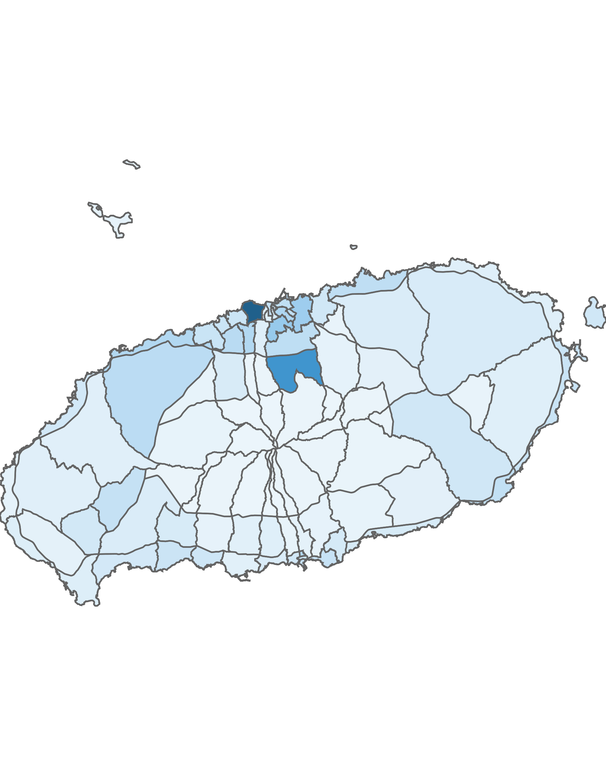
05. 블록 단위 방문객 분석
3.1 청소년층 방문객 분석
10대 이하 방문객 수 : 상위 5위
(단위:명)
순위 | 시군명 | 블록명 | 10대 이하 |  | 전체 방문객
 |  |  | 인구(명) | 비율(%)
1 | 제주시 | 용담2 | 49,225 | 5.67 | 868,723
2 | 제주시 | 제주대 | 31,985 | 16.16 | 197,988
3 | 제주시 | 이도2 | 15,719 | 9.05 | 173,684
4 | 제주시 | 화북 | 14,676 | 19.51 | 75,217
5 | 제주시 | 일도2 | 12,091 | 6.85 | 176,617
높음
낮음
※ 블록 방문객 (등간격 분류)
10대 이하 청소년층 점유율 : 상위 5위
(단위:명)
순위 | 시군명 | 블록명 | 10대 이하 청소년층 |  | 20대 ~ 30대 젊은층 |  | 40대 ~ 60대 중·장년층 |  | 70대 이상 노년층 |  | 전체 방문객
 |  |  | 인구(명) | 비율(%) | 인구(명) | 비율(%) | 인구(명) | 비율(%) | 인구(명) | 비율(%)
1 | 제주시 | 화북 | 14,676 | 19.51 | 34,236 | 45.52 | 23,990 | 31.89 | 2,315 | 3.08 | 75,217
2 | 제주시 | 제주대 | 31,985 | 16.16 | 105,369 | 53.22 | 58,375 | 29.48 | 2,259 | 1.14 | 197,988
3 | 제주시 | 삼양 | 5,342 | 9.13 | 27,622 | 47.2 | 24,181 | 41.32 | 1,380 | 2.36 | 58,525
4 | 제주시 | 이도2 | 15,719 | 9.05 | 85,694 | 49.34 | 67,705 | 38.98 | 4,566 | 2.63 | 173,684
5 | 제주시 | 일도1 | 5,788 | 8 | 34,677 | 47.95 | 30,077 | 41.59 | 1,770 | 2.45 | 72,312

Slide 57
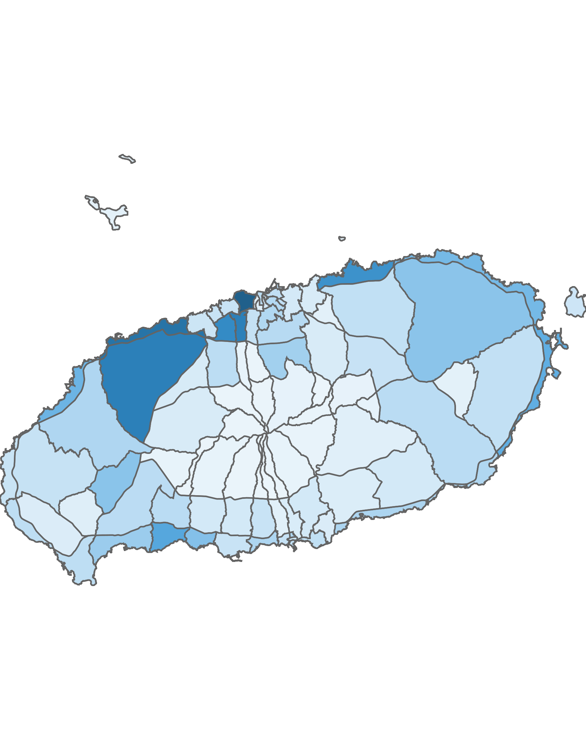
05. 블록 단위 방문객 분석
3.2 젊은 층 방문객 분석
20대 ~ 30대 방문객 수: 상위 5위
(단위:명)
순위 | 시군명 | 블록명 | 20대 ~ 30대 |  | 전체 방문객
 |  |  | 인구(명) | 비율(%)
1 | 제주시 | 용담2 | 370,023 | 42.59 | 868,723
2 | 제주시 | 애월해안 | 320,846 | 43.05 | 745,336
3 | 제주시 | 연동 | 291,140 | 37.5 | 776,346
4 | 제주시 | 애월중산간(저) | 290,741 | 38.66 | 752,036
5 | 제주시 | 노형 | 263,559 | 39.57 | 665,987
높음
낮음
※ 블록 방문객 (등간격 분류)
20대 ~ 30대 젊은층 점유율 : 상위 5위
(단위:명)
순위 | 시군명 | 블록명 | 10대 이하 청소년층 |  | 20대 ~ 30대 젊은층 |  | 40대 ~ 60대 중·장년층 |  | 70대 이상 노년층 |  | 전체 방문객
 |  |  | 인구(명) | 비율(%) | 인구(명) | 비율(%) | 인구(명) | 비율(%) | 인구(명) | 비율(%)
1 | 제주시 | 제주대 | 31,985 | 16.16 | 105,369 | 53.22 | 58,375 | 29.48 | 2,259 | 1.14 | 197,988
2 | 서귀포시 | 중앙 | 11,333 | 6.24 | 90,278 | 49.74 | 75,810 | 41.76 | 4,095 | 2.26 | 181,516
3 | 제주시 | 이도2 | 15,719 | 9.05 | 85,694 | 49.34 | 67,705 | 38.98 | 4,566 | 2.63 | 173,684
4 | 제주시 | 삼도2 | 7,244 | 5.03 | 70,097 | 48.71 | 62,499 | 43.43 | 4,066 | 2.83 | 143,906
5 | 제주시 | 일도1 | 5,788 | 8 | 34,677 | 47.95 | 30,077 | 41.59 | 1,770 | 2.45 | 72,312

Slide 58
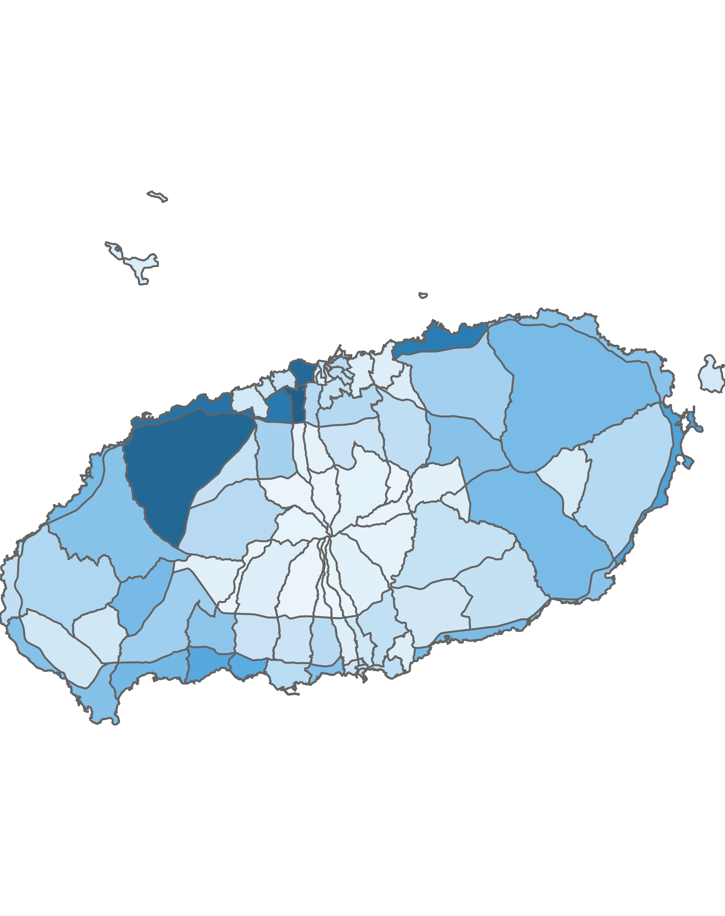
05. 블록 단위 방문객 분석
3.3 중·장년층 방문객 분석
40대 ~ 60대 중·장년층 방문객 수 : 상위 5위
(단위:명)
순위 | 시군명 | 블록명 | 40대 ~ 60대 |  | 전체 방문객
 |  |  | 인구(명) | 비율(%)
1 | 제주시 | 연동 | 454,753 | 58.58 | 776,346
2 | 제주시 | 애월중산간(저) | 434,658 | 57.8 | 752,036
3 | 제주시 | 용담2 | 426,090 | 49.05 | 868,723
4 | 제주시 | 애월해안 | 395,848 | 53.11 | 745,336
5 | 제주시 | 노형 | 378,487 | 56.83 | 665,987
높음
낮음
※ 블록 방문객 (등간격 분류)
40대 ~ 60대 중·장년층 점유율 : 상위 5위
(단위:명)
순위 | 시군명 | 블록명 | 10대 이하 청소년층 |  | 20대 ~ 30대 젊은층 |  | 40대 ~ 60대 중·장년층 |  | 70대 이상 노년층 |  | 전체 방문객
 |  |  | 인구(명) | 비율(%) | 인구(명) | 비율(%) | 인구(명) | 비율(%) | 인구(명) | 비율(%)
1 | 제주시 | 애월산간(고) | 25 | 0.33 | 586 | 7.68 | 6,899 | 90.41 | 121 | 1.59 | 7,631
2 | 서귀포시 | 서홍산간 | 0 | 0 | 64 | 15.35 | 350 | 83.93 | 3 | 0.72 | 417
3 | 제주시 | 오라중산간 | 49 | 0.48 | 1,499 | 14.82 | 8,441 | 83.43 | 129 | 1.27 | 10,118
4 | 제주시 | 노형산간 | 14 | 0.6 | 363 | 15.48 | 1,916 | 81.71 | 52 | 2.22 | 2,345
5 | 서귀포시 | 예래산간 | 9 | 0.51 | 314 | 17.76 | 1,428 | 80.77 | 17 | 0.96 | 1,768

Slide 59
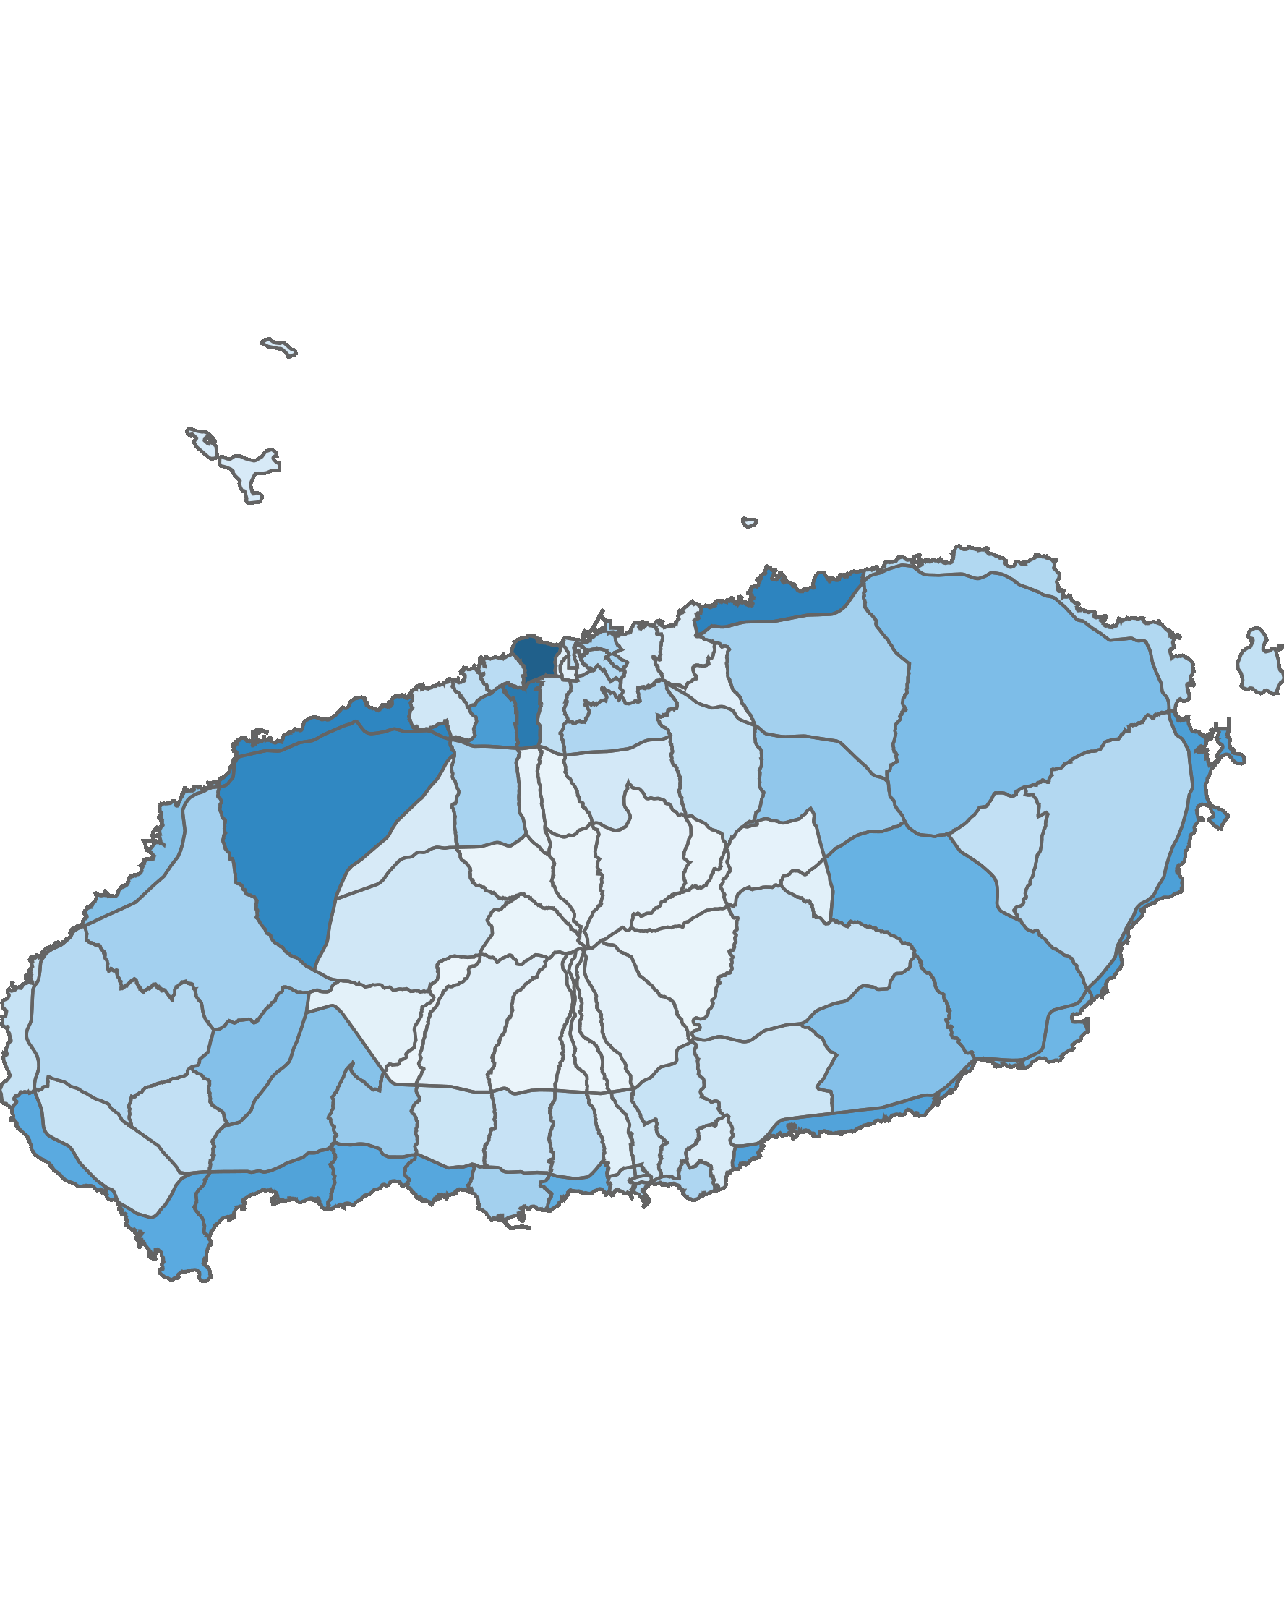
05. 블록 단위 방문객 분석
3.4 노년층 방문객 분석
70대 이상 노년층 방문객 수 : 상위 5위
(단위:명)
순위 | 시군명 | 블록명 | 70대 이상 |  | 전체 방문객
 |  |  | 인구(명) | 비율(%)
1 | 제주시 | 용담2 | 23,385 | 2.69 | 868,723
2 | 제주시 | 연동 | 19,224 | 2.48 | 776,346
3 | 제주시 | 조천해안 | 17,734 | 2.76 | 641,737
4 | 제주시 | 애월해안 | 17,440 | 2.34 | 745,336
5 | 제주시 | 애월중산간(저) | 17,157 | 2.28 | 752,036
높음
낮음
※ 블록 방문객 (등간격 분류)
70대 이상 노년층 점유율 : 상위 5위
(단위:명)
순위 | 시군명 | 블록명 | 10대 이하 청소년층 |  | 20대 ~ 30대 젊은층 |  | 40대 ~ 60대 중·장년층 |  | 70대 이상 노년층 |  | 전체 방문객
 |  |  | 인구(명) | 비율(%) | 인구(명) | 비율(%) | 인구(명) | 비율(%) | 인구(명) | 비율(%)
1 | 서귀포시 | 남원중산간(동) | 1,588 | 1.37 | 35,663 | 30.66 | 70,253 | 60.39 | 8,821 | 7.58 | 116,325
2 | 서귀포시 | 성읍 | 461 | 0.85 | 10,569 | 19.38 | 39,621 | 72.65 | 3,884 | 7.12 | 54,535
3 | 서귀포시 | 영어교육도시 | 4,930 | 6.4 | 18,435 | 23.91 | 49,907 | 64.74 | 3,814 | 4.95 | 77,086
4 | 서귀포시 | 대정해안 | 2,674 | 1.06 | 66,451 | 26.43 | 170,267 | 67.72 | 12,042 | 4.79 | 251,434
5 | 제주시 | 추자 | 976 | 2.32 | 10,191 | 24.18 | 29,085 | 69 | 1,899 | 4.51 | 42,151

